Slide 1


Slide 2

ĐẠI HỌC ĐÀ NẴNG
TRƯỜNG ĐẠI HỌC BÁCH KHOA
KHOA ĐIỆN TỬ - VIỄN THÔNG
Học phần: Lập trình đa nền tảng
Đề tài: SQLite và Drift – Quản lý cơ sở dữ liệu quan hệ
Giảng viên hướng dẫn : TS. Nguyễn Duy Nhật Viễn
Lớp học phần 22.44 – Nhóm: Bản – Huy
Lê Thanh Bản - 106220209
Lưu Văn Thành Huy - 106220218
PAGE 2

Slide 3
ĐẠI HỌC ĐÀ NẴNG
TRƯỜNG ĐẠI HỌC BÁCH KHOA
KHOA ĐIỆN TỬ - VIỄN THÔNG
Đề tài: SQLite và Drift – Quản lý cơ sở dữ liệu quan hệ
1. Giới thiệu tổng quan
2. Ứng dụng quản lý danh sách sản phẩm với SQLite
3. Migrate sang Drift và so sánh ưu nhược điểm
4. Demo các truy vấn phức tạp, relationships
5. Perfomance testing và optimization
PAGE 3

Slide 4
ĐẠI HỌC ĐÀ NẴNG
TRƯỜNG ĐẠI HỌC BÁCH KHOA
KHOA ĐIỆN TỬ - VIỄN THÔNG
Đề tài: SQLite và Drift – Quản lý cơ sở dữ liệu quan hệ
1. Giới thiệu tổng quan
2. Ứng dụng quản lý danh sách sản phẩm với SQLite
3. Migrate sang Drift và so sánh ưu nhược điểm
4. Demo các truy vấn phức tạp, relationships
5. Perfomance testing và optimization
PAGE 4

Slide 5
1. Giới thiệu tổng quan
Mục tiêu của nội dung này là hiểu và thực hành hai cách tiếp cận quản lý cơ sở dữ liệu quan hệ trong Flutter:
1. Sử dụng SQLite thuần – thao tác trực tiếp bằng câu lệnh SQL.
2. Sử dụng Drift ORM (Object Relational Mapping) – thao tác với dữ liệu bằng đối tượng Dart thay vì câu lệnh SQL thủ công.
PAGE 5
Notes:
Mục tiêu của nội dung này là giúp người học hiểu và thực hành hai cách quản lý cơ sở dữ liệu quan hệ trong Flutter, bao gồm:
Sử dụng SQLite thuần:
Là cách tiếp cận truyền thống, trong đó lập trình viên tự viết các câu lệnh SQL (như CREATE TABLE, INSERT, SELECT, UPDATE, DELETE) để thao tác với dữ liệu.
Ưu điểm: kiểm soát chặt chẽ, tối ưu được hiệu năng theo nhu cầu.
Nhược điểm: cú pháp SQL dễ sai, khó bảo trì khi ứng dụng lớn.
Sử dụng Drift ORM (Object Relational Mapping):
Là cách tiếp cận hiện đại, trong đó dữ liệu trong cơ sở dữ liệu được biểu diễn bằng các đối tượng Dart thay vì viết câu lệnh SQL thủ công.
Drift sẽ tự động sinh mã SQL và xử lý truy vấn dựa trên định nghĩa bảng, giúp mã nguồn ngắn gọn, an toàn và dễ bảo trì hơn.
Ưu điểm: lập trình viên thao tác với dữ liệu giống như làm việc với đối tượng trong Dart, đồng thời tận dụng được tính năng kiểm tra kiểu (type-safety).
---------------------------------------------------------------------------------------------------------------------------------------------------------------------------------
Biểu diễn bằng các đối tượng Dart thay vì viết câu lệnh SQL thủ công, nghĩa là sao ?
Câu “biểu diễn bằng các đối tượng Dart thay vì viết câu lệnh SQL thủ công” nghĩa là:
Thay vì bạn tự viết các câu lệnh SQL (như INSERT INTO products VALUES (...) hay SELECT * FROM users WHERE age > 20;) để thao tác với dữ liệu, thì với Drift, bạn khai báo các bảng và thao tác dữ liệu bằng mã Dart.
Drift sẽ tự động sinh ra và thực thi các câu lệnh SQL tương ứng phía sau.
Ví dụ:
🧱 Với SQLite thuần
Bạn phải viết trực tiếp câu lệnh SQL:
await db.rawInsert('INSERT INTO products (name, price) VALUES (?, ?)', ['Apple', 10]);
🚀 Với Drift
Bạn chỉ cần thao tác bằng đối tượng Dart:
into(products).insert(ProductsCompanion(name: Value('Apple'), price: Value(10)));
Ở đây, products là bảng được khai báo như một lớp Dart, và bạn dùng cú pháp Dart thuần để thêm, sửa, xóa, truy vấn dữ liệu mà không phải viết SQL thủ công.
Nói cách khác, ORM (Drift) giúp bạn làm việc với dữ liệu trong SQLite như làm việc với biến và đối tượng trong Dart, vừa dễ đọc, vừa giảm lỗi cú pháp SQL.
---------------------------------------------------------------------------------------------------------------------------------------------------------------------------------
Đối tượng Dart ở đây là gì ?
“Đối tượng Dart” ở đây nghĩa là một thực thể (object) được tạo ra từ một lớp (class) trong ngôn ngữ lập trình Dart — tương tự như “đối tượng” trong các ngôn ngữ hướng đối tượng khác (C++, Java, Python,…).
🔹 Cụ thể trong Drift:
Khi bạn dùng Drift, mỗi bảng trong cơ sở dữ liệu sẽ được đại diện bởi một lớp Dart, và mỗi dòng dữ liệu (record) trong bảng sẽ tương ứng với một đối tượng của lớp đó.
Ví dụ:
📋 Giả sử bạn có bảng Products trong SQLite:
Id name price
Apple 10
Banana 8
🧱 Trong Drift, bạn khai báo bảng bằng Dart:
class Products extends Table {
IntColumn get id => integer().autoIncrement()();
TextColumn get name => text()();
RealColumn get price => real()();
}
Drift sẽ tự động sinh ra một lớp Dart tương ứng, ví dụ:
class Product {
final int id;
final String name;
final double price;
Product({required this.id, required this.name, required this.price});
}
👉 Khi bạn truy vấn:
final allProducts = await select(products).get();
Biến allProducts sẽ chứa một danh sách các đối tượng Dart kiểu Product. Bạn có thể truy cập như:
print(allProducts[0].name); // In ra: Apple
➡️ Tóm lại: “Đối tượng Dart” là đại diện bằng mã Dart cho dữ liệu trong cơ sở dữ liệu. Nó giúp bạn thao tác dữ liệu như làm việc với biến và thuộc tính trong Dart, thay vì phải viết và xử lý câu lệnh SQL thủ công.
---------------------------------------------------------------------------------------------------------------------------------------------------------------------------------

Slide 6
ĐẠI HỌC ĐÀ NẴNG
TRƯỜNG ĐẠI HỌC BÁCH KHOA
KHOA ĐIỆN TỬ - VIỄN THÔNG
Đề tài: SQLite và Drift – Quản lý cơ sở dữ liệu quan hệ
1. Giới thiệu tổng quan
2. Ứng dụng quản lý danh sách sản phẩm với SQLite
3. Migrate sang Drift và so sánh ưu nhược điểm
4. Demo các truy vấn phức tạp, relationships
5. Perfomance testing và optimization
PAGE 6

Slide 7
2. Ứng dụng quản lý danh sách sản phẩm với SQLite
SQLite:
là một cơ sở dữ liệu quan hệ nhúng, mạnh mẽ để lưu trữ dữ liệu có cấu trúc dạng bảng.
Sử dụng thư viện sqflite để tương tác.
Phù hợp cho danh sách bài viết, sản phẩm, lịch sử giao dịch...
Yêu cầu viết các câu lệnh SQL thuần túy.
PAGE 7
Notes:
Truy vấn (query) là một yêu cầu lấy, thêm, sửa hoặc xóa dữ liệu từ cơ sở dữ liệu. Nói đơn giản, truy vấn là cách bạn “hỏi” hoặc “ra lệnh” cho cơ sở dữ liệu thực hiện một công việc cụ thể.
🔹 Có 4 loại truy vấn cơ bản:
SELECT – lấy dữ liệu → Ví dụ:
SELECT * FROM Products WHERE price > 10;
(Lấy tất cả sản phẩm có giá lớn hơn 10)
INSERT – thêm dữ liệu mới → Ví dụ:
INSERT INTO Products (name, price) VALUES ('Apple', 10);
UPDATE – cập nhật dữ liệu có sẵn → Ví dụ:
UPDATE Products SET price = 12 WHERE name = 'Apple';
DELETE – xóa dữ liệu → Ví dụ:
DELETE FROM Products WHERE name = 'Apple';
🔹 Trong Flutter:
Nếu dùng SQLite thuần, bạn viết các truy vấn SQL trực tiếp như trên.
Nếu dùng Drift, bạn viết truy vấn bằng cú pháp Dart, ví dụ:
final result = await (select(products)..where((p) => p.price.isBiggerThanValue(10))).get();
Cả hai cách đều thực hiện cùng một việc: gửi yêu cầu truy vấn dữ liệu tới cơ sở dữ liệu, chỉ khác ở cách viết.
-----------------------------------------------------------------------------------------------------------------------------------------------------------------
🔹 1. “Là một cơ sở dữ liệu quan hệ nhúng, mạnh mẽ để lưu trữ dữ liệu có cấu trúc dạng bảng.”
Cơ sở dữ liệu quan hệ (Relational Database): là loại cơ sở dữ liệu lưu trữ dữ liệu theo dạng bảng (table) — gồm các hàng (records) và cột (fields). → Mỗi bảng lưu một loại thông tin, ví dụ: Users, Products, Orders.
Nhúng (Embedded): nghĩa là SQLite không cần cài đặt hay chạy trên máy chủ riêng như MySQL hay PostgreSQL. → Nó được “nhúng” trực tiếp bên trong ứng dụng, và dữ liệu được lưu trong một tệp duy nhất trên thiết bị (thường có đuôi .db).
Do đó, SQLite nhỏ gọn nhưng rất mạnh mẽ, phù hợp cho các ứng dụng di động hoặc nhúng.
📖 Tài liệu tham khảo: SQLite Introduction
🔹 2. “Sử dụng thư viện sqflite để tương tác.”
Trong Flutter, SQLite không được dùng trực tiếp mà thông qua gói (package) có tên là sqflite.
Thư viện này cung cấp API Dart cho phép:
Mở hoặc tạo database,
Viết và thực thi các câu lệnh SQL (SELECT, INSERT, UPDATE, DELETE),
Đọc và ghi dữ liệu từ các bảng.
📖 Tài liệu tham khảo: sqflite Flutter Package
🔹 3. “Phù hợp cho danh sách bài viết, sản phẩm, lịch sử giao dịch...”
SQLite được dùng phổ biến trong các ứng dụng cần lưu trữ dữ liệu có cấu trúc rõ ràng và không quá lớn, ví dụ:
Danh sách bài viết trong ứng dụng tin tức,
Danh sách sản phẩm trong app bán hàng,
Lưu lịch sử giao dịch hoặc hoạt động trong app tài chính.
Vì SQLite hoạt động hoàn toàn offline, nên nó rất thích hợp cho ứng dụng di động cần lưu trữ tạm thời hoặc cục bộ.
📖 Tài liệu tham khảo: SQLite Use Cases
🔹 4. “Yêu cầu viết các câu lệnh SQL thuần túy.”
“SQL thuần túy” (raw SQL) nghĩa là bạn phải tự viết thủ công các câu lệnh SQL để thao tác dữ liệu. Ví dụ:
await db.rawInsert('INSERT INTO products (name, price) VALUES (?, ?)', ['Apple', 10]);
Điều này giúp bạn toàn quyền kiểm soát, nhưng dễ sai cú pháp và tốn thời gian hơn so với ORM như Drift.
📖 Tài liệu tham khảo: SQLite SQL Syntax
💡 Tóm lại:
SQLite là một cơ sở dữ liệu nhỏ gọn, lưu dữ liệu dạng bảng trong ứng dụng. Flutter sử dụng thư viện sqflite để thao tác với nó bằng các câu lệnh SQL. Cách này mạnh mẽ và linh hoạt, nhưng lập trình viên cần tự viết SQL thủ công.

Slide 8
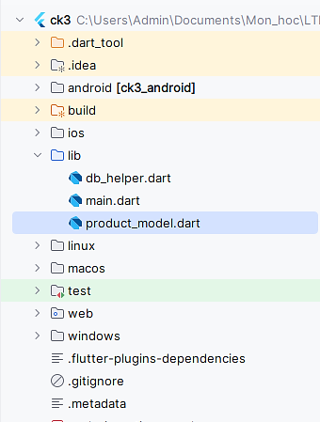
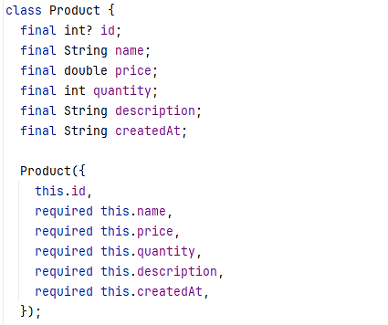

2. Ứng dụng quản lý danh sách sản phẩm với SQLite
Tạo file “product_model.dart” định nghĩa lớp dữ liệu Product – cấu trúc của 1 sản phẩm trong app
- Các thuộc tính cơ bản của lớp Product
- Hàm tạo cho lớp Product
PAGE 8
Notes:
- product_model.dart: định nghĩa lớp dữ liệu Product (model) — cấu trúc của một sản phẩm trong app và hai phương thức chuyển đổi giữa object và Map<String,dynamic> (để lưu vào SQLite).
- Giải thích từng đoạn / từng dòng:
class Product { Định nghĩa một lớp (class) tên Product — biểu diễn một sản phẩm.
final int? id; Trường id kiểu int? (nullable). Dùng để lưu khóa chính từ SQLite. final nghĩa là một khi khởi tạo object thì không đổi.
final String name; Tên sản phẩm — bắt buộc (non-null).
final double price; Giá sản phẩm — kiểu số thực (double).
final int quantity; Số lượng sản phẩm — kiểu integer.
final String description; Mô tả sản phẩm — chuỗi.
final String createdAt; Thời gian tạo (được lưu dưới dạng chuỗi). Bạn dùng DateFormat ở main.dart để tạo chuỗi này.
Product({ this.id, required this.name, required this.price, required this.quantity, required this.description, required this.createdAt, }); Constructor đặt tên (named constructor) cho class. required là bắt buộc khi khởi tạo; this.id không required vì DB sẽ tự cấp id khi insert.
Map<String, dynamic> toMap() { return { ... }; } Phương thức chuyển Product → Map (key là tên cột DB). Đây là định dạng sqflite dùng để insert hay update.
'created_at': createdAt, lưu key created_at tương ứng với cột DB bạn tạo.
factory Product.fromMap(Map<String, dynamic> map) { return Product(...); } Factory constructor để tạo Product từ Map (ví dụ khi lấy query từ DB).
map['description'] ?? '' đảm bảo nếu DB trả null cho mô tả thì dùng chuỗi rỗng thay vì ném lỗi.
Tương tự created_at.
Ghi chú / best practice:
createdAt lưu chuỗi — nếu cần xử lý thời gian (so sánh/sắp xếp) sau này, lưu dưới dạng ISO8601 (DateTime.toIso8601String()) sẽ dễ hơn.
Kiểm soát kiểu: khi đọc từ DB đôi khi giá trị map['price'] có thể là int nếu giá trị nguyên — có thể cần ép kiểu an toàn (ví dụ: map['price'] is int ? (map['price'] as int).toDouble() : map['price'] as double).
---------------------------------------------------------------------------------------------------------------------------------
Hai hàm đó (toMap() và fromMap()) không phải dư thừa, mà là cặp chuyển đổi hai chiều giữa đối tượng (Object) và dữ liệu trong SQLite (Map).
🎯 Mục đích chính
Khi bạn dùng SQLite trong Flutter (hoặc bất kỳ hệ CSDL nào), bạn cần “dịch” qua lại giữa:
Dạng dữ liệu Mô tả Ví dụ
Object (Dart class) Dạng dữ liệu bạn dùng trong code, dễ đọc, dễ quản lý Product(name: "Bánh mì", price: 5000, ...)
Map<String, dynamic> Dạng dữ liệu mà thư viện sqflite hiểu và lưu vào database { 'name': 'Bánh mì', 'price': 5000, ... }
Hai dạng này không thể dùng thay thế trực tiếp cho nhau. Do đó, bạn phải có hàm chuyển đổi qua lại:
toMap() 👉 từ Object → Map (để lưu vào DB)
fromMap() 👉 từ Map → Object (để đọc ra từ DB)
⚙️ 1️⃣ Hàm toMap() — dùng khi lưu dữ liệu vào DB:
Vd: SQLite sẽ dùng Map đó để biết cột nào – giá trị nào cần chèn vào bảng.
⚙️ 2️⃣ Factory fromMap() — dùng khi đọc dữ liệu từ DB
Khi bạn query() bảng, SQLite trả về List<Map<String, dynamic>>.
Mỗi hàng là một Map (tương tự JSON).
Hàm fromMap() chuyển Map đó thành Product để bạn dễ làm việc trong Flutter.
💡 Ví dụ thực tế
Sau khi query:
final data = await db.query('products');
print(data);
Kết quả có thể là:
[
{
'id': 1,
'name': 'Bánh mì',
'price': 5000.0,
'quantity': 10,
'description': 'Bánh mì Việt Nam',
'created_at': '22/10/2025'
}
]
Bạn dùng:
final products = data.map((e) => Product.fromMap(e)).toList();
Khi đó, bạn nhận được danh sách đối tượng kiểu List<Product>:
[
Product(id: 1, name: "Bánh mì", price: 5000, quantity: 10, ...)
]
🔒 Lý do có ?? '' trong fromMap()
Dòng:
description: map['description'] ?? '',
createdAt: map['created_at'] ?? '',
nghĩa là:
Nếu cột description hoặc created_at trong DB không có dữ liệu (null), thì gán giá trị mặc định là chuỗi rỗng '' để tránh lỗi null.
Nếu bạn không thêm ?? '', khi SQLite trả về null, chương trình có thể báo lỗi kiểu dữ liệu.
🧠 Tổng kết: vì sao cần cả hai
Hàm Chuyển đổi hướng Khi dùng
toMap() Product → Map Khi insert/update DB
fromMap() Map → Product Khi query/select DB
👉 Hai hàm này tạo thành cầu nối hai chiều giữa Flutter (object) và SQLite (Map).
-------------------------------------------------------------------------------------------------------------

Slide 9
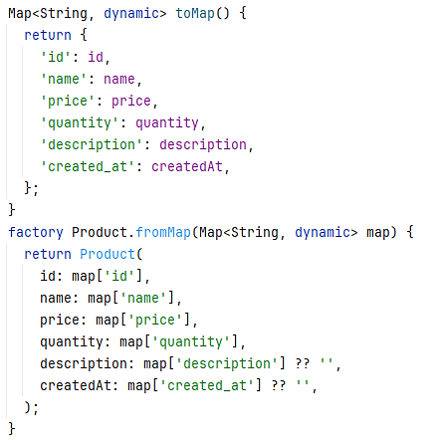
2. Ứng dụng quản lý danh sách sản phẩm với SQLite
File “product_model.dart”
Phương thức chuyển từ đối tượng thành Map
Phương thức chuyển từ Map thành đối tượng
PAGE 9
Notes:
- product_model.dart: định nghĩa lớp dữ liệu Product (model) — cấu trúc của một sản phẩm trong app và hai phương thức chuyển đổi giữa object và Map<String,dynamic> (để lưu vào SQLite).
- Giải thích từng đoạn / từng dòng:
class Product { Định nghĩa một lớp (class) tên Product — biểu diễn một sản phẩm.
final int? id; Trường id kiểu int? (nullable). Dùng để lưu khóa chính từ SQLite. final nghĩa là một khi khởi tạo object thì không đổi.
final String name; Tên sản phẩm — bắt buộc (non-null).
final double price; Giá sản phẩm — kiểu số thực (double).
final int quantity; Số lượng sản phẩm — kiểu integer.
final String description; Mô tả sản phẩm — chuỗi.
final String createdAt; Thời gian tạo (được lưu dưới dạng chuỗi). Bạn dùng DateFormat ở main.dart để tạo chuỗi này.
Product({ this.id, required this.name, required this.price, required this.quantity, required this.description, required this.createdAt, }); Constructor đặt tên (named constructor) cho class. required là bắt buộc khi khởi tạo; this.id không required vì DB sẽ tự cấp id khi insert.
Map<String, dynamic> toMap() { return { ... }; } Phương thức chuyển Product → Map (key là tên cột DB). Đây là định dạng sqflite dùng để insert hay update.
'created_at': createdAt, lưu key created_at tương ứng với cột DB bạn tạo.
factory Product.fromMap(Map<String, dynamic> map) { return Product(...); } Factory constructor để tạo Product từ Map (ví dụ khi lấy query từ DB).
map['description'] ?? '' đảm bảo nếu DB trả null cho mô tả thì dùng chuỗi rỗng thay vì ném lỗi.
Tương tự created_at.
Ghi chú / best practice:
createdAt lưu chuỗi — nếu cần xử lý thời gian (so sánh/sắp xếp) sau này, lưu dưới dạng ISO8601 (DateTime.toIso8601String()) sẽ dễ hơn.
Kiểm soát kiểu: khi đọc từ DB đôi khi giá trị map['price'] có thể là int nếu giá trị nguyên — có thể cần ép kiểu an toàn (ví dụ: map['price'] is int ? (map['price'] as int).toDouble() : map['price'] as double).
---------------------------------------------------------------------------------------------------------------------------------
Hai hàm đó (toMap() và fromMap()) không phải dư thừa, mà là cặp chuyển đổi hai chiều giữa đối tượng (Object) và dữ liệu trong SQLite (Map).
🎯 Mục đích chính
Khi bạn dùng SQLite trong Flutter (hoặc bất kỳ hệ CSDL nào), bạn cần “dịch” qua lại giữa:
Dạng dữ liệu Mô tả Ví dụ
Object (Dart class) Dạng dữ liệu bạn dùng trong code, dễ đọc, dễ quản lý Product(name: "Bánh mì", price: 5000, ...)
Map<String, dynamic> Dạng dữ liệu mà thư viện sqflite hiểu và lưu vào database { 'name': 'Bánh mì', 'price': 5000, ... }
Hai dạng này không thể dùng thay thế trực tiếp cho nhau. Do đó, bạn phải có hàm chuyển đổi qua lại:
toMap() 👉 từ Object → Map (để lưu vào DB)
fromMap() 👉 từ Map → Object (để đọc ra từ DB)
⚙️ 1️⃣ Hàm toMap() — dùng khi lưu dữ liệu vào DB:
Vd: SQLite sẽ dùng Map đó để biết cột nào – giá trị nào cần chèn vào bảng.
⚙️ 2️⃣ Factory fromMap() — dùng khi đọc dữ liệu từ DB
Khi bạn query() bảng, SQLite trả về List<Map<String, dynamic>>.
Mỗi hàng là một Map (tương tự JSON).
Hàm fromMap() chuyển Map đó thành Product để bạn dễ làm việc trong Flutter.
💡 Ví dụ thực tế
Sau khi query:
final data = await db.query('products');
print(data);
Kết quả có thể là:
[
{
'id': 1,
'name': 'Bánh mì',
'price': 5000.0,
'quantity': 10,
'description': 'Bánh mì Việt Nam',
'created_at': '22/10/2025'
}
]
Bạn dùng:
final products = data.map((e) => Product.fromMap(e)).toList();
Khi đó, bạn nhận được danh sách đối tượng kiểu List<Product>:
[
Product(id: 1, name: "Bánh mì", price: 5000, quantity: 10, ...)
]
🔒 Lý do có ?? '' trong fromMap()
Dòng:
description: map['description'] ?? '',
createdAt: map['created_at'] ?? '',
nghĩa là:
Nếu cột description hoặc created_at trong DB không có dữ liệu (null), thì gán giá trị mặc định là chuỗi rỗng '' để tránh lỗi null.
Nếu bạn không thêm ?? '', khi SQLite trả về null, chương trình có thể báo lỗi kiểu dữ liệu.
🧠 Tổng kết: vì sao cần cả hai
Hàm Chuyển đổi hướng Khi dùng
toMap() Product → Map Khi insert/update DB
fromMap() Map → Product Khi query/select DB
👉 Hai hàm này tạo thành cầu nối hai chiều giữa Flutter (object) và SQLite (Map).
-------------------------------------------------------------------------------------------------------------

Slide 10
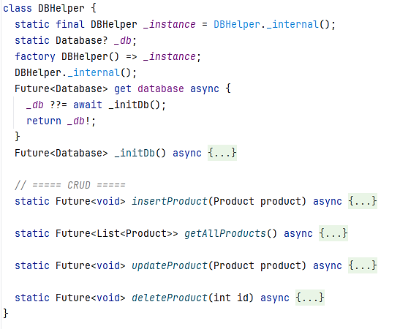
2. Ứng dụng quản lý danh sách sản phẩm với SQLite
Tạo file “db_helper.dart” giúp khởi tạo và cung cấp các phương thức thao tác với cơ sở dữ liệu.
PAGE 10
Notes:
db_helper.dart: lớp trợ giúp truy cập SQLite (DB helper). Chịu trách nhiệm khởi tạo DB, tạo bảng, và thực hiện thao tác CRUD (Create, Read, Update, Delete).
Làm rõ code:
File này định nghĩa một lớp DBHelper có nhiệm vụ:
Khởi tạo và quản lý cơ sở dữ liệu SQLite cục bộ.
Tạo bảng products nếu chưa có.
Cung cấp các hàm CRUD (Create – Read – Update – Delete) để làm việc với bảng products.
1️⃣ Import các thư viện
import 'package:sqflite_common_ffi/sqflite_ffi.dart';
import 'package:path/path.dart' as p;
import 'product_model.dart';
sqflite_common_ffi: phiên bản SQLite có thể chạy trên desktop (Windows/macOS/Linux). → khác với sqflite chỉ hỗ trợ Android/iOS.
path: hỗ trợ nối đường dẫn file cơ sở dữ liệu an toàn (join, basename, ...).
product_model.dart: chứa lớp Product định nghĩa dữ liệu sản phẩm (có toMap() và fromMap()).
2️⃣ Tạo lớp DBHelper theo mô hình Singleton
class DBHelper {
static final DBHelper _instance = DBHelper._internal();
static Database? _db;
factory DBHelper() => _instance;
DBHelper._internal();
Singleton pattern: đảm bảo chỉ tạo một đối tượng duy nhất cho toàn ứng dụng.
Đối tượng DBHelper này:
Giữ kết nối tới SQLite thông qua biến tĩnh _db.
_instance là thể hiện duy nhất của DBHelper.
_internal() là constructor riêng, chỉ dùng nội bộ.
factory DBHelper() trả về cùng một _instance mỗi khi gọi DBHelper().
Điều này giúp tất cả các phần trong app dùng chung một kết nối database → tránh lỗi truy cập song song.
3️⃣ Getter database
Future<Database> get database async {
_db ??= await _initDb();
return _db!;
}
Khi gọi DBHelper().database, nó:
Kiểm tra _db đã khởi tạo chưa.
Nếu chưa có thì gọi _initDb() để khởi tạo.
Trả về instance Database.
--------------------------------------------------------------------------------------------------------------------------
|??| Singleton pattern: đảm bảo chỉ tạo một đối tượng duy nhất cho toàn ứng dụng. Đối tượng này là đối tượng gì?
=>
🧱 Trong đoạn code này:
Đối tượng duy nhất được tạo ra theo Singleton pattern chính là đối tượng của lớp DBHelper. Cụ thể là biến:
static final DBHelper _instance = DBHelper._internal();
💡 Giải thích chi tiết:
1️⃣ Bình thường (nếu không dùng Singleton)
Khi bạn viết:
var db1 = DBHelper();
var db2 = DBHelper();
→ Dart sẽ tạo ra 2 đối tượng khác nhau, mỗi cái có vùng nhớ riêng biệt. Mỗi đối tượng đó có thể mở một kết nối khác nhau tới cơ sở dữ liệu, dễ gây:
trùng lặp dữ liệu,
xung đột khi ghi/xóa cùng lúc,
hoặc lỗi “database locked”.
2️⃣ Khi dùng Singleton
Lớp DBHelper được thiết kế đặc biệt:
class DBHelper {
static final DBHelper _instance = DBHelper._internal();
factory DBHelper() => _instance;
DBHelper._internal();
}
🔹 DBHelper._internal() là constructor riêng (chỉ dùng nội bộ). 🔹 factory DBHelper() là constructor công khai — nhưng luôn trả về cùng một _instance.
👉 Nghĩa là: dù bạn gọi DBHelper() bao nhiêu lần, bạn luôn nhận lại cùng một đối tượng DBHelper duy nhất trong toàn bộ ứng dụng.
Ví dụ:
var db1 = DBHelper();
var db2 = DBHelper();
print(identical(db1, db2)); // true ✅
Cả db1 và db2 trỏ tới cùng một vùng nhớ.
🧩 Vậy “đối tượng duy nhất” ở đây dùng để làm gì?
Chính là bộ quản lý cơ sở dữ liệu SQLite. Đối tượng DBHelper này:
Giữ kết nối tới SQLite thông qua biến tĩnh _db.
Cung cấp các hàm insertProduct, getAllProducts, updateProduct, deleteProduct dùng chung.
Đảm bảo mọi nơi trong app (UI, logic, service, ...) đều thao tác trên cùng một kết nối database → an toàn và hiệu quả.
🔁 Tóm lại:
Thành phần Vai trò
DBHelper Lớp quản lý cơ sở dữ liệu
_instance Đối tượng duy nhất (Singleton instance)
_db Kết nối duy nhất tới SQLite database
factory DBHelper() Đảm bảo chỉ trả về _instance duy nhất
--------------------------------------------------------------------------------------------------------------------------
🔹 DBHelper._internal() là constructor riêng (chỉ dùng nội bộ). Nghĩa là sao?
=>
💡 Còn trong lớp DBHelper thì sao?
Trong code của bạn có hai loại constructor:
class DBHelper {
static final DBHelper _instance = DBHelper._internal(); // tạo instance duy nhất
factory DBHelper() => _instance; // constructor công khai
DBHelper._internal(); // constructor riêng (private-like)
}
1️⃣ DBHelper._internal()
Đây là constructor riêng (private constructor) — nó chỉ được dùng bên trong chính lớp DBHelper, không thể gọi từ bên ngoài.
Dấu gạch dưới _ trước tên trong Dart có nghĩa là:
"Chỉ được truy cập trong cùng file hoặc cùng thư viện".
Nói cách khác:
Bên trong lớp DBHelper: được phép gọi DBHelper._internal().
Bên ngoài lớp DBHelper: không thể gọi được, ví dụ:
var db = DBHelper._internal(); // ❌ lỗi: _internal() không truy cập được
2️⃣ Tại sao phải có DBHelper._internal()?
Vì ta muốn ngăn người khác tạo thêm đối tượng mới bằng new DBHelper() hay DBHelper(). Chỉ lớp DBHelper mới được phép tự tạo một thể hiện duy nhất của chính nó, lưu trong biến tĩnh _instance.
Câu này trong code:
static final DBHelper _instance = DBHelper._internal();
→ nghĩa là “Tạo một đối tượng duy nhất bằng constructor riêng _internal() và lưu lại”.
3️⃣ Còn factory DBHelper() thì sao?
Đây là constructor công khai, dùng cho bên ngoài gọi. Nhưng nó không tạo mới đối tượng, mà chỉ trả về _instance đã tồn tại:
factory DBHelper() => _instance;
Vì vậy:
var db1 = DBHelper();
var db2 = DBHelper();
print(identical(db1, db2)); // true ✅ Cùng một đối tượng
✅ Tóm lại
Cấu trúc Ý nghĩa
DBHelper._internal() Constructor riêng, chỉ dùng nội bộ để tạo instance duy nhất
factory DBHelper() Constructor công khai, trả về instance duy nhất
_instance Biến tĩnh lưu đối tượng duy nhất của DBHelper
Kết quả Cả ứng dụng chỉ có 1 đối tượng DBHelper và 1 kết nối database duy nhất
-------------------------------------------------------------------------------------------------------------------------
Tôi thay _internal() bằng _in() được không?
Câu trả lời là: được, về mặt kỹ thuật thì hoàn toàn hợp lệ, nhưng có vài điểm bạn nên hiểu thật rõ trước khi thay nhé 👇
✅ 1️⃣ Về cú pháp:
Trong Dart, bạn hoàn toàn có thể đặt tên constructor tùy ý, miễn là:
Không trùng với constructor khác.
Tuân thủ quy tắc đặt tên hợp lệ (chỉ chứa chữ, số, _, và không bắt đầu bằng số).
-------------------------------------------------------------------------------------------------------------------------
|??| _db ở đây là gì? =>
🧩 1️⃣ Vị trí của _db trong code
Trong lớp DBHelper, ta có dòng:
static Database? _db;
Nó là một biến tĩnh (static) kiểu Database?, có thể null (?). Được dùng để lưu đối tượng kết nối đến cơ sở dữ liệu SQLite.
🧠 2️⃣ Kiểu dữ liệu Database
Database là kiểu dữ liệu do thư viện sqflite_common_ffi (hoặc sqflite) cung cấp. Nó đại diện cho:
Một kết nối đang mở tới một tệp cơ sở dữ liệu SQLite (.db)
Ví dụ:
Khi bạn mở file products.db,
Dart tạo ra một đối tượng Database để bạn có thể chạy các lệnh SQL trên đó như:
insert()
query()
update()
delete()
execute() (cho SQL tùy chỉnh)
⚙️ 3️⃣ Cách _db được khởi tạo
Nhìn vào phần code này trong DBHelper:
Future<Database> get database async {
_db ??= await _initDb();
return _db!;
}
và trong _initDb():
_db ??= await databaseFactory.openDatabase(
path,
options: OpenDatabaseOptions(
version: 1,
onCreate: (db, version) async {
await db.execute('CREATE TABLE products (...)');
},
),
);
➡️ Khi lần đầu tiên bạn gọi DBHelper().database, nếu _db chưa được khởi tạo (null), chương trình sẽ:
Gọi _initDb()
Mở (hoặc tạo mới) file products.db
Nhận về một đối tượng Database (chính là kết nối SQLite)
Gán vào _db
Lần sau khi bạn gọi lại DBHelper().database, vì _db đã có rồi, nó không khởi tạo lại nữa, mà dùng luôn kết nối cũ ✅
🔁 4️⃣ Tại sao _db phải là static?
Vì DBHelper dùng Singleton pattern → chỉ muốn một kết nối duy nhất cho toàn ứng dụng.
Nếu _db không phải static, mỗi khi bạn tạo một DBHelper mới, nó lại mở một kết nối SQLite mới → gây lỗi "Database already open" hoặc "database is locked".
🧠 static nghĩa là biến này thuộc toàn lớp, không thuộc riêng một đối tượng.
🧱 5️⃣ Tóm tắt vai trò của _db
Thuộc tính Ý nghĩa
KiểuDatabase? — đại diện cho kết nối SQLite
Tĩnh (static) Dùng chung cho mọi nơi trong app
Nullable Ban đầu là null, chỉ được gán khi _initDb() chạy
Mục đích Giữ kết nối tới file products.db
Được khởi tạo bởi Hàm _initDb()
Được sử dụng bởi Tất cả hàm CRUD (insertProduct, getAllProducts, updateProduct, deleteProduct)
Ví dụ minh họa ngắn:
final db1 = await DBHelper().database;
final db2 = await DBHelper().database;
print(identical(db1, db2)); // true ✅ cùng một kết nối
📘 Kết luận:
_db là biến tĩnh lưu kết nối SQLite duy nhất của ứng dụng. Nó giúp bạn thao tác dữ liệu (insert, query, update, delete) trên cùng một cơ sở dữ liệu products.db mà không phải mở lại nhiều lần.
------------------------------------------------------------------------------------------------------------------------------------------------------------------------
Rất hay 👏 — đây là một khái niệm rất quan trọng trong lập trình hướng đối tượng (OOP), đặc biệt là khi bạn học về Singleton pattern hoặc các lớp “quản lý” như DBHelper. Giờ mình sẽ giải thích biến tĩnh (static) thật rõ, dễ hiểu và có ví dụ minh họa cụ thể nhé 👇
🧩 1️⃣ Khái niệm cơ bản
Trong Dart (và nhiều ngôn ngữ khác như C++, Java, C#...), từ khóa static có nghĩa là:
Biến hoặc hàm “thuộc về lớp” (class), chứ không thuộc về từng đối tượng (instance).
💡 2️⃣ Giải thích bằng ví dụ
🔸 Không có static:
class Student {
String name;
int score = 0;
Student(this.name);
}
void main() {
var s1 = Student('An');
var s2 = Student('Bình');
s1.score = 10;
print(s2.score); // 0 ❌ mỗi đối tượng có biến riêng
}
Ở đây:
s1 và s2 là hai đối tượng khác nhau.
Mỗi đối tượng có biến score riêng biệt. ➡️ Thay đổi s1.score không ảnh hưởng tới s2.score.
🔹 Có static:
class Student {
static int score = 0;
}
void main() {
Student.score = 10;
print(Student.score); // 10 ✅
}
Ở đây:
score là biến tĩnh (static) → thuộc về class Student, không thuộc riêng ai.
Dù bạn có tạo 100 sinh viên khác nhau, tất cả dùng chung một biến score.
⚙️ 3️⃣ Cách truy cập
Biến thường → truy cập qua đối tượng 👉 objectName.variableName
Biến tĩnh (static) → truy cập qua tên lớp 👉 ClassName.variableName
Ví dụ:
Student.score = 10; // đúng ✅
var s1 = Student('An');
print(s1.score); // cũng được, nhưng không khuyến khích ⚠️
🧠 4️⃣ Trong DBHelper, vì sao dùng static?
static Database? _db;
Biến _db là biến tĩnh, vì:
Bạn muốn toàn ứng dụng chỉ có một kết nối SQLite duy nhất.
Mọi nơi gọi DBHelper() đều dùng chung một _db.
Nếu _db không tĩnh, mỗi DBHelper sẽ mở một kết nối khác nhau → dễ lỗi “database already open”.
📘 5️⃣ Tóm lại:
Tính chấtBiến thườngBiến tĩnh (static)Thuộc vềMột đối tượng (instance)Cả lớp (class)Bộ nhớMỗi đối tượng có bản sao riêngChỉ một bản duy nhất dùng chungTruy cậpQua đối tượngQua tên lớpKhi dùng trong DBHelperKhông dùng static → nhiều kết nối DB ❌Dùng static → một kết nối duy nhất ✅
🔍 Ví dụ trực quan trong DBHelper
static Database? _db;
→ _db chỉ được tạo một lần duy nhất. Tất cả các hàm như insertProduct(), getAllProducts()... đều truy cập cùng _db.

Slide 11
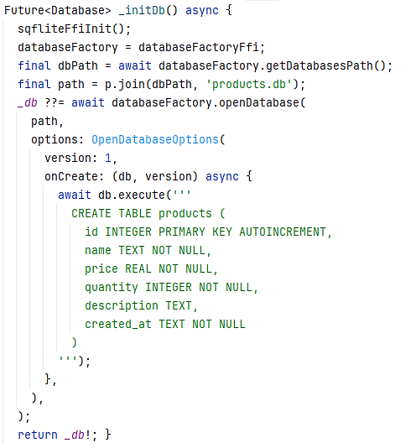
2. Ứng dụng quản lý danh sách sản phẩm với SQLite
File “db_helper”
Khởi tạo cơ sở dữ liệu:
- GetDatabasesPath(): Lấy đường dẫn thư mục lưu database.
- join(): Tạo đường dẫn đầy đủ tới products.db để lưu file cơ sở dữ liệu.
- openDatabase(): Mở (hoặc tạo mới) database tại path.
- onCreate: callback khi database lần đầu được tạo → tạo bảng products.
- version: 1: đánh số phiên bản DB để sau này nâng cấp (thêm cột, đổi cấu trúc...).
PAGE 11
Notes:
db_helper.dart: lớp trợ giúp truy cập SQLite (DB helper). Chịu trách nhiệm khởi tạo DB, tạo bảng, và thực hiện thao tác CRUD (Create, Read, Update, Delete).
4️⃣ Hàm _initDb() — khởi tạo cơ sở dữ liệu
Future<Database> _initDb() async {
sqfliteFfiInit();
databaseFactory = databaseFactoryFfi;
sqfliteFfiInit(): khởi tạo môi trường SQLite FFI (Foreign Function Interface).
databaseFactory = databaseFactoryFfi: chọn “factory” để thao tác SQLite theo FFI (cho desktop).
final dbPath = await databaseFactory.getDatabasesPath();
final path = p.join(dbPath, 'products.db');
Lấy đường dẫn thư mục lưu database.
Tạo đường dẫn đầy đủ products.db để lưu file cơ sở dữ liệu.
_db ??= await databaseFactory.openDatabase(
path,
options: OpenDatabaseOptions(
version: 1,
onCreate: (db, version) async {
await db.execute('''
CREATE TABLE products (
id INTEGER PRIMARY KEY AUTOINCREMENT,
name TEXT NOT NULL,
price REAL NOT NULL,
quantity INTEGER NOT NULL,
description TEXT,
created_at TEXT NOT NULL
)
''');
},
),
);
return _db!;
}
Mở (hoặc tạo mới) database tại path.
onCreate: callback khi database lần đầu được tạo → tạo bảng products.
version: 1: đánh số phiên bản DB để sau này nâng cấp (thêm cột, đổi cấu trúc...).

Slide 12
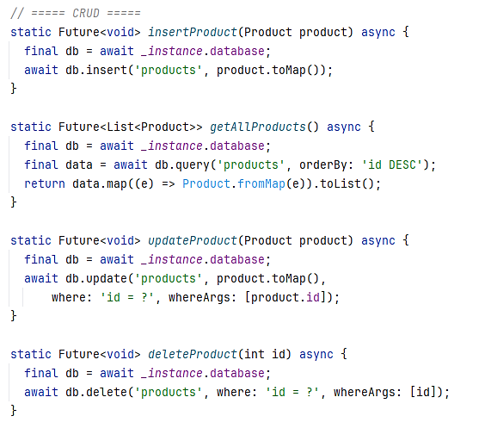
2. Ứng dụng quản lý danh sách sản phẩm với SQLite
Các phương thức thao tác với cơ sở dữ liệu
insertProduct(): Thêm vào cơ sở dữ liệu
getAllProducts(): Lấy ra từ cơ sở dữ liệu
updateProduct(): Cập nhật dữ liệu theo id
deleteProduct(): Xóa theo id
PAGE 12
Notes:
db_helper.dart: lớp trợ giúp truy cập SQLite (DB helper). Chịu trách nhiệm khởi tạo DB, tạo bảng, và thực hiện thao tác CRUD (Create, Read, Update, Delete).
- Làm rõ code: ⚙️ Các hàm CRUD
➕ insertProduct
static Future<void> insertProduct(Product product) async {
final db = await _instance.database;
await db.insert('products', product.toMap());
}
Lấy đối tượng db từ Singleton.
Gọi insert vào bảng products.
product.toMap() chuyển đối tượng Product thành Map<String, dynamic> (tương tự JSON).
📖 getAllProducts
static Future<List<Product>> getAllProducts() async {
final db = await _instance.database;
final data = await db.query('products', orderBy: 'id DESC');
return data.map((e) => Product.fromMap(e)).toList();
}
Lấy toàn bộ sản phẩm từ bảng products.
Sắp xếp theo id giảm dần (mới nhất trước).
Mỗi hàng (Map<String, dynamic>) được chuyển lại thành đối tượng Product qua fromMap().
✏️ updateProduct
static Future<void> updateProduct(Product product) async {
final db = await _instance.database;
await db.update('products', product.toMap(),
where: 'id = ?', whereArgs: [product.id]);
}
Cập nhật thông tin sản phẩm theo id.
whereArgs giúp tránh lỗi SQL Injection.
❌ deleteProduct
static Future<void> deleteProduct(int id) async {
final db = await _instance.database;
await db.delete('products', where: 'id = ?', whereArgs: [id]);
}
Xóa sản phẩm theo id.

Slide 13
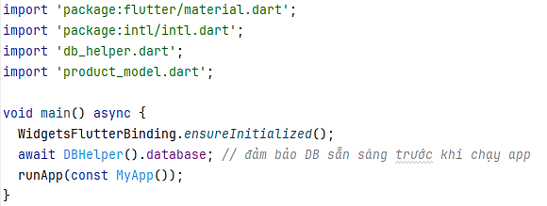
2. Ứng dụng quản lý danh sách sản phẩm với SQLite
Tạo file “main.dart” giúp hiển thị giao diện và thực hiện các thao tác với cơ sở dữ liệu.
Import các gói và file cần thiết.
Đảm bảo mở CSDL trước khi chạy giao diện.
PAGE 13
Notes:
main.dart: UI + logic app Flutter. Giao diện hiển thị danh sách sản phẩm, form thêm/sửa, và gọi các phương thức trong DBHelper để thao tác dữ liệu.
Đoạn code gộp UI + logic. Tôi tách thành các phần: khởi tạo app, stateful widget, form/validation, hiển thị danh sách.
Làm rõ code:
import 'package:flutter/material.dart'; — Flutter UI.
import 'package:intl/intl.dart'; — dùng DateFormat để format ngày giờ.
import 'db_helper.dart'; và import 'product_model.dart'; — dùng DB và model.
void main() async { WidgetsFlutterBinding.ensureInitialized(); ... }
ensureInitialized() cần khi main async và bạn làm thao tác nền (như open DB) trước khi runApp.
await DBHelper.initDb(); mở DB trước khi UI chạy (tốt để tránh lỗi khi UI gọi DB quá sớm).
runApp(const MyApp()); khởi chạy app.

Slide 14
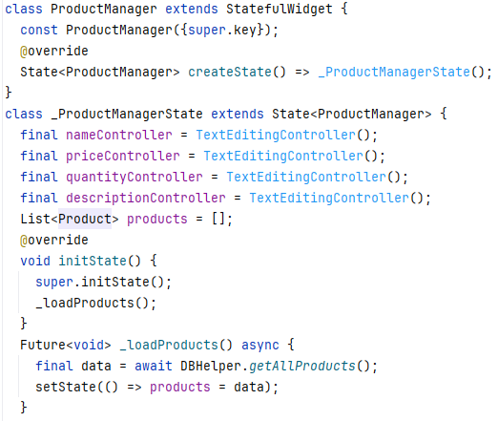
2. Ứng dụng quản lý danh sách sản phẩm với SQLite
File “main.dart”
ProductManager: Tạo widget có thể thay đổi dữ liệu trong quá trình chạy.
TextEditingController(): Lấy input từ TextField.
products: Lưu danh sách hiện tại hiển thị
Khi widget khởi tạo, gọi _loadProducts() để đọc products từ CSDL.
Lấy danh sách từ CSDL rồi cập nhật state (gọi setState để rebuild giao diện).
PAGE 14
Notes:
main.dart: UI + logic app Flutter. Giao diện hiển thị danh sách sản phẩm, form thêm/sửa, và gọi các phương thức trong DBHelper để thao tác dữ liệu.
------------------------------------------------------------------------------------------------------------------------------------------------------------------
Làm rõ code:
class ProductManager extends StatefulWidget {
const ProductManager({super.key});
@override
State<ProductManager> createState() => _ProductManagerState();
}
Stateful vì cần quản lý state (danh sách sản phẩm, nội dung form,...).
class _ProductManagerState extends State<ProductManager> {
final nameController = TextEditingController();
final priceController = TextEditingController();
final quantityController = TextEditingController();
final descriptionController = TextEditingController();
List<Product> products = [];
Tạo 4 TextEditingController để lấy input từ TextField.
products lưu danh sách hiện tại hiển thị.
@override
void initState() {
super.initState();
_loadProducts();
}
Khi widget khởi tạo, gọi _loadProducts() để đọc products từ DB.
Future<void> _loadProducts() async {
final data = await DBHelper.getAllProducts();
setState(() => products = data);
}
Lấy danh sách từ DB rồi cập nhật state (gọi setState để rebuild giao diện).
-----------------------------------------------------------------------------------------
DBHelper.getAllProducts(); Cách gọi này nghĩa là gì ?
=>
Câu lệnh:
DBHelper.getAllProducts();
nghĩa là bạn gọi trực tiếp phương thức tĩnh (static method) getAllProducts() của lớp DBHelper. Giờ mình giải thích chi tiết nhé 👇
🔹 1. Static method là gì?
Trong Dart, khi một phương thức được khai báo với từ khóa static, thì nó thuộc về lớp (class) chứ không thuộc về đối tượng (instance).
Ví dụ:
class DBHelper {
static void hello() {
print('Hello from DBHelper');
}
}
Gọi:
DBHelper.hello(); // ✅ Đúng
DBHelper().hello(); // ❌ Sai (vì hello là static)
👉 Nghĩa là bạn không cần (và không thể) tạo object mới để gọi.
🔹 2. Áp dụng với DBHelper của bạn
Trong lớp bạn có:
static Future<List<Product>> getAllProducts() async {
final db = await _instance.database;
final data = await db.query('products', orderBy: 'id DESC');
return data.map((e) => Product.fromMap(e)).toList();
}
Vì có từ khóa static, nên bạn có thể gọi:
final products = await DBHelper.getAllProducts();
Thay vì phải làm kiểu:
final dbHelper = DBHelper();
final products = await dbHelper.getAllProducts(); // ❌ không cần
🔹 3. Cách hoạt động bên trong
Khi bạn gọi DBHelper.getAllProducts():
Code truy cập _instance.database — chính là instance duy nhất của Singleton.
Nếu database chưa mở, nó tự mở.
Gọi truy vấn SQL:
SELECT * FROM products ORDER BY id DESC;
Mỗi hàng trong kết quả được chuyển thành một Product bằng Product.fromMap(e).
Trả về danh sách List<Product>

Slide 15
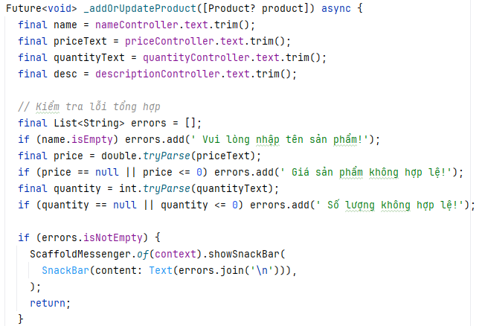
2. Ứng dụng quản lý danh sách sản phẩm với SQLite
File “main.dart”
_addOrUpdateProduct() phục vụ cả thêm và cập nhật: nếu product truyền vào null thì thêm, ngược lại cập nhật.
tryParse(Text) chuyển chuỗi sang kiểu dữ liệu khác (trả null nếu không parse được).
Nếu có lỗi thì SnackBar hiển thị thông báo
PAGE 15
Notes:
main.dart: UI + logic app Flutter. Giao diện hiển thị danh sách sản phẩm, form thêm/sửa, và gọi các phương thức trong DBHelper để thao tác dữ liệu.
------------------------------------------------------------------------------------------------------------------------------------------------------------------
Làm rõ code:
👉 Hàm _addOrUpdateProduct() được viết để dùng chung cho cả hai chức năng:
Thêm sản phẩm mới (Add)
Cập nhật sản phẩm có sẵn (Update)
Cụ thể:
Nếu khi gọi hàm này không truyền vào đối tượng product (tức là product == null), → hàm hiểu là bạn đang thêm sản phẩm mới → nó sẽ tạo record mới trong database.
Ngược lại, nếu bạn truyền vào một product đã tồn tại, → hàm hiểu là bạn đang sửa thông tin của sản phẩm đó → nó sẽ chạy lệnh UPDATE trong database.
Lấy text từ controllers rồi trim().
Validate:
name không được rỗng.
double.tryParse(priceText) chuyển chuỗi sang double (trả null nếu không parse được). Kiểm tra price <= 0 là không hợp lệ.
int.tryParse(quantityText) cho số lượng.
Nếu có lỗi thì SnackBar hiển thị thông báo (nối nhiều lỗi bằng \n).

Slide 16
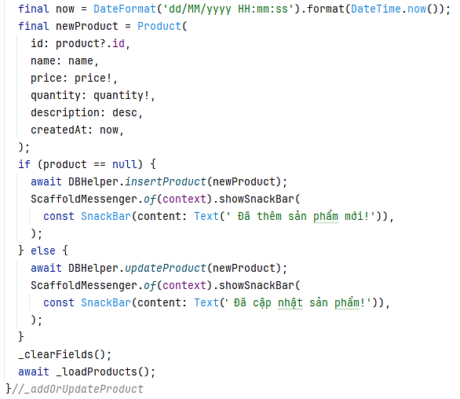
2. Ứng dụng quản lý danh sách sản phẩm với SQLite
File “main.dart”
- Biến “now”: Tạo choỗi thời gian theo định dạng.
- Tạo newProduct (nếu update thì product?.id) trả id cũ)
- Gọi DBHelper.insertProduct hoặc updateProduct tương ứng.
- Hiện SnackBar thông báo thành công.
- Dùng _clearFields() và _loadProducts() để refresh giao diện.
PAGE 16
Notes:
main.dart: UI + logic app Flutter. Giao diện hiển thị danh sách sản phẩm, form thêm/sửa, và gọi các phương thức trong DBHelper để thao tác dữ liệu.
------------------------------------------------------------------------------------------------------------------------------------------------------------------
Làm rõ code:
Giải thích chi tiết từng dòng
final now = DateFormat('dd/MM/yyyy HH:mm:ss').format(DateTime.now());
DateTime.now() lấy thời điểm hiện tại (đối tượng DateTime).
DateFormat('dd/MM/yyyy HH:mm:ss') (đến từ package intl) tạo một formatter theo mẫu:
dd = ngày (2 chữ số), MM = tháng (2 chữ số), yyyy = năm 4 chữ số,
HH = giờ (00–23), mm = phút, ss = giây.
.format(...) chuyển DateTime thành chuỗi theo mẫu đó, ví dụ: "21/10/2025 14:35:08".
final now lưu chuỗi thời gian này — sẽ dùng làm createdAt cho Product.
Tạo object Product mới:
final newProduct = Product(
id: product?.id,
name: name,
price: price!,
quantity: quantity!,
description: desc,
createdAt: now,
);
Product(...) gọi constructor để tạo một instance mới chứa dữ liệu từ form.
id: product?.id:
product là tham số truyền vào hàm _addOrUpdateProduct([Product? product]).
Nếu bạn gọi hàm để sửa (edit), bạn truyền product cũ vào; khi đó product?.id trả id cũ — việc này giúp update biết id nào cần cập nhật.
Nếu bạn gọi hàm để thêm, product là null, nên product?.id trả null — khi insert, DB sẽ tự cấp id (AUTOINCREMENT).
name: name — tên sản phẩm lấy từ nameController.text (đã validated trước đó).
price: price! — price là biến kiểu double? được parse bằng double.tryParse(...). Dấu ! ép non-null vì trước đó bạn đã kiểm tra price == null và trả về nếu lỗi; nên ở đây bạn tin chắc price không null.
quantity: quantity! — tương tự price!.
description: desc — mô tả từ descriptionController.
createdAt: now — lưu thời điểm thao tác hiện tại (dưới dạng chuỗi).
if (product == null) { ... } else { ... }
Kiểm tra xem hàm được gọi trong ngữ cảnh thêm mới hay cập nhật:
product == null → THÊM MỚI.
product != null → CẬP NHẬT (sửa).
Nếu thêm mới:
await DBHelper.insertProduct(newProduct);
ScaffoldMessenger.of(context).showSnackBar(
const SnackBar(content: Text(' Đã thêm sản phẩm mới!')),
);
await DBHelper.insertProduct(newProduct);
Gọi hàm insert trong DBHelper để chèn newProduct vào bảng SQLite. Vì newProduct.id là null, DB sẽ cấp id tự động.
await đảm bảo hàm sẽ chờ thao tác chèn hoàn tất trước khi chạy tiếp.
ScaffoldMessenger.of(context).showSnackBar(...) hiển thị một thông báo nhỏ (SnackBar) cho người dùng biết đã thêm thành công.
Nếu cập nhật:
await DBHelper.updateProduct(newProduct);
ScaffoldMessenger.of(context).showSnackBar(
const SnackBar(content: Text('️ Đã cập nhật sản phẩm!')),
);
await DBHelper.updateProduct(newProduct);
Gọi hàm update; DBHelper sẽ dùng newProduct.id làm điều kiện WHERE id = ? để cập nhật record tương ứng.
Hiển thị SnackBar báo đã cập nhật.
Sau thao tác (cả hai nhánh):
_clearFields();
await _loadProducts();
_clearFields() xóa nội dung các TextEditingController (reset form).
await _loadProducts(); load lại danh sách sản phẩm từ DB (gọi DBHelper.getAllProducts()) và setState để cập nhật UI, vậy danh sách trên màn hình sẽ hiện ngay dữ liệu mới/cập nhật.

Slide 17
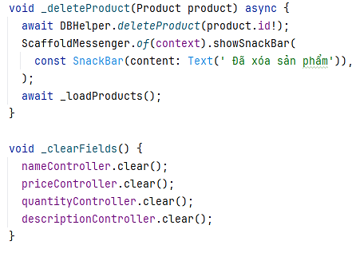
2. Ứng dụng quản lý danh sách sản phẩm với SQLite
File “main.dart”
_deleteProduct(): Xóa product theo id (dùng ! vì id nullable trong model). Sau đó reload danh sách.
_clearFields(): Xóa nội dung input.
PAGE 17
Notes:
main.dart: UI + logic app Flutter. Giao diện hiển thị danh sách sản phẩm, form thêm/sửa, và gọi các phương thức trong DBHelper để thao tác dữ liệu.
------------------------------------------------------------------------------------------------------------------------------------------------------------------
Làm rõ code:
👉 Hàm _addOrUpdateProduct() được viết để dùng chung cho cả hai chức năng:
Thêm sản phẩm mới (Add)
Cập nhật sản phẩm có sẵn (Update)
Cụ thể:
Nếu khi gọi hàm này không truyền vào đối tượng product (tức là product == null), → hàm hiểu là bạn đang thêm sản phẩm mới → nó sẽ tạo record mới trong database.
Ngược lại, nếu bạn truyền vào một product đã tồn tại, → hàm hiểu là bạn đang sửa thông tin của sản phẩm đó → nó sẽ chạy lệnh UPDATE trong database.
Lấy text từ controllers rồi trim().
Validate:
name không được rỗng.
double.tryParse(priceText) chuyển chuỗi sang double (trả null nếu không parse được). Kiểm tra price <= 0 là không hợp lệ.
int.tryParse(quantityText) cho số lượng.
Nếu có lỗi thì SnackBar hiển thị thông báo (nối nhiều lỗi bằng \n).

Slide 18
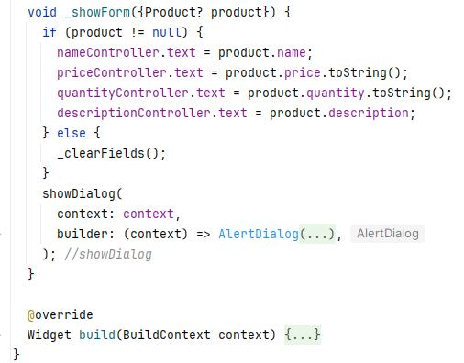
2. Ứng dụng quản lý danh sách sản phẩm với SQLite
File “main.dart”
- Hàm _showForm(): dùng để hiển thị một hộp thoại cho người dùng nhập hoặc sửa thông tin sản phẩm.
- Nếu product == null → form rỗng → thêm sản phẩm mới.
- Nếu product != null → form điền sẵn thông tin → cập nhật sản phẩm.
PAGE 18
Notes:
main.dart: UI + logic app Flutter. Giao diện hiển thị danh sách sản phẩm, form thêm/sửa, và gọi các phương thức trong DBHelper để thao tác dữ liệu.
------------------------------------------------------------------------------------------------------------------------------------------------------------------
Làm rõ code:
👉 Hàm _showForm({Product? product}) dùng để hiển thị một hộp thoại (dialog) cho người dùng nhập hoặc sửa thông tin sản phẩm.
Nếu product == null → form rỗng → thêm sản phẩm mới.
Nếu product != null → form điền sẵn thông tin → cập nhật sản phẩm.
🔍 Phân tích chi tiết từng phần
1️⃣ Khởi tạo dữ liệu trong form
if (product != null) {
nameController.text = product.name;
priceController.text = product.price.toString();
quantityController.text = product.quantity.toString();
descriptionController.text = product.description;
} else {
_clearFields();
}
product là tham số tùy chọn (Product?) — có thể null hoặc có giá trị.
Nếu product != null: → Đây là chế độ “Sửa”. → Gán giá trị của sản phẩm cũ vào các TextEditingController tương ứng để hiển thị lên các TextField. → Ví dụ: nếu product.name = "Cà phê", thì TextField tên sản phẩm sẽ tự động hiển thị "Cà phê".
Nếu product == null: → Đây là chế độ “Thêm mới”. → Gọi _clearFields() để xóa trống toàn bộ các TextField.
🧠 Mục đích: đảm bảo form luôn có đúng dữ liệu tương ứng với thao tác người dùng.

Slide 19
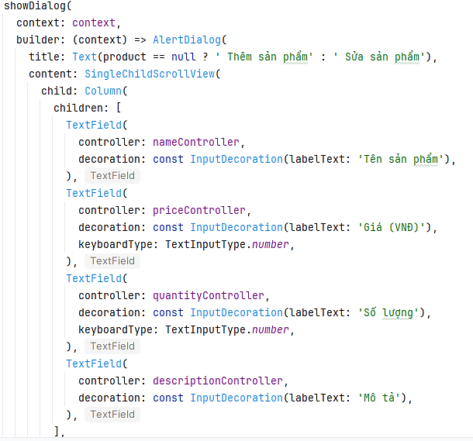
2. Ứng dụng quản lý danh sách sản phẩm với SQLite
File “main.dart”
- showDialog() là hàm Flutter hiển thị một
hộp thoại nằm trên giao diện hiện tại.
- AlertDialog là kiểu hộp thoại có:
Tiêu đề (title)
Nội dung (content)
Các nút hành động (actions)
PAGE 19
Notes:
main.dart: UI + logic app Flutter. Giao diện hiển thị danh sách sản phẩm, form thêm/sửa, và gọi các phương thức trong DBHelper để thao tác dữ liệu.
------------------------------------------------------------------------------------------------------------------------------------------------------------------
Làm rõ code:
👉 TextField trong Flutter là widget dùng để nhập dữ liệu dạng văn bản (text) từ người dùng — ví dụ như nhập tên, email, mật khẩu, số điện thoại, giá tiền, v.v.
🔹 Cú pháp cơ bản:
TextField(
controller: nameController,
decoration: InputDecoration(
labelText: 'Tên sản phẩm',
),
)
2️⃣ Hiển thị hộp thoại (Dialog)
showDialog(
context: context,
builder: (context) => AlertDialog(
title: Text(product == null ? ' Thêm sản phẩm' : ' Sửa sản phẩm'),
...
),
);
showDialog() là hàm Flutter hiển thị một hộp thoại nằm trên giao diện hiện tại.
context cho biết vị trí của widget hiện tại trong cây widget.
builder: là hàm dựng giao diện hộp thoại.
AlertDialog là kiểu hộp thoại có:
Tiêu đề (title)
Nội dung (content)
Các nút hành động (actions)
🔹 title: Text(product == null ? ' Thêm sản phẩm' : ' Sửa sản phẩm'), → Nếu không có sản phẩm (tức thêm mới) thì tiêu đề là “Thêm sản phẩm”. → Nếu có product, hiển thị “Sửa sản phẩm”.
3️⃣ Nội dung hộp thoại (form nhập liệu)
content: SingleChildScrollView(
child: Column(
children: [
TextField(...),
TextField(...),
...
],
),
),
SingleChildScrollView: đảm bảo nếu màn hình nhỏ (bị tràn nội dung), hộp thoại vẫn cuộn được.
Column: chứa danh sách các TextField (theo chiều dọc).
Các TextField được liên kết với các controller đã nói ở trên (name, price, quantity, description).
Ví dụ:
TextField(
controller: nameController,
decoration: const InputDecoration(labelText: 'Tên sản phẩm'),
)
→ Hiển thị ô nhập có nhãn “Tên sản phẩm”, dữ liệu hiển thị trong ô là nameController.text. → Khi người dùng nhập, nội dung cũng cập nhật lại trong controller.
4️⃣ Các nút hành động (buttons)
actions: [
TextButton(
onPressed: () {
Navigator.pop(context);
_clearFields();
},
child: const Text('Hủy'),
),
ElevatedButton(
onPressed: () {
Navigator.pop(context);
_addOrUpdateProduct(product);
},
child: Text(product == null ? 'Thêm' : 'Cập nhật'),
),
],
Nút “Hủy”
Navigator.pop(context); đóng hộp thoại.
_clearFields(); xóa dữ liệu trên form (đề phòng trường hợp người dùng hủy giữa chừng).
Nút “Thêm / Cập nhật”
Navigator.pop(context); đóng hộp thoại sau khi nhấn.
_addOrUpdateProduct(product); gọi hàm xử lý logic:
Nếu product == null → thêm mới.
Nếu product != null → cập nhật.
Nhãn nút thay đổi tùy theo ngữ cảnh:
“Thêm” nếu thêm mới.
“Cập nhật” nếu đang sửa.

Slide 20
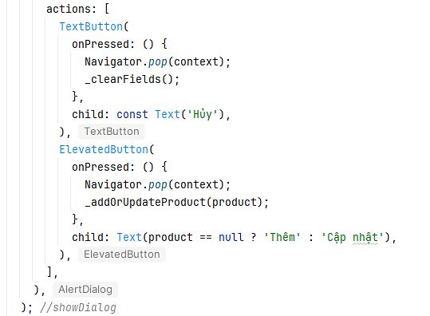
2. Ứng dụng quản lý danh sách sản phẩm với SQLite
File “main.dart”
- showDialog() là hàm Flutter hiển thị một hộp thoại nằm trên giao diện hiện tại.
- AlertDialog là kiểu hộp thoại có:
Tiêu đề (title)
Nội dung (content)
Các nút hành động (actions)
PAGE 20
Notes:
main.dart: UI + logic app Flutter. Giao diện hiển thị danh sách sản phẩm, form thêm/sửa, và gọi các phương thức trong DBHelper để thao tác dữ liệu.
------------------------------------------------------------------------------------------------------------------------------------------------------------------
Làm rõ code:
👉 TextField trong Flutter là widget dùng để nhập dữ liệu dạng văn bản (text) từ người dùng — ví dụ như nhập tên, email, mật khẩu, số điện thoại, giá tiền, v.v.
🔹 Cú pháp cơ bản:
TextField(
controller: nameController,
decoration: InputDecoration(
labelText: 'Tên sản phẩm',
),
)
2️⃣ Hiển thị hộp thoại (Dialog)
showDialog(
context: context,
builder: (context) => AlertDialog(
title: Text(product == null ? ' Thêm sản phẩm' : ' Sửa sản phẩm'),
...
),
);
showDialog() là hàm Flutter hiển thị một hộp thoại nằm trên giao diện hiện tại.
context cho biết vị trí của widget hiện tại trong cây widget.
builder: là hàm dựng giao diện hộp thoại.
AlertDialog là kiểu hộp thoại có:
Tiêu đề (title)
Nội dung (content)
Các nút hành động (actions)
🔹 title: Text(product == null ? ' Thêm sản phẩm' : ' Sửa sản phẩm'), → Nếu không có sản phẩm (tức thêm mới) thì tiêu đề là “Thêm sản phẩm”. → Nếu có product, hiển thị “Sửa sản phẩm”.
3️⃣ Nội dung hộp thoại (form nhập liệu)
content: SingleChildScrollView(
child: Column(
children: [
TextField(...),
TextField(...),
...
],
),
),
SingleChildScrollView: đảm bảo nếu màn hình nhỏ (bị tràn nội dung), hộp thoại vẫn cuộn được.
Column: chứa danh sách các TextField (theo chiều dọc).
Các TextField được liên kết với các controller đã nói ở trên (name, price, quantity, description).
Ví dụ:
TextField(
controller: nameController,
decoration: const InputDecoration(labelText: 'Tên sản phẩm'),
)
→ Hiển thị ô nhập có nhãn “Tên sản phẩm”, dữ liệu hiển thị trong ô là nameController.text. → Khi người dùng nhập, nội dung cũng cập nhật lại trong controller.
4️⃣ Các nút hành động (buttons)
actions: [
TextButton(
onPressed: () {
Navigator.pop(context);
_clearFields();
},
child: const Text('Hủy'),
),
ElevatedButton(
onPressed: () {
Navigator.pop(context);
_addOrUpdateProduct(product);
},
child: Text(product == null ? 'Thêm' : 'Cập nhật'),
),
],
Nút “Hủy”
Navigator.pop(context); đóng hộp thoại.
_clearFields(); xóa dữ liệu trên form (đề phòng trường hợp người dùng hủy giữa chừng).
Nút “Thêm / Cập nhật”
Navigator.pop(context); đóng hộp thoại sau khi nhấn.
_addOrUpdateProduct(product); gọi hàm xử lý logic:
Nếu product == null → thêm mới.
Nếu product != null → cập nhật.
Nhãn nút thay đổi tùy theo ngữ cảnh:
“Thêm” nếu thêm mới.
“Cập nhật” nếu đang sửa.

Slide 21
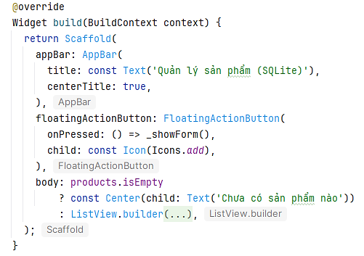
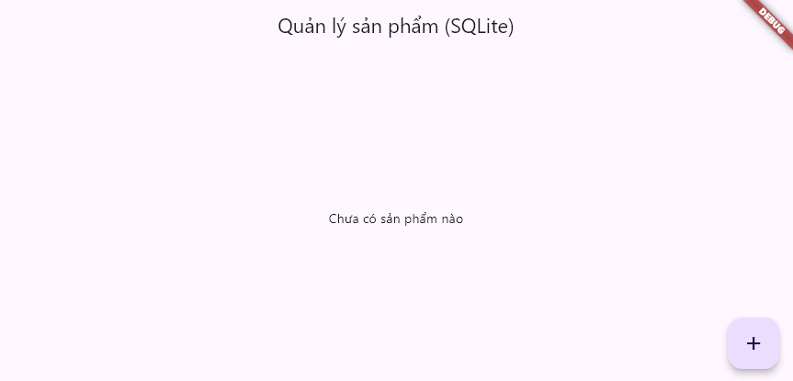
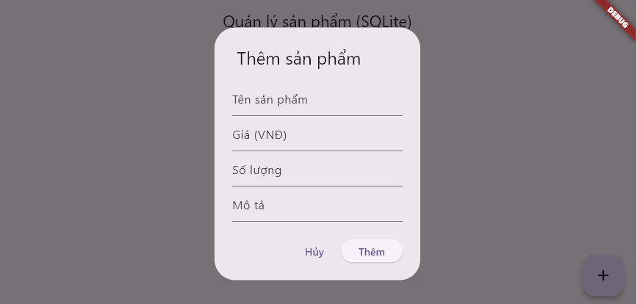
2. Ứng dụng quản lý danh sách sản phẩm với SQLite
File “main.dart”
PAGE 21
Notes:
main.dart: UI + logic app Flutter. Giao diện hiển thị danh sách sản phẩm, form thêm/sửa, và gọi các phương thức trong DBHelper để thao tác dữ liệu.
------------------------------------------------------------------------------------------------------------------------------------------------------------------
Làm rõ code:
🔹 1. @override Widget build(BuildContext context)
Đây là hàm xây dựng giao diện (build UI) của StatefulWidget. Nó sẽ chạy lại mỗi khi có thay đổi trạng thái (state), ví dụ: thêm, sửa hoặc xóa sản phẩm.
🔹 2. return Scaffold(...)
Scaffold là bộ khung giao diện tiêu chuẩn trong Flutter (có AppBar, Body, FloatingActionButton, Drawer, v.v...).
🧱 AppBar:
appBar: AppBar(
title: const Text('Quản lý sản phẩm (SQLite)'),
centerTitle: true,
),
Tạo thanh tiêu đề trên cùng của app.
centerTitle: true → tiêu đề nằm giữa.
Text('Quản lý sản phẩm (SQLite)') là tên màn hình.
➕ FloatingActionButton:
floatingActionButton: FloatingActionButton(
onPressed: () => _showForm(),
child: const Icon(Icons.add),
),
Nút tròn nổi ở góc phải dưới màn hình.
Khi nhấn → gọi hàm _showForm() để mở form thêm sản phẩm mới.
Icon Icons.add → dấu cộng ➕
🧾 Phần thân (body)
Đây là phần chính hiển thị danh sách sản phẩm.
Trường hợp chưa có sản phẩm:
products.isEmpty
? const Center(child: Text('Chưa có sản phẩm nào'))
Nếu danh sách products rỗng → hiện dòng chữ “Chưa có sản phẩm nào”.
.

Slide 22
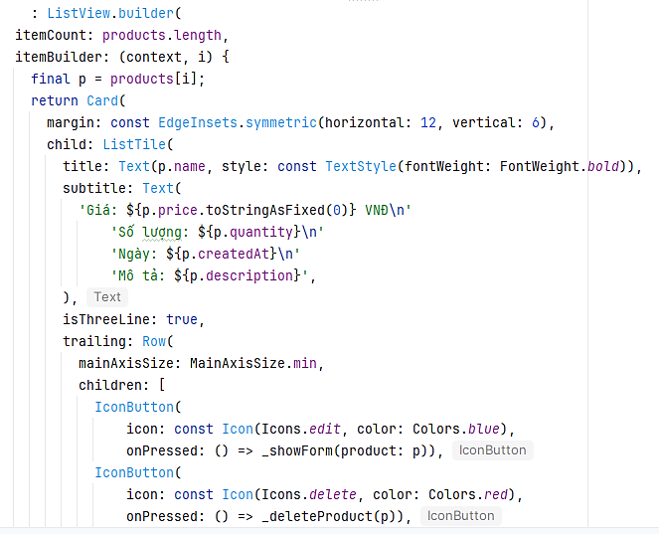
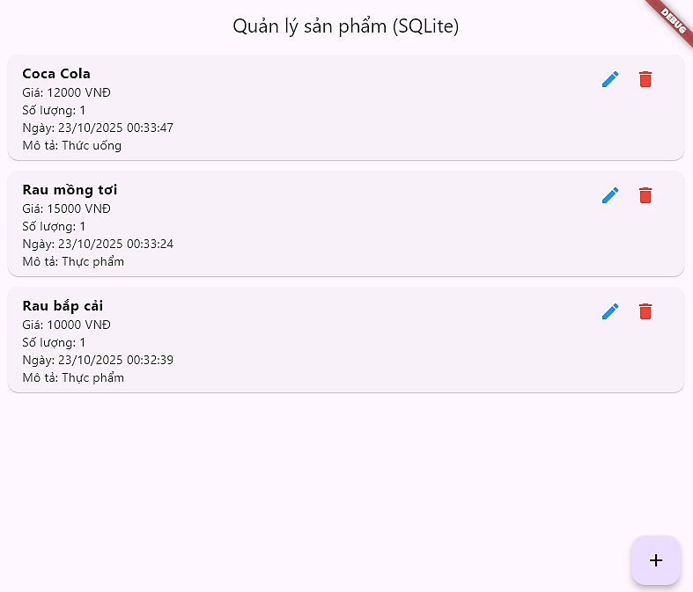
2. Ứng dụng quản lý danh sách sản phẩm với SQLite
File “main.dart”
PAGE 22
Notes:
main.dart: UI + logic app Flutter. Giao diện hiển thị danh sách sản phẩm, form thêm/sửa, và gọi các phương thức trong DBHelper để thao tác dữ liệu.
------------------------------------------------------------------------------------------------------------------------------------------------------------------
Làm rõ code:
Ngược lại, nếu có sản phẩm:
: ListView.builder(
itemCount: products.length,
itemBuilder: (context, i) { ... },
),
ListView.builder là danh sách cuộn động.
itemCount = số sản phẩm.
itemBuilder = hàm xây từng “thẻ sản phẩm”.
🧩 Bên trong mỗi sản phẩm (Card + ListTile):
Card: khung chứa sản phẩm, có bo góc và đổ bóng nhẹ.
ListTile: kiểu hiển thị danh sách phổ biến trong Flutter.
title: tên sản phẩm (in đậm).
subtitle: các thông tin chi tiết (giá, số lượng, ngày, mô tả).
trailing: phần nằm bên phải, gồm 2 nút:
✏️ Edit: mở form sửa → _showForm(product: p)
🗑️ Delete: xóa sản phẩm → _deleteProduct(p)

Slide 23
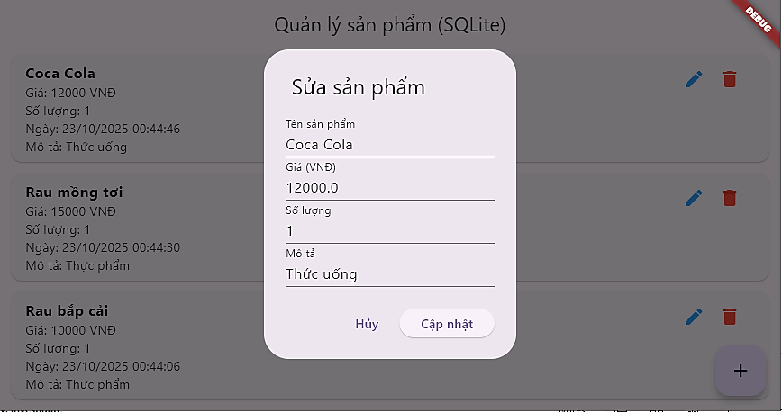
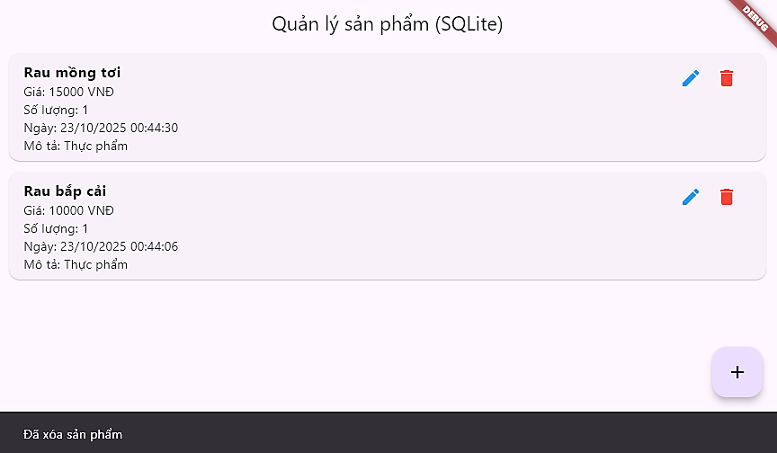
2. Ứng dụng quản lý danh sách sản phẩm với SQLite
File “main.dart”
PAGE 23
Notes:
main.dart: UI + logic app Flutter. Giao diện hiển thị danh sách sản phẩm, form thêm/sửa, và gọi các phương thức trong DBHelper để thao tác dữ liệu.
------------------------------------------------------------------------------------------------------------------------------------------------------------------
Làm rõ code:
Ngược lại, nếu có sản phẩm:
: ListView.builder(
itemCount: products.length,
itemBuilder: (context, i) { ... },
),
ListView.builder là danh sách cuộn động.
itemCount = số sản phẩm.
itemBuilder = hàm xây từng “thẻ sản phẩm”.
🧩 Bên trong mỗi sản phẩm (Card + ListTile):
Card: khung chứa sản phẩm, có bo góc và đổ bóng nhẹ.
ListTile: kiểu hiển thị danh sách phổ biến trong Flutter.
title: tên sản phẩm (in đậm).
subtitle: các thông tin chi tiết (giá, số lượng, ngày, mô tả).
trailing: phần nằm bên phải, gồm 2 nút:
✏️ Edit: mở form sửa → _showForm(product: p)
🗑️ Delete: xóa sản phẩm → _deleteProduct(p)

Slide 24
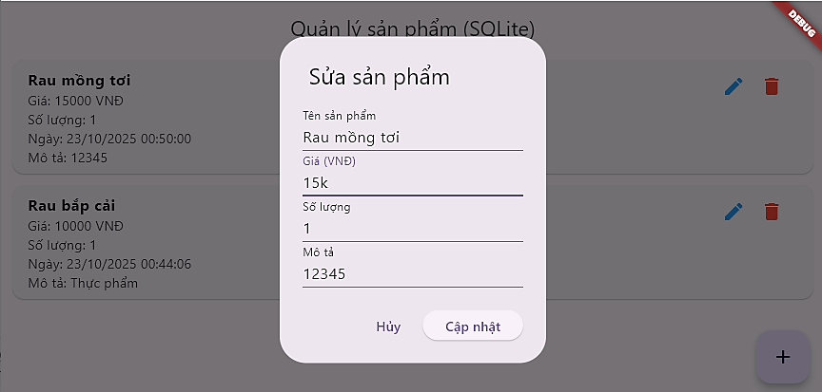
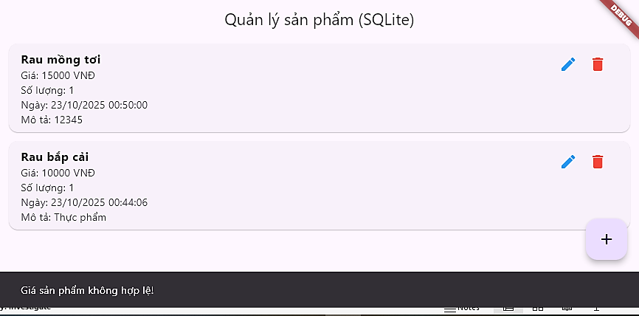
2. Ứng dụng quản lý danh sách sản phẩm với SQLite
File “main.dart”
PAGE 24
Notes:
main.dart: UI + logic app Flutter. Giao diện hiển thị danh sách sản phẩm, form thêm/sửa, và gọi các phương thức trong DBHelper để thao tác dữ liệu.
------------------------------------------------------------------------------------------------------------------------------------------------------------------
Làm rõ code:
Ngược lại, nếu có sản phẩm:
: ListView.builder(
itemCount: products.length,
itemBuilder: (context, i) { ... },
),
ListView.builder là danh sách cuộn động.
itemCount = số sản phẩm.
itemBuilder = hàm xây từng “thẻ sản phẩm”.
🧩 Bên trong mỗi sản phẩm (Card + ListTile):
Card: khung chứa sản phẩm, có bo góc và đổ bóng nhẹ.
ListTile: kiểu hiển thị danh sách phổ biến trong Flutter.
title: tên sản phẩm (in đậm).
subtitle: các thông tin chi tiết (giá, số lượng, ngày, mô tả).
trailing: phần nằm bên phải, gồm 2 nút:
✏️ Edit: mở form sửa → _showForm(product: p)
🗑️ Delete: xóa sản phẩm → _deleteProduct(p)

Slide 25
ĐẠI HỌC ĐÀ NẴNG
TRƯỜNG ĐẠI HỌC BÁCH KHOA
KHOA ĐIỆN TỬ - VIỄN THÔNG
Đề tài: SQLite và Drift – Quản lý cơ sở dữ liệu quan hệ
1. Giới thiệu tổng quan
2. Ứng dụng quản lý danh sách sản phẩm với SQLite
3. Migrate sang Drift và so sánh ưu nhược điểm
4. Demo các truy vấn phức tạp, relationships
5. Perfomance testing và optimization
PAGE 25

Slide 26
3. Migrate sang Drift và so sánh ưu nhược điểm
Drift:
Là một thư viện ORM (Object-Relational Mapping) mạnh mẽ xây dựng trên SQLite.
Cung cấp API Dart an toàn kiểu (type-safe) để viết truy vấn, không cần SQL thuần.
Hỗ trợ streams, migrations tự động và các tính năng nâng cao.
Yêu cầu thiết lập phức tạp hơn với build_runner
PAGE 26
Notes:
🔹 1. “Là một thư viện ORM (Object-Relational Mapping) mạnh mẽ xây dựng trên SQLite”
ORM là kỹ thuật giúp biến các bảng dữ liệu trong cơ sở dữ liệu thành các lớp và đối tượng trong ngôn ngữ lập trình (ở đây là Dart). Nhờ đó, lập trình viên có thể làm việc với dữ liệu bằng mã Dart thay vì viết SQL.
Drift hoạt động dựa trên SQLite, nghĩa là nó vẫn lưu trữ dữ liệu trong tệp SQLite, nhưng cung cấp lớp trung gian thông minh giúp thao tác dữ liệu dễ hơn.
📖 Tài liệu tham khảo: Wikipedia – Object–relational mapping, Drift Overview
🔹 2. “Cung cấp API Dart an toàn kiểu (type-safe) để viết truy vấn, không cần SQL thuần”
“An toàn kiểu (type-safe)” nghĩa là trình biên dịch Dart sẽ kiểm tra kiểu dữ liệu (ví dụ: không cho gán chuỗi vào cột kiểu số), giúp phát hiện lỗi ngay khi biên dịch.
Vì Drift có API viết truy vấn bằng Dart, bạn không cần viết câu lệnh SQL thủ công.
📘 Ví dụ:
final query = select(users)..where((u) => u.age.isBiggerThanValue(18));
Thay cho:
SELECT * FROM users WHERE age > 18;
📖 Tài liệu tham khảo: Drift Queries Guide
🔹 3. “Hỗ trợ streams, migrations tự động và các tính năng nâng cao”
Streams: cho phép giao diện tự cập nhật khi dữ liệu trong database thay đổi.
Migrations: giúp cập nhật cấu trúc bảng (thêm cột, đổi tên, v.v.) mà không làm mất dữ liệu cũ.
Các tính năng nâng cao khác: như truy vấn phức tạp, truy vấn lồng, hỗ trợ nhiều database cùng lúc.
📖 Tài liệu tham khảo: Drift Advanced Features
🔹 4. “Yêu cầu thiết lập phức tạp hơn với build_runner”
build_runner là công cụ giúp Drift tự động sinh mã (code generation) cho các bảng, lớp, và truy vấn.
Vì vậy, khi dùng Drift, bạn cần chạy thêm lệnh sinh mã:
dart run build_runner build
Điều này làm thiết lập ban đầu phức tạp hơn SQLite thuần, nhưng đổi lại giúp tự động hóa và giảm lỗi lập trình.
📖 Tài liệu tham khảo: Dart build_runner Documentation, Drift Code Generation Guide
----------------------------------------------------------------------------------------------------------------------------------
Làm rõ “Migrations: giúp cập nhật cấu trúc bảng (thêm cột, đổi tên, v.v.) mà không làm mất dữ liệu cũ.”
=>
🔹 Nghĩa của “Migrations”
Migrations (di trú cơ sở dữ liệu) là quá trình thay đổi cấu trúc của cơ sở dữ liệu — ví dụ như:
Thêm hoặc xóa cột trong bảng,
Đổi tên bảng hoặc cột,
Tạo bảng mới,
Hoặc thay đổi kiểu dữ liệu của một cột.
Điểm quan trọng là: Drift cho phép thực hiện các thay đổi này mà không làm mất dữ liệu đã có.
📘 Ví dụ minh họa
Giả sử ban đầu bạn có bảng:
CREATE TABLE users (
id INTEGER PRIMARY KEY,
name TEXT
);
Sau một thời gian, bạn muốn thêm cột age mà không muốn xóa dữ liệu cũ.
Bình thường, nếu dùng SQLite thuần, bạn phải viết lệnh SQL như:
ALTER TABLE users ADD COLUMN age INTEGER;
và tự lo việc đảm bảo dữ liệu không bị mất.
Nhưng với Drift, bạn chỉ cần chỉnh lại định nghĩa bảng trong mã Dart:
class Users extends Table {
IntColumn get id => integer().autoIncrement()();
TextColumn get name => text()();
IntColumn get age => integer().nullable()(); // thêm cột mới
}
Sau đó, Drift sẽ tự động tạo và thực hiện “migration”, tức là cập nhật bảng trong database mà giữ nguyên dữ liệu cũ.
💡 Hiểu ngắn gọn:
Migration giúp “nâng cấp” cấu trúc cơ sở dữ liệu theo thời gian mà không cần xóa và tạo lại từ đầu, nên dữ liệu cũ vẫn an toàn.
📖 Tài liệu tham khảo:
Drift Documentation – Schema Migrations
SQLite ALTER TABLE command – SQLite ALTER TABLE Docs
----------------------------------------------------------------------------------------------------------------------------------
Làm rõ ý “🔹 4. “Yêu cầu thiết lập phức tạp hơn với build_runner”
build_runner là công cụ giúp Drift tự động sinh mã (code generation) cho các bảng, lớp, và truy vấn.
Vì vậy, khi dùng Drift, bạn cần chạy thêm lệnh sinh mã:
dart run build_runner build
Điều này làm thiết lập ban đầu phức tạp hơn SQLite thuần, nhưng đổi lại giúp tự động hóa và giảm lỗi lập trình.”
=>
🔹 build_runner là gì?
build_runner là một công cụ của Dart dùng để tự động sinh mã (code generation). Nó đọc các tệp mã nguồn (ví dụ như định nghĩa bảng trong Drift) và tự tạo ra những tệp Dart khác chứa phần code cần thiết để chương trình chạy được.
👉 Nói đơn giản: bạn không cần tự viết code SQL hoặc code ánh xạ (mapping) — build_runner sẽ viết giúp bạn.
🔹 Vai trò của build_runner trong Drift
Khi bạn khai báo bảng bằng Dart như:
class Users extends Table {
IntColumn get id => integer().autoIncrement()();
TextColumn get name => text()();
}
Drift không thể dùng trực tiếp đoạn này để truy cập dữ liệu. Bạn phải chạy build_runner để nó sinh thêm tệp Dart (thường có đuôi .g.dart), chứa code ẩn phía sau để:
Kết nối với SQLite,
Tạo lệnh SQL tương ứng,
Quản lý truy vấn và dữ liệu.
Bạn chạy lệnh:
dart run build_runner build
Khi đó, Drift sẽ tự động tạo các tệp hỗ trợ, ví dụ:
users.g.dart
database.g.dart
🔹 Tại sao nói “thiết lập phức tạp hơn SQLite thuần”?
Với SQLite thuần, bạn chỉ cần mở database và viết SQL là chạy được ngay. Nhưng với Drift, bạn phải:
Cài thêm gói build_runner và drift_dev.
Khai báo bảng, DAO.
Chạy lệnh dart run build_runner build để sinh code tự động.
Tuy ban đầu nhiều bước hơn, nhưng đổi lại:
Bạn đỡ phải viết SQL,
Giảm lỗi cú pháp,
Dễ bảo trì và mở rộng về sau.
💡 Hiểu ngắn gọn:
build_runner là công cụ giúp Drift tự động tạo code ẩn phía sau để bạn không cần viết SQL thủ công. Việc cài đặt và chạy build_runner hơi phức tạp lúc đầu, nhưng giúp tự động hóa và giảm lỗi lập trình về sau.
📖 Tài liệu tham khảo:
Dart build_runner Documentation
Drift Code Generation Guide
-------------------------------------------------------------------------------------------------------------------------
Giair thích về cơ chế “type-safe”: ⚙️ 1. Khi dùng SQLite thuần
Bạn phải viết chuỗi SQL thủ công. Ví dụ muốn lấy tất cả sản phẩm có giá > 10000:
final result = await db.rawQuery(
'SELECT * FROM products WHERE price > ?',
[10000],
);
🚫 Nhược điểm:
Bạn đang làm việc với chuỗi văn bản → sai chính tả SQL cũng không báo lỗi lúc biên dịch.
Nếu bạn viết nhầm tên cột (prcie thay vì price) → chỉ khi chạy ứng dụng mới biết lỗi.
Không có kiểm tra kiểu dữ liệu → có thể gán sai kiểu (ví dụ WHERE price = 'abc' vẫn compile được, nhưng runtime sẽ lỗi).
✅ 2. Khi dùng Drift (type-safe ORM)
Bạn không viết chuỗi SQL, mà viết bằng API Dart có kiểm tra kiểu:
final query = select(products)..where((p) => p.price.isBiggerThanValue(10000));
final result = await query.get();
✅ Ưu điểm:
Type-safe:
p.price là RealColumn (kiểu double) → chỉ so sánh được với số, nếu bạn viết p.price.isBiggerThanValue('abc') → lỗi biên dịch ngay ⚠️.
Kiểm tra cú pháp ngay trong Dart → không lo sai chính tả SQL.
Tự động ánh xạ (mapping) kết quả sang đối tượng Product — không cần tự parse.

Slide 27
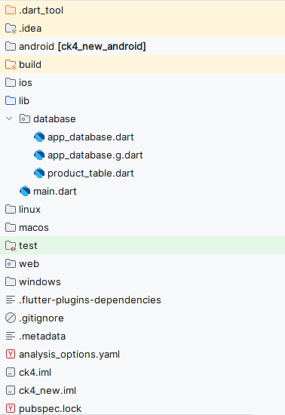
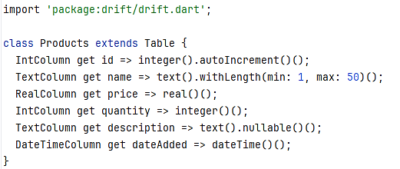
3. Migrate sang Drift và so sánh ưu nhược điểm
File “product_table.dart” định nghĩa bảng Products trong cơ sở dữ liệu.
- Drift map class này thành bảng trong SQLite và sinh code tương ứng.
PAGE 27
Notes:
Giải thích từng dòng / từng phần
import 'package:drift/drift.dart'; Nhập thư viện Drift — chứa các định nghĩa để khai báo bảng, cột, kiểu dữ liệu, v.v.
class Products extends Table { ... } Khai báo một bảng Drift tên Products. Drift sẽ dùng class này để sinh code tương ứng (các lớp model, companion, ...). Tên class thường ở dạng số nhiều (convention), và Drift map class này thành bảng trong SQLite.
IntColumn get id => integer().autoIncrement()();
IntColumn get id định nghĩa cột id kiểu integer.
integer() là builder cho cột integer.
.autoIncrement() cho phép cột là AUTOINCREMENT (khi insert không truyền id, SQLite tự cấp).
() cuối cùng thực thi builder (kí hiệu của Drift DSL). Kết quả: cột khóa chính tự tăng.
TextColumn get name => text().withLength(min: 1, max: 50)();
text() tạo cột chuỗi.
.withLength(min:1, max:50) giới hạn độ dài text (drift sẽ áp constraint).
Ràng buộc: tên ít nhất 1 ký tự, tối đa 50.
RealColumn get price => real()(); Cột số thực (double) để lưu giá.
IntColumn get quantity => integer()(); Cột số nguyên lưu số lượng sản phẩm.
TextColumn get description => text().nullable()(); Cột mô tả, có thể NULL (nullable).
DateTimeColumn get dateAdded => dateTime()(); Cột kiểu DateTime lưu ngày giờ thêm sản phẩm. Drift map kiểu này sang integer (timestamp) trong SQLite hoặc dạng tương ứng.
Ghi chú: sau khi thay đổi file này, bạn cần chạy flutter pub run build_runner build (hoặc watch) để sinh lại file .g.dart nếu dùng code generation.

Slide 28
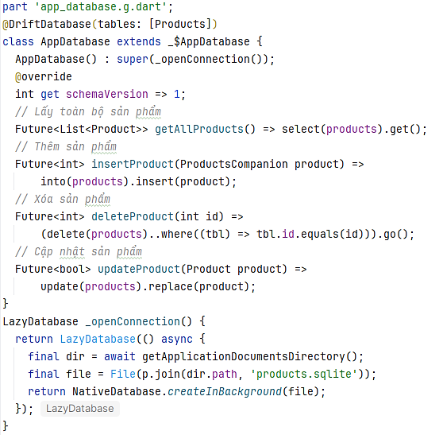
3. Migrate sang Drift và so sánh ưu nhược điểm
File “app_database.dart” cấu hình và cung cấp các phương thức thao tác với cơ sở dữ liệu.
PAGE 28
Notes:
Giải thích từng phần
import 'package:drift/drift.dart'; Nhập API chính của Drift (select, insert, update, Table, v.v).
import 'package:drift/native.dart'; Cung cấp NativeDatabase để dùng SQLite native (dùng tốt trên desktop/mobile cho phát triển).
import 'package:path_provider/path_provider.dart'; Dùng để lấy thư mục lưu dữ liệu ứng dụng (application documents directory) trên thiết bị.
import 'package:path/path.dart' as p; Giúp ghép đường dẫn (cross-platform) — p.join(...).
import 'dart:io'; Dùng File để tạo/đi tới file SQLite.
import 'product_table.dart'; Đưa định nghĩa bảng Products vào scope để Drift biết schema.
part 'app_database.g.dart'; File generated (bởi build_runner) chứa code sinh tự động ( lớp _$AppDatabase, model class Product, ProductsCompanion, v.v). part cho phép compiler ghép file sinh vào thư mục cùng library.
@DriftDatabase(tables: [Products]) Annotation cho Drift biết: database này chứa bảng Products. Build runner sẽ sinh class _AppDatabase dựa trên đó.
class AppDatabase extends _$AppDatabase { ... } _$AppDatabase là lớp được sinh (generated) trong app_database.g.dart. Bạn extend để thêm method tùy chỉnh.
AppDatabase() : super(_openConnection()); Constructor gọi super với một QueryExecutor (ở đây là LazyDatabase trả về NativeDatabase). QueryExecutor là đối tượng Drift dùng để đọc/ghi DB.
@override int get schemaVersion => 1; Phiên bản schema — nếu thay đổi bảng/cột, tăng số này để Drift biết cần migration.
Future<List<Product>> getAllProducts() => select(products).get();
select(products) tạo query chọn tất cả cột từ bảng products.
.get() chạy query và trả về Future<List<Product>>. Product là lớp model do Drift sinh, mapping cột -> field.
Future<int> insertProduct(ProductsCompanion product) => into(products).insert(product);
ProductsCompanion là lớp “companion” dùng để insert/update, cho phép chỉ định các cột muốn gán (hoặc dùng Value(...)/Value.absent()).
into(products).insert(product) chèn bản ghi; trả về Future<int> là id của bản ghi (nếu cột id autoIncrement).
Future<int> deleteProduct(int id) => (delete(products)..where((tbl) => tbl.id.equals(id))).go();
delete(products) tạo query delete trên bảng.
..where(...) thêm điều kiện where (ở đây id bằng tham số).
.go() thực thi delete, trả về số dòng bị xóa (int).
Future<bool> updateProduct(Product product) => update(products).replace(product);
update(products) tạo update builder.
.replace(product) cập nhật dòng có cùng primary key với product. Trả về Future<bool>: true nếu thành công (một dòng được cập nhật). (Lưu ý: replace dựa trên khóa chính; product phải chứa id hợp lệ.)
LazyDatabase _openConnection() { ... }
LazyDatabase là wrapper cho phép khởi tạo kết nối bất đồng bộ (chỉ khi cần). Hàm truyền 1 callback () async { ... } trả về một QueryExecutor (ở đây NativeDatabase.createInBackground(file)).
final dir = await getApplicationDocumentsDirectory(); lấy thư mục lưu file app (Android/iOS/desktop tương ứng).
final file = File(p.join(dir.path, 'products.sqlite')); tạo tham chiếu file DB.
return NativeDatabase.createInBackground(file); tạo database native và thực thi trong background (không chặn UI).
Ghi chú & best practices
Trên mobile (Android/iOS) bạn có thể dùng NativeDatabase(file) hoặc NativeDatabase.createInBackground(file) — tạo background giúp không block main isolate.
Khi thay đổi schema, tăng schemaVersion và cung cấp migration nếu cần (override MigrationStrategy hoặc onUpgrade).
Đừng quên chạy build_runner để sinh file app_database.g.dart.
-------------------------------------------------------------------------------------------------------------------------------------------------------
Từ “schema” (phát âm: /ˈskiː.mə/) trong lĩnh vực cơ sở dữ liệu có nghĩa là “lược đồ”, hay nói dễ hiểu là “bản thiết kế cấu trúc của cơ sở dữ liệu”.
🎯 Nói ngắn gọn:
Schema là bản mô tả cách dữ liệu được tổ chức trong cơ sở dữ liệu — bao gồm tên các bảng, tên và kiểu dữ liệu của từng cột, cùng với các ràng buộc (constraints) giữa chúng.
🔍 Cụ thể hơn:
Trong SQLite (và Drift), schema cho biết:
Cơ sở dữ liệu có bao nhiêu bảng.
Mỗi bảng có tên là gì.
Mỗi bảng có những cột nào, kiểu dữ liệu của chúng là gì (INTEGER, TEXT, REAL, DATE, v.v.).
Ràng buộc giữa các cột (ví dụ: PRIMARY KEY, NOT NULL, UNIQUE, FOREIGN KEY, v.v.).
Nếu có mối quan hệ giữa các bảng (ví dụ bảng Products có thể liên kết với bảng Categories qua categoryId).
💡 Ví dụ:
Giả sử bạn có bảng Products như sau:
idnamepricequantitydateAdded1Pen5.0202025-10-24
Thì schema của bảng Products có thể được mô tả bằng SQL như sau:
CREATE TABLE Products (
id INTEGER PRIMARY KEY AUTOINCREMENT,
name TEXT NOT NULL,
price REAL NOT NULL,
quantity INTEGER NOT NULL,
description TEXT,
dateAdded DATETIME NOT NULL
);
Và trong Drift (Dart), bạn mô tả schema này bằng code:
class Products extends Table {
IntColumn get id => integer().autoIncrement()();
TextColumn get name => text().withLength(min: 1, max: 50)();
RealColumn get price => real()();
IntColumn get quantity => integer()();
TextColumn get description => text().nullable()();
DateTimeColumn get dateAdded => dateTime()();
}
👉 Như vậy, đoạn code trên chính là schema (lược đồ) của bảng Products trong ứng dụng Dart/Drift. Khi bạn chạy lệnh build_runner, Drift sẽ đọc schema này để tự động sinh ra mã truy vấn và lớp mô hình dữ liệu (DataClass) tương ứng.
------------------------------------------------------------------------------------------------------------------------------------------------------

Slide 29
3. Migrate sang Drift và so sánh ưu nhược điểm
File “app_database.dart”
@DriftDatabase: Khai báo bảng thuộc CSDL.
_$AppDatabase: Lớp sinh tự động.
schemaVersion: Phiên bản cấu trúc CSDL (dùng khi nâng cấp schema).
Tạo kết nối đến file SQLite thông qua _openConnection()
PAGE 29
Notes:
👉 Ý nghĩa tổng thể của đoạn code trên:
Đây là lớp AppDatabase dùng thư viện Drift để tạo, quản lý và thao tác với cơ sở dữ liệu SQLite trong ứng dụng Flutter.
🔹 Cấu trúc và chức năng chính:
Khai báo phần sinh mã tự động
part 'app_database.g.dart';
→ Cho phép Drift tự động sinh file app_database.g.dart chứa code truy vấn, model dữ liệu,...
Khai báo database với bảng
@DriftDatabase(tables: [Products])
→ Cho Drift biết cơ sở dữ liệu này chứa bảng Products.
Định nghĩa lớp chính
class AppDatabase extends _$AppDatabase
→ _$AppDatabase là lớp do Drift sinh ra tự động, còn AppDatabase là lớp ta mở rộng để thêm hàm tùy chỉnh.
Constructor
AppDatabase() : super(_openConnection());
→ Khi tạo đối tượng AppDatabase, nó sẽ mở (hoặc tạo) kết nối đến file SQLite thông qua _openConnection().
Phiên bản schema
int get schemaVersion => 1;
→ Đặt phiên bản cấu trúc database là 1. Khi thay đổi bảng, cần tăng số này để Drift biết có cập nhật schema.
Các hàm CRUD (Create – Read – Update – Delete):
Đọc toàn bộ sản phẩm:
getAllProducts() => select(products).get();
→ Trả về danh sách tất cả sản phẩm.
Thêm sản phẩm:
insertProduct(product) => into(products).insert(product);
→ Thêm một dòng mới vào bảng.
Xóa sản phẩm theo id:
deleteProduct(id) => (delete(products)..where((tbl) => tbl.id.equals(id))).go();
→ Xóa bản ghi có id trùng với tham số.
Cập nhật sản phẩm:
updateProduct(product) => update(products).replace(product);
→ Cập nhật bản ghi dựa trên khóa chính.
Mở kết nối cơ sở dữ liệu
LazyDatabase _openConnection() {
return LazyDatabase(() async {
final dir = await getApplicationDocumentsDirectory();
final file = File(p.join(dir.path, 'products.sqlite'));
return NativeDatabase.createInBackground(file);
});
}
→ Tạo hoặc mở file database products.sqlite trong thư mục của ứng dụng. Dùng LazyDatabase để chỉ khởi tạo khi thật sự cần, và createInBackground để không chặn giao diện.
💡 Tóm tắt ngắn gọn:
Lớp AppDatabase là trung tâm quản lý cơ sở dữ liệu SQLite, giúp ứng dụng thêm, xóa, sửa, đọc sản phẩm một cách dễ dàng, an toàn và không làm chậm UI.

Slide 30
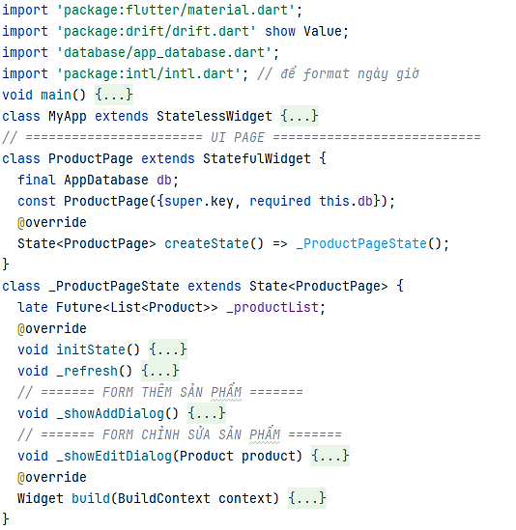
3. Migrate sang Drift và so sánh ưu nhược điểm
File “main.dart” tạo giao diện người dùng (UI) và kết nối các phương thức để thao tác với dữ liệu.
PAGE 30
Notes:
TextField là widget nhập văn bản (text input) trong Flutter.
Nó cho phép người dùng gõ chữ, số, email, mật khẩu, v.v. — tương tự như ô nhập liệu trong các ứng dụng.
🔹 Chức năng chính:
Dùng để nhập dữ liệu từ bàn phím (tên, mô tả, giá, v.v.).
Có thể gắn controller để lấy hoặc đặt giá trị.
Có nhiều thuộc tính tùy chỉnh giao diện: nhãn, viền, màu, kiểu chữ,...
🔹 Ví dụ:
TextField(
decoration: InputDecoration(
labelText: 'Tên sản phẩm',
border: OutlineInputBorder(),
),
onChanged: (value) {
print('Người dùng nhập: $value');
},
)
🔹 Giải thích:
decoration → trang trí ô nhập (hiển thị label, viền,...).
onChanged → lắng nghe khi người dùng gõ.
controller → quản lý nội dung ô nhập (đọc/gán giá trị dễ dàng).
💡 Tóm tắt:
TextField là ô nhập văn bản trong Flutter, giúp người dùng nhập dữ liệu và tương tác với ứng dụng.

Slide 31
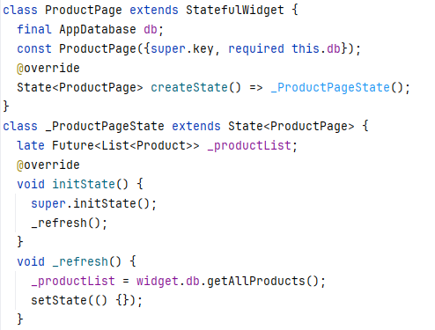
3. Migrate sang Drift và so sánh ưu nhược điểm
File “main.dart”
- ProductPage nhận 1 tham số db kiểu AppDatabase để gọi các phương thức.
_refresh() để load danh sách lúc widget khởi tạo.
- Gán lại _productList bằng widget.db.getAllProducts() và gọi setState() để rebuild lại giao diện.
PAGE 31

Slide 32
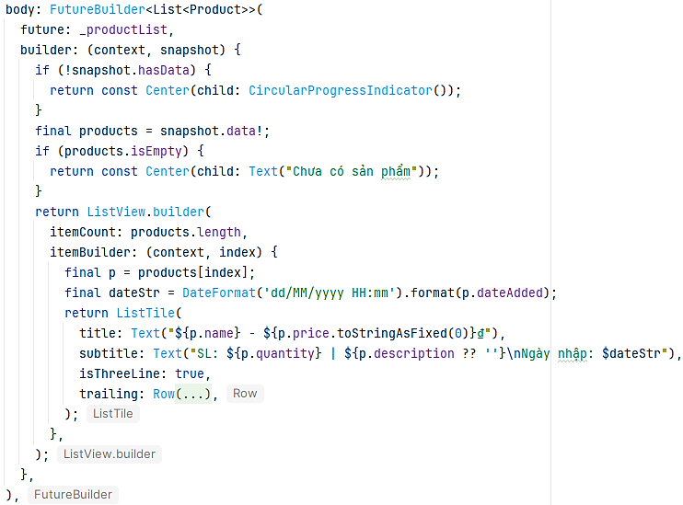
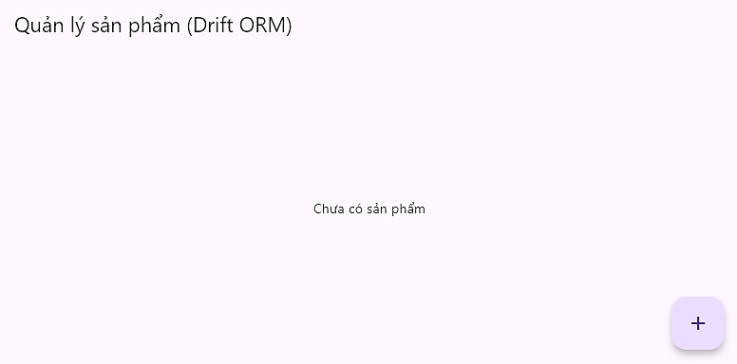
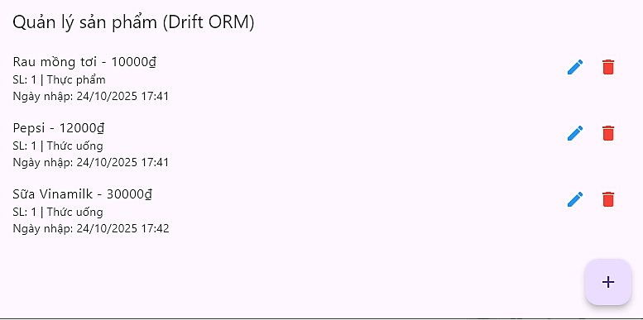
3. Migrate sang Drift và so sánh ưu nhược điểm
File “main.dart”
PAGE 32
Notes:
Trong đoạn code bạn gửi, biến products xuất hiện ở đây 👇
final products = snapshot.data!;
👉 Giải thích nguồn gốc của products:
Nó đến từ FutureBuilder
body: FutureBuilder<List<Product>>(
future: _productList,
builder: (context, snapshot) {
...
final products = snapshot.data!;
Ở dòng này, FutureBuilder<List<Product>> là một widget Flutter dùng để xử lý dữ liệu bất đồng bộ — tức là dữ liệu lấy từ CSDL Drift (SQLite) thông qua Future.
future: _productList là nơi cung cấp dữ liệu. Nghĩa là FutureBuilder sẽ “chờ” Future này hoàn thành, sau đó nhận danh sách sản phẩm (List<Product>).
_productList thường được định nghĩa trong lớp chứa đoạn code này, ví dụ:
late Future<List<Product>> _productList;
void _refresh() {
setState(() {
_productList = widget.db.getAllProducts(); // <-- Lấy danh sách từ CSDL
});
}
Hàm widget.db.getAllProducts() là một hàm trong lớp AppDatabase hoặc DBHelper, dùng Drift để truy vấn toàn bộ sản phẩm trong bảng products.
Khi truy vấn xong, snapshot.data chứa giá trị trả về của Future, tức là List<Product>.
Cuối cùng:
final products = snapshot.data!;
nghĩa là lấy dữ liệu đó ra và gán vào biến products để hiển thị.
🧩 Tóm tắt luồng dữ liệu:
Hàm getAllProducts() trong AppDatabase → đọc bảng products trong SQLite → trả về Future<List<Product>>.
_productList lưu Future này.
FutureBuilder theo dõi _productList → khi dữ liệu sẵn sàng, snapshot.data chứa danh sách sản phẩm.
final products = snapshot.data! lấy dữ liệu này ra để hiển thị trong ListView.builder.
---------------------------------------------------------------------------------------------------------------------------------------------
🔍 Giải thích chi tiết từng phần:
return ListView.builder(
itemCount: products.length,
itemBuilder: (context, index) {
final p = products[index];
final dateStr = DateFormat('dd/MM/yyyy HH:mm').format(p.dateAdded);
ListView.builder → là widget Flutter dùng để tạo danh sách cuộn (scrollable list).
itemCount = số lượng phần tử (ở đây là số sản phẩm).
itemBuilder = hàm xây dựng từng phần tử (gọi 1 lần cho mỗi sản phẩm).
products → danh sách các sản phẩm (List<Product>) lấy từ cơ sở dữ liệu.
p = products[index] → lấy từng sản phẩm một trong danh sách.
DateFormat(...) → định dạng lại ngày nhập (để hiển thị đẹp hơn, ví dụ: 24/10/2025 15:30).
📦 Tiếp theo:
return ListTile(
title: Text("${p.name} - ${p.price.toStringAsFixed(0)}₫"),
subtitle: Text("SL: ${p.quantity} | ${p.description ?? ''}\nNgày nhập: $dateStr"),
isThreeLine: true,
trailing: Row(
mainAxisSize: MainAxisSize.min,
children: [
IconButton(
icon: const Icon(Icons.edit, color: Colors.blue),
onPressed: () => _showEditDialog(p),
),
IconButton(
icon: const Icon(Icons.delete, color: Colors.red),
onPressed: () async {
await widget.db.deleteProduct(p.id);
_refresh();
},
),
],
),
);
🔸 Ý nghĩa:
ListTile → mỗi dòng trong danh sách (tượng trưng cho một sản phẩm).
title → dòng tiêu đề: hiển thị tên sản phẩm và giá (định dạng tiền tệ).
subtitle → phần mô tả chi tiết: hiển thị số lượng, mô tả, và ngày nhập hàng.
trailing → nhóm các nút chức năng (chỉnh sửa ✏️ và xóa 🗑️).
onPressed trong từng IconButton gọi tới:
_showEditDialog(p) → mở form sửa sản phẩm đó.
deleteProduct(p.id) → xóa sản phẩm khỏi database, sau đó _refresh() để tải lại danh sách.
💡 Tóm tắt ngắn gọn:
Thành phần Ý nghĩa
ListView.builder Duyệt danh sách sản phẩm và tạo giao diện cho từng sản phẩm
ListTile Mỗi sản phẩm hiển thị trong 1 dòng (tên, giá, số lượng, ngày nhập)
IconButton Cho phép sửa hoặc xóa sản phẩm
_refresh() Làm mới danh sách sau khi xóa hoặc sửa
------------------------------------------------------------------------------------------------------------------------
final products = snapshot.data!; if (products.isEmpty) { return const Center(child: Text("Chưa có sản phẩm")); } snapshot.data! là ép không được null thì sao products lại chưa có sản phẩm được?
=>
🧩 1. snapshot.data! nghĩa là gì?
Trong Dart, toán tử ! sau biến có nghĩa là “tôi chắc chắn biến này không null”. Tức là:
final products = snapshot.data!;
→ nói với Dart: "Tôi biết snapshot.data không null, cho nên đừng báo lỗi null-safety nữa."
⚠️ 2. Nhưng “không null” ≠ “có dữ liệu”
Đây là điểm quan trọng:
snapshot.data! chắc chắn khác null
Nhưng giá trị bên trong có thể là danh sách rỗng ([])
Ví dụ:
snapshot.data! == []
là một danh sách hợp lệ (không null), nhưng không có phần tử nào bên trong.
🔍 3. Cụ thể trong code của bạn
final products = snapshot.data!;
if (products.isEmpty) {
return const Center(child: Text("Chưa có sản phẩm"));
}
Dòng đầu: snapshot.data! chắc chắn đã có danh sách (không null)
Dòng kế: products.isEmpty kiểm tra số lượng phần tử trong danh sách
→ Nếu danh sách rỗng ([]), thì hiển thị "Chưa có sản phẩm" → Nếu danh sách có phần tử, hiển thị ListView chứa các sản phẩm.

Slide 33
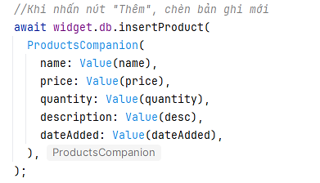
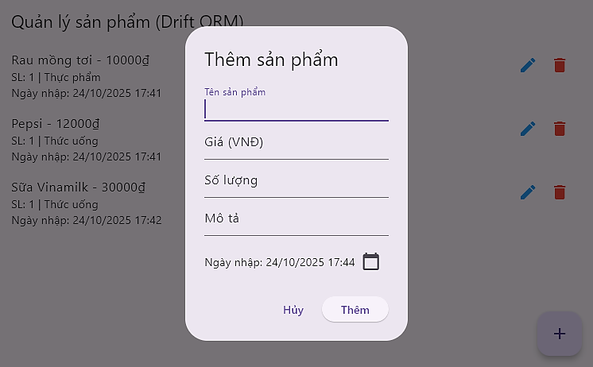
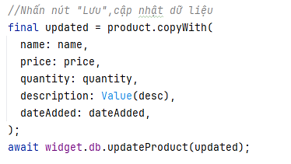
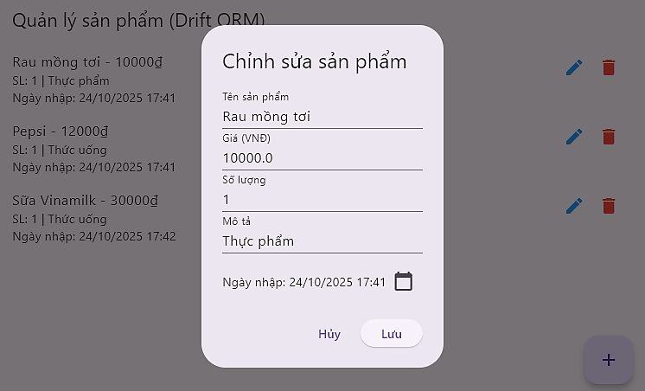
3. Migrate sang Drift và so sánh ưu nhược điểm
File “main.dart”
PAGE 33
Notes:
Mối quan hệ giữa bảng và lớp:
Lớp Products: Tạo bảng Products trong cơ sở dữ liệu.
Lớp Product: Đại diện cho một bản ghi trong bảng Products. Mỗi đối tượng Product sẽ chứa thông tin của một sản phẩm như tên, giá, số lượng, mô tả, ngày nhập, v.v.
Các lớp Companion: Được sử dụng khi bạn muốn tạo một đối tượng để insert hoặc update vào bảng mà không cần phải cung cấp đủ tất cả các giá trị (ví dụ: khi một số cột có thể là null). Lớp ProductsCompanion sinh tự động từ Drift.
----------------------------------------------------------------------------------------------------------------------------------------------------------------
Đoạn code này nằm trong phần:
onPressed: () async {
...
await widget.db.insertProduct(
ProductsCompanion(
name: Value(name),
price: Value(price),
quantity: Value(quantity),
description: Value(desc),
dateAdded: Value(dateAdded),
),
);
...
}
nghĩa là khi người dùng nhấn nút “Thêm”, nó sẽ chèn một bản ghi mới vào bảng products trong cơ sở dữ liệu SQLite.
🔍 Giải thích chi tiết từng phần
1️⃣ widget.db
widget là đối tượng của lớp cha StatefulWidget chứa state hiện tại.
db là biến được truyền vào widget này từ ngoài, ví dụ:
final AppDatabase db;
ProductManager({required this.db});
Vì vậy, widget.db chính là thể hiện của cơ sở dữ liệu (AppDatabase) bạn đã khởi tạo với Drift.
2️⃣ insertProduct(...)
Đây là hàm tự định nghĩa trong lớp AppDatabase (hoặc file database.dart), ví dụ như:
Future<int> insertProduct(ProductsCompanion product) =>
into(products).insert(product);
Nó dùng Drift để thêm dữ liệu vào bảng products.
3️⃣ ProductsCompanion(...)
Đây là class tự động sinh ra bởi Drift trong file .g.dart. Nó đại diện cho một bản ghi (record) trong bảng products, nhưng ở dạng có thể bỏ trống một số trường (thường dùng khi thêm hoặc cập nhật dữ liệu).
Mỗi bảng (ví dụ Products) trong Drift đều có một lớp ProductsCompanion tương ứng, giúp bạn “bọc” các giá trị cần chèn.
4️⃣ Value(...)
Trong Drift, các trường trong Companion không được gán trực tiếp bằng giá trị gốc mà phải bọc bằng Value(). Mục đích là để phân biệt:
Value(x) → muốn gán trường bằng giá trị x.
Value.absent() → bỏ qua trường này, không ghi vào DB (thường dùng khi update).
🔹 Ví dụ:
ProductsCompanion(
name: Value("Laptop"),
price: Value(12000000),
);
nghĩa là:
Thêm 1 sản phẩm có name = "Laptop" và price = 12,000,000 VNĐ.
6️⃣ Cách hoạt động tổng thể:
Khi nhấn nút “Thêm”, chương trình lấy dữ liệu từ các TextField.
Tạo đối tượng ProductsCompanion chứa dữ liệu nhập.
Gọi insertProduct() để thêm bản ghi vào bảng products trong SQLite.
await dùng để chờ lệnh thêm hoàn tất trước khi đóng dialog và làm mới danh sách sản phẩm.
-------------------------------------------------------------------------------------------------------------------------
🧩 Ngữ cảnh tổng quát
Đoạn này nằm trong hàm _showEditDialog(Product product), tức là form sửa sản phẩm.
Khi người dùng nhấn nút “Lưu”, chương trình sẽ:
Lấy dữ liệu mới từ các TextField,
Tạo một bản sao mới của sản phẩm gốc (product) nhưng có thông tin được chỉnh sửa,
Cập nhật bản ghi đó trong cơ sở dữ liệu.
🔍 Giải thích chi tiết từng dòng
🔸 1️⃣ final updated = product.copyWith(...)
👉 Dòng này tạo một bản sao mới của đối tượng product, nhưng thay đổi một số thuộc tính (name, price, quantity, …) bằng giá trị mới mà người dùng nhập.
Ví dụ:
Giả sử sản phẩm ban đầu là:
product = Product(
id: 1,
name: "Chuột Logitech",
price: 250000,
quantity: 5,
description: "Chuột không dây",
dateAdded: DateTime(2025, 10, 1),
);
Nếu người dùng sửa giá thành 300000 và số lượng thành 10, đoạn code:
final updated = product.copyWith(
price: 300000,
quantity: 10,
);
sẽ tạo ra:
updated = Product(
id: 1, // vẫn giữ nguyên ID
name: "Chuột Logitech", // không đổi
price: 300000,
quantity: 10,
description: "Chuột không dây",
dateAdded: DateTime(2025, 10, 1),
);
✅ copyWith() là hàm Drift tự động sinh ra cho mỗi model (ví dụ Product), giúp bạn tạo đối tượng mới giữ nguyên các trường không đổi và chỉ cập nhật những trường cần sửa.
🔸 3️⃣ await widget.db.updateProduct(updated);
Đây là lệnh gửi bản ghi đã cập nhật xuống cơ sở dữ liệu.
widget.db là đối tượng AppDatabase được truyền vào widget.
updateProduct() là hàm do bạn định nghĩa trong lớp cơ sở dữ liệu để cập nhật 1 bản ghi, ví dụ:
Future<bool> updateProduct(Product product) =>
update(products).replace(product);
Drift sẽ tự động tạo câu lệnh SQL tương đương:
UPDATE products
SET name = ..., price = ..., quantity = ..., ...
WHERE id = ...;
Câu lệnh chỉ chạy sau khi await hoàn tất — tức là đảm bảo việc cập nhật đã xong trước khi làm tiếp (ví dụ đóng dialog, gọi _refresh()).
⚙️ Tóm tắt ngắn gọn
Dòng code Ý nghĩa
product.copyWith(...) Tạo bản sao sản phẩm có thông tin mới
Value(desc) Bọc giá trị có thể null (nullable field)
await widget.db.updateProduct(updated) Gửi bản ghi mới để cập nhật vào DB
awaitĐợi cập nhật xong rồi mới tiếp tục thực hiện các lệnh sau
---------------------------------------------------------------------------------------------------------------------------------------

Slide 34
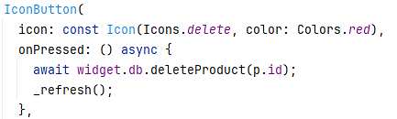
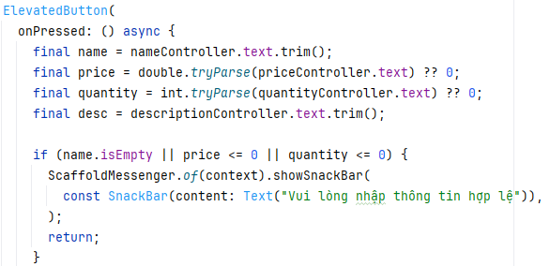
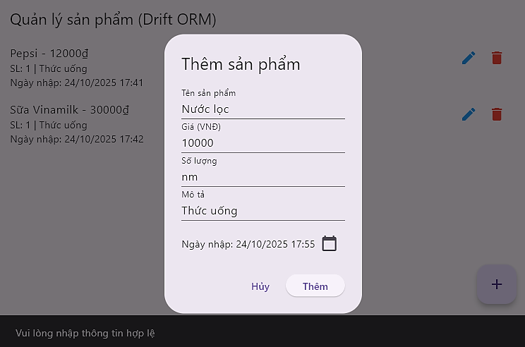
3. Migrate sang Drift và so sánh ưu nhược điểm
File “main.dart”
PAGE 34
Notes:
Mục đích chung
Nút ElevatedButton này xử lý sự kiện nhấn nút Thêm/Lưu: lấy dữ liệu từ các TextField, chuyển kiểu, kiểm tra hợp lệ, và nếu không hợp lệ thì hiển thị SnackBar thông báo rồi dừng.
Mã và giải thích
ElevatedButton(
onPressed: () async {
final name = nameController.text.trim();
final price = double.tryParse(priceController.text) ?? 0;
final quantity = int.tryParse(quantityController.text) ?? 0;
final desc = descriptionController.text.trim();
if (name.isEmpty || price <= 0 || quantity <= 0) {
ScaffoldMessenger.of(context).showSnackBar(
const SnackBar(content: Text("Vui lòng nhập thông tin hợp lệ")),
);
return;
}
// ... tiếp tục xử lý (insert/update)
},
child: const Text("Thêm"),
)
onPressed: () async { ... } Đây là hàm bất đồng bộ (async) được gọi khi người dùng nhấn nút. async cho phép dùng await bên trong để chờ các thao tác async (ví dụ gọi DB).
final name = nameController.text.trim();
nameController.text lấy chuỗi người dùng đã nhập.
.trim() loại bỏ khoảng trắng đầu/cuối (tránh trường hợp chỉ nhập toàn dấu cách).
Gán vào name là một String không đổi (final).
final price = double.tryParse(priceController.text) ?? 0;
double.tryParse(...) cố gắng chuyển chuỗi sang double. Nếu chuỗi không hợp lệ (ví dụ rỗng hoặc có ký tự chữ), tryParse trả null.
?? 0 là toán tử null-coalescing: nếu tryParse trả null thì price sẽ là 0.
Kết quả: price luôn là một double (không null).
final quantity = int.tryParse(quantityController.text) ?? 0;
Tương tự price, nhưng chuyển sang int. Nếu parse thất bại, giá trị mặc định là 0.
final desc = descriptionController.text.trim();
Lấy mô tả và trim khoảng trắng đầu/cuối.
if (name.isEmpty || price <= 0 || quantity <= 0) { ... }
Đây là validate cơ bản:
name.isEmpty — tên không được để trống.
price <= 0 — giá phải > 0 (loại bỏ 0 hoặc số âm).
quantity <= 0 — số lượng phải > 0.
Nếu bất kỳ điều kiện trên đúng → coi là dữ liệu không hợp lệ.
ScaffoldMessenger.of(context).showSnackBar(...)
Hiển thị một SnackBar (thông báo ngắn) ở cuối màn hình để báo lỗi cho người dùng.
ScaffoldMessenger là API hiện tại (thay cho Scaffold.of) để show SnackBar một cách an toàn.
return;
Dừng thực thi hàm onPressed — không tiến hành insert/update.

Slide 35
3. Migrate sang Drift và so sánh ưu nhược điểm
So sánh:
Tiêu chí | SQLite thuần | Drift ORM
Cú pháp | SQL thủ công | Code Dart type-safe
Dễ bảo trì | Khó (phải sửa query) | Dễ (Drift sinh mã tự động)
Tính an toàn kiểu dữ liệu | Không có | Có kiểm tra kiểu trong compile-time
Migration | Thủ công | Tự động hỗ trợ versioning
Hiệu năng | Nhanh hơn chút | Chậm hơn chút (do qua lớp ORM)
Phù hợp cho | Ứng dụng nhỏ, ít bảng | Ứng dụng lớn, phức tạp
PAGE 35
Notes:
Mục đích chung
Nút ElevatedButton này xử lý sự kiện nhấn nút Thêm/Lưu: lấy dữ liệu từ các TextField, chuyển kiểu, kiểm tra hợp lệ, và nếu không hợp lệ thì hiển thị SnackBar thông báo rồi dừng.
Mã và giải thích
ElevatedButton(
onPressed: () async {
final name = nameController.text.trim();
final price = double.tryParse(priceController.text) ?? 0;
final quantity = int.tryParse(quantityController.text) ?? 0;
final desc = descriptionController.text.trim();
if (name.isEmpty || price <= 0 || quantity <= 0) {
ScaffoldMessenger.of(context).showSnackBar(
const SnackBar(content: Text("Vui lòng nhập thông tin hợp lệ")),
);
return;
}
// ... tiếp tục xử lý (insert/update)
},
child: const Text("Thêm"),
)
onPressed: () async { ... } Đây là hàm bất đồng bộ (async) được gọi khi người dùng nhấn nút. async cho phép dùng await bên trong để chờ các thao tác async (ví dụ gọi DB).
final name = nameController.text.trim();
nameController.text lấy chuỗi người dùng đã nhập.
.trim() loại bỏ khoảng trắng đầu/cuối (tránh trường hợp chỉ nhập toàn dấu cách).
Gán vào name là một String không đổi (final).
final price = double.tryParse(priceController.text) ?? 0;
double.tryParse(...) cố gắng chuyển chuỗi sang double. Nếu chuỗi không hợp lệ (ví dụ rỗng hoặc có ký tự chữ), tryParse trả null.
?? 0 là toán tử null-coalescing: nếu tryParse trả null thì price sẽ là 0.
Kết quả: price luôn là một double (không null).
final quantity = int.tryParse(quantityController.text) ?? 0;
Tương tự price, nhưng chuyển sang int. Nếu parse thất bại, giá trị mặc định là 0.
final desc = descriptionController.text.trim();
Lấy mô tả và trim khoảng trắng đầu/cuối.
if (name.isEmpty || price <= 0 || quantity <= 0) { ... }
Đây là validate cơ bản:
name.isEmpty — tên không được để trống.
price <= 0 — giá phải > 0 (loại bỏ 0 hoặc số âm).
quantity <= 0 — số lượng phải > 0.
Nếu bất kỳ điều kiện trên đúng → coi là dữ liệu không hợp lệ.
ScaffoldMessenger.of(context).showSnackBar(...)
Hiển thị một SnackBar (thông báo ngắn) ở cuối màn hình để báo lỗi cho người dùng.
ScaffoldMessenger là API hiện tại (thay cho Scaffold.of) để show SnackBar một cách an toàn.
return;
Dừng thực thi hàm onPressed — không tiến hành insert/update.

Slide 36
ĐẠI HỌC ĐÀ NẴNG
TRƯỜNG ĐẠI HỌC BÁCH KHOA
KHOA ĐIỆN TỬ - VIỄN THÔNG
Đề tài: SQLite và Drift – Quản lý cơ sở dữ liệu quan hệ
1. Giới thiệu tổng quan
2. Ứng dụng quản lý danh sách sản phẩm với SQLite
3. Migrate sang Drift và so sánh ưu nhược điểm
4. Demo các truy vấn phức tạp, relationships
5. Perfomance testing và optimization
PAGE 36

Slide 37
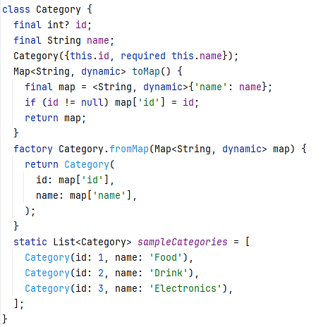
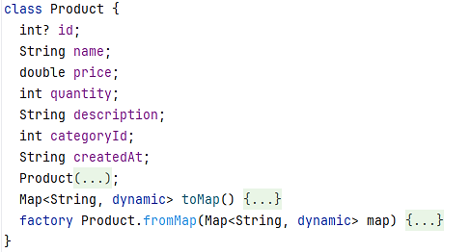
4. Demo các truy vấn phức tạp, relationships
Với SQLite:
Category model:
Product model:
PAGE 37
Notes:
Bảng categories: id tự động tăng, name là text không được null.

Slide 38
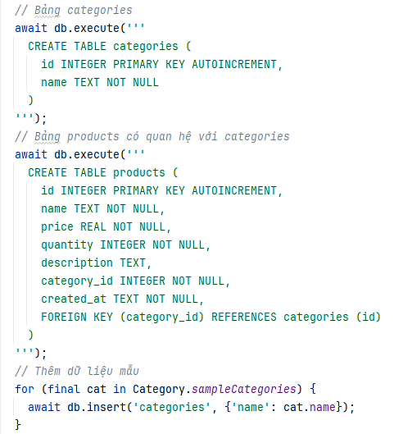
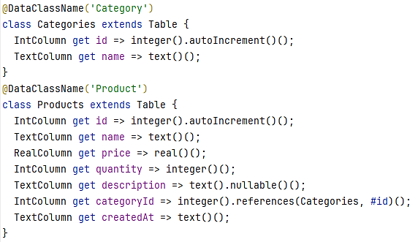
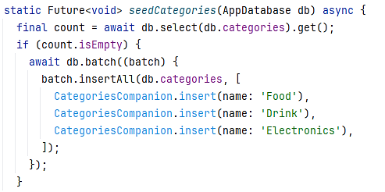
4. Demo các truy vấn phức tạp, relationships
Tạo bảng với SQLite:
Tạo bảng với Drift:
PAGE 38
Notes:
Bảng products có các cột:
id: primary key auto increment.
name, price (REAL), quantity, description (có thể null), category_id (khóa ngoại tham chiếu categories.id), created_at (lưu chuỗi thời gian).
Sau khi tạo bảng, chèn danh mục mẫu từ Category.sampleCategories.
_db ??= đảm bảo nếu _db đã được gán trước đó thì không mở lại (singleton-like).
--------------------------------------------------------------------------------------------------------
Câu này:
category_id (khóa ngoại tham chiếu categories.id)
nghĩa là: 👉 category_id là một khóa ngoại (foreign key) — nó liên kết (hoặc tham chiếu) đến cột id trong bảng categories.
🧩 Giải thích chi tiết:
Giả sử bạn có 2 bảng trong cơ sở dữ liệu:
🗂️ Bảng 1: categories
Id name
1 Điện thoại
2 Laptop
3 Phụ kiện
🧾 Bảng 2: products
Id name price category_id
1 iPhone 1525000000 1
2 MacBook Air 32000000 2
3 Tai nghe Bluetooth 800000 3
🧠 Ý nghĩa của “khóa ngoại” (foreign key):
Trong bảng products, cột category_id lưu giá trị id từ bảng categories.
Nhờ đó, mỗi sản phẩm biết nó thuộc danh mục nào.
➡️ Ví dụ: iPhone 15 có category_id = 1 → tra trong categories thì id = 1 là Điện thoại → nghĩa là sản phẩm này thuộc danh mục Điện thoại.
🔗 Cách định nghĩa trong SQL:
CREATE TABLE products (
id INTEGER PRIMARY KEY AUTOINCREMENT,
name TEXT,
price REAL,
category_id INTEGER,
FOREIGN KEY (category_id) REFERENCES categories(id)
);
👉 FOREIGN KEY (category_id) REFERENCES categories(id) nghĩa là:
category_id phải trùng với một id có tồn tại trong bảng categories.
Nếu bạn cố thêm sản phẩm có category_id = 99 (mà bảng categories không có id = 99), thì cơ sở dữ liệu sẽ báo lỗi.
🎯 Tóm tắt dễ hiểu:
Thuật ngữ Nghĩa
Khóa chính (Primary Key) Xác định duy nhất từng hàng trong bảng (vd: id trong categories)
Khóa ngoại (Foreign Key) Dùng để liên kết bảng này với bảng khác (vd: category_id trong products)
Tham chiếu (References) Cho biết khóa ngoại này nối với cột nào, của bảng nào
---------------------------------------------------------------------------------------------------
CATEGORY — lấy tất cả categories
static Future<List<Category>> getAllCategories() async {
final db = await initDb();
final data = await db.query('categories');
return data.map((e) => Category.fromMap(e)).toList();
}
Gọi initDb() (nếu đã init thì trả instance ngay).
db.query('categories') lấy tất cả rows.
Chuyển từng Map thành Category bằng Category.fromMap.
Câu lệnh này:
return data.map((e) => Category.fromMap(e)).toList();
👉 là một câu lệnh trong Dart dùng để chuyển danh sách dữ liệu thô (map) từ database thành danh sách các đối tượng (object) kiểu Category.
🧩 Giải thích từng phần:
Giả sử bạn vừa truy vấn dữ liệu từ SQLite, kết quả thường là:
final data = [
{'id': 1, 'name': 'Điện thoại'},
{'id': 2, 'name': 'Laptop'},
{'id': 3, 'name': 'Phụ kiện'},
];
Đây là List<Map<String, dynamic>>, tức là một danh sách các bản ghi, mỗi bản ghi là một Map.
🔍 Bước 1: data.map((e) => Category.fromMap(e))
.map() là hàm ánh xạ (mapping function) — nó duyệt qua từng phần tử e trong data.
Với mỗi e (ví dụ {'id': 1, 'name': 'Điện thoại'}), nó gọi hàm Category.fromMap(e) để chuyển đổi từ Map sang đối tượng Category.
Ví dụ:
Category.fromMap({'id': 1, 'name': 'Điện thoại'})
→ Trả về một đối tượng Category:
Category(id: 1, name: 'Điện thoại')
🔁 Bước 2: .toList()
Sau khi .map() tạo ra một Iterable<Category>,
.toList() sẽ chuyển nó thành List<Category> (một danh sách đầy đủ).
✅ Tổng kết lại:
Câu lệnh này:
return data.map((e) => Category.fromMap(e)).toList();
Nghĩa là:
“Duyệt qua toàn bộ danh sách dữ liệu lấy từ cơ sở dữ liệu (data), chuyển từng dòng dữ liệu thành một đối tượng Category, rồi trả về một danh sách chứa các đối tượng đó.”
-------------------------------------------------------------------------------------------------
Lấy sản phẩm cùng tên danh mục (JOIN)
static Future<List<Map<String, dynamic>>> getProductsWithCategory() async {
final db = await initDb();
return await db.rawQuery('''
SELECT p.*, c.name AS category_name
FROM products p
JOIN categories c ON p.category_id = c.id
ORDER BY p.id DESC
''');
}
}
rawQuery với JOIN trả List<Map<String,dynamic>> (mỗi Map chứa cả cột product và category_name).
Vì bạn trả map thẳng cho UI, UI có thể dùng p['category_name'] để hiện tên danh mục.
Lưu ý/Best practices:
Nếu bạn cần enforce foreign key, set PRAGMA foreign_keys = ON khi mở DB.
Consider thêm onUpgrade để handle migration khi version tăng.
Cân nhắc xử lý ngoại lệ (try/catch) khi thao tác DB để cho phép hiển thị lỗi rõ ràng.
-------------------------------------------------------------------------------------------------------------
🔍 1. Mục đích
Hàm này có nhiệm vụ:
Lấy danh sách sản phẩm từ bảng products, đồng thời ghép thêm tên danh mục tương ứng từ bảng categories (bằng phép JOIN).
🧠 2. Giải thích chi tiết từng phần
🔹 final db = await initDb();
Mở hoặc lấy kết nối tới cơ sở dữ liệu SQLite.
db bây giờ là đối tượng Database để bạn có thể thực hiện các truy vấn SQL trên đó.
🔹 db.rawQuery(''' ... ''');
Hàm rawQuery() dùng để chạy trực tiếp câu lệnh SQL thuần (raw SQL string).
Kết quả trả về là một List<Map<String, dynamic>> — tức là danh sách các bản ghi.
Mỗi Map tương ứng với một hàng (row) trong bảng.
Mỗi key trong Map là tên cột, value là giá trị trong ô dữ liệu đó.
🔹 Câu SQL bên trong:
SELECT p.*, c.name AS category_name
FROM products p
JOIN categories c ON p.category_id = c.id
ORDER BY p.id DESC;
Giải nghĩa từng phần:
Thành phần Ý nghĩa
SELECT p.* Lấy toàn bộ cột của bảng products (đặt bí danh p)
c.name AS category_name Lấy thêm cột name của bảng categories, và đặt tên lại là category_name
FROM products p Bảng chính là products, bí danh p để viết gọn
JOIN categories c Ghép thêm bảng categories, bí danh c
ON p.category_id = c.id Điều kiện ghép: category_id trong products phải khớp với id trong categories
ORDER BY p.id DESC Sắp xếp kết quả theo id giảm dần (sản phẩm mới nhất lên trước)

Slide 39
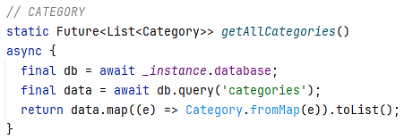
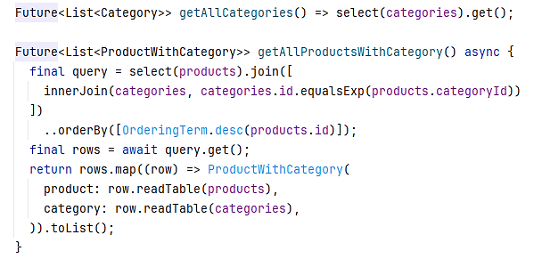
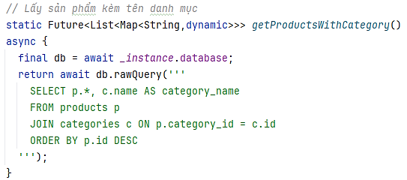
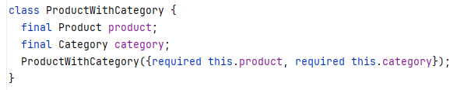
4. Demo các truy vấn phức tạp, relationships
- Ngoài các phương thức CRUD thao tác với product thì còn có các phương thức sau:
Với SQLite:
Với Drift:
PAGE 39
Notes:
Bảng products có các cột:
id: primary key auto increment.
name, price (REAL), quantity, description (có thể null), category_id (khóa ngoại tham chiếu categories.id), created_at (lưu chuỗi thời gian).
Sau khi tạo bảng, chèn danh mục mẫu từ Category.sampleCategories.
_db ??= đảm bảo nếu _db đã được gán trước đó thì không mở lại (singleton-like).
--------------------------------------------------------------------------------------------------------
Câu này:
category_id (khóa ngoại tham chiếu categories.id)
nghĩa là: 👉 category_id là một khóa ngoại (foreign key) — nó liên kết (hoặc tham chiếu) đến cột id trong bảng categories.
🧩 Giải thích chi tiết:
Giả sử bạn có 2 bảng trong cơ sở dữ liệu:
🗂️ Bảng 1: categories
Id name
1 Điện thoại
2 Laptop
3 Phụ kiện
🧾 Bảng 2: products
Id name price category_id
1 iPhone 1525000000 1
2 MacBook Air 32000000 2
3 Tai nghe Bluetooth 800000 3
🧠 Ý nghĩa của “khóa ngoại” (foreign key):
Trong bảng products, cột category_id lưu giá trị id từ bảng categories.
Nhờ đó, mỗi sản phẩm biết nó thuộc danh mục nào.
➡️ Ví dụ: iPhone 15 có category_id = 1 → tra trong categories thì id = 1 là Điện thoại → nghĩa là sản phẩm này thuộc danh mục Điện thoại.
🔗 Cách định nghĩa trong SQL:
CREATE TABLE products (
id INTEGER PRIMARY KEY AUTOINCREMENT,
name TEXT,
price REAL,
category_id INTEGER,
FOREIGN KEY (category_id) REFERENCES categories(id)
);
👉 FOREIGN KEY (category_id) REFERENCES categories(id) nghĩa là:
category_id phải trùng với một id có tồn tại trong bảng categories.
Nếu bạn cố thêm sản phẩm có category_id = 99 (mà bảng categories không có id = 99), thì cơ sở dữ liệu sẽ báo lỗi.
🎯 Tóm tắt dễ hiểu:
Thuật ngữ Nghĩa
Khóa chính (Primary Key) Xác định duy nhất từng hàng trong bảng (vd: id trong categories)
Khóa ngoại (Foreign Key) Dùng để liên kết bảng này với bảng khác (vd: category_id trong products)
Tham chiếu (References) Cho biết khóa ngoại này nối với cột nào, của bảng nào
---------------------------------------------------------------------------------------------------
CATEGORY — lấy tất cả categories
static Future<List<Category>> getAllCategories() async {
final db = await initDb();
final data = await db.query('categories');
return data.map((e) => Category.fromMap(e)).toList();
}
Gọi initDb() (nếu đã init thì trả instance ngay).
db.query('categories') lấy tất cả rows.
Chuyển từng Map thành Category bằng Category.fromMap.
Câu lệnh này:
return data.map((e) => Category.fromMap(e)).toList();
👉 là một câu lệnh trong Dart dùng để chuyển danh sách dữ liệu thô (map) từ database thành danh sách các đối tượng (object) kiểu Category.
🧩 Giải thích từng phần:
Giả sử bạn vừa truy vấn dữ liệu từ SQLite, kết quả thường là:
final data = [
{'id': 1, 'name': 'Điện thoại'},
{'id': 2, 'name': 'Laptop'},
{'id': 3, 'name': 'Phụ kiện'},
];
Đây là List<Map<String, dynamic>>, tức là một danh sách các bản ghi, mỗi bản ghi là một Map.
🔍 Bước 1: data.map((e) => Category.fromMap(e))
.map() là hàm ánh xạ (mapping function) — nó duyệt qua từng phần tử e trong data.
Với mỗi e (ví dụ {'id': 1, 'name': 'Điện thoại'}), nó gọi hàm Category.fromMap(e) để chuyển đổi từ Map sang đối tượng Category.
Ví dụ:
Category.fromMap({'id': 1, 'name': 'Điện thoại'})
→ Trả về một đối tượng Category:
Category(id: 1, name: 'Điện thoại')
🔁 Bước 2: .toList()
Sau khi .map() tạo ra một Iterable<Category>,
.toList() sẽ chuyển nó thành List<Category> (một danh sách đầy đủ).
✅ Tổng kết lại:
Câu lệnh này:
return data.map((e) => Category.fromMap(e)).toList();
Nghĩa là:
“Duyệt qua toàn bộ danh sách dữ liệu lấy từ cơ sở dữ liệu (data), chuyển từng dòng dữ liệu thành một đối tượng Category, rồi trả về một danh sách chứa các đối tượng đó.”
-------------------------------------------------------------------------------------------------
Lấy sản phẩm cùng tên danh mục (JOIN)
static Future<List<Map<String, dynamic>>> getProductsWithCategory() async {
final db = await initDb();
return await db.rawQuery('''
SELECT p.*, c.name AS category_name
FROM products p
JOIN categories c ON p.category_id = c.id
ORDER BY p.id DESC
''');
}
}
rawQuery với JOIN trả List<Map<String,dynamic>> (mỗi Map chứa cả cột product và category_name).
Vì bạn trả map thẳng cho UI, UI có thể dùng p['category_name'] để hiện tên danh mục.
Lưu ý/Best practices:
Nếu bạn cần enforce foreign key, set PRAGMA foreign_keys = ON khi mở DB.
Consider thêm onUpgrade để handle migration khi version tăng.
Cân nhắc xử lý ngoại lệ (try/catch) khi thao tác DB để cho phép hiển thị lỗi rõ ràng.
🔍 1. Mục đích
Hàm này có nhiệm vụ:
Lấy danh sách sản phẩm từ bảng products, đồng thời ghép thêm tên danh mục tương ứng từ bảng categories (bằng phép JOIN).
🧠 2. Giải thích chi tiết từng phần
🔹 final db = await initDb();
Mở hoặc lấy kết nối tới cơ sở dữ liệu SQLite.
db bây giờ là đối tượng Database để bạn có thể thực hiện các truy vấn SQL trên đó.
🔹 db.rawQuery(''' ... ''');
Hàm rawQuery() dùng để chạy trực tiếp câu lệnh SQL thuần (raw SQL string).
Kết quả trả về là một List<Map<String, dynamic>> — tức là danh sách các bản ghi.
Mỗi Map tương ứng với một hàng (row) trong bảng.
Mỗi key trong Map là tên cột, value là giá trị trong ô dữ liệu đó.
🔹 Câu SQL bên trong:
SELECT p.*, c.name AS category_name
FROM products p
JOIN categories c ON p.category_id = c.id
ORDER BY p.id DESC;
Giải nghĩa từng phần:
Thành phần Ý nghĩa
SELECT p.* Lấy toàn bộ cột của bảng products (đặt bí danh p)
c.name AS category_name Lấy thêm cột name của bảng categories, và đặt tên lại là category_name
FROM products p Bảng chính là products, bí danh p để viết gọn
JOIN categories c Ghép thêm bảng categories, bí danh c
ON p.category_id = c.id Điều kiện ghép: category_id trong products phải khớp với id trong categories
ORDER BY p.id DESC Sắp xếp kết quả theo id giảm dần (sản phẩm mới nhất lên trước)
---------------------------------------------------------------------------------------------------------------------
Drift:
🔹 Mục đích hàm:
getAllProductsWithCategory() → Lấy toàn bộ danh sách sản phẩm, kèm theo thông tin danh mục (category) của từng sản phẩm.
Trong SQL thuần, hàm này tương đương:
SELECT products.*, categories.*
FROM products
INNER JOIN categories ON categories.id = products.category_id
ORDER BY products.id DESC;
🧩 Phân tích từng dòng
Dòng 1
Future<List<ProductWithCategory>> getAllProductsWithCategory() async {
Hàm trả về một Future (vì có truy cập CSDL bất đồng bộ).
Kiểu trả về là List<ProductWithCategory>, tức danh sách các đối tượng gồm product + category gộp lại.
Dòng 2–5
final query = select(products).join([
innerJoin(categories, categories.id.equalsExp(products.categoryId))
])
..orderBy([OrderingTerm.desc(products.id)]);
👉 Đây là nơi tạo câu truy vấn JOIN giữa hai bảng.
Giải thích chi tiết:
Thành phần Ý nghĩa
select(products) Chọn bảng chính là products (bảng sản phẩm).
.join([...]) Thực hiện kết nối (JOIN) với các bảng khác.
innerJoin(categories, ...) Kết nối inner join với bảng categories.
categories.id.equalsExp(products.categoryId) Điều kiện nối: cột id của bảng categories phải bằng categoryId trong bảng products. Tương đương: ON categories.id = products.category_id.
..orderBy([...]) Dấu .. (cascade operator) cho phép gọi tiếp orderBy() mà không cần viết lại query = query.orderBy(...).
OrderingTerm.desc(products.id) Sắp xếp giảm dần theo ID sản phẩm — nghĩa là sản phẩm mới thêm sẽ nằm trên cùng.
Sau dòng này, query chứa một cấu trúc truy vấn kết hợp 2 bảng, nhưng chưa được thực thi (chưa đọc dữ liệu thật).
Dòng 6
final rows = await query.get();
query.get() sẽ thực thi truy vấn JOIN thật sự trong SQLite.
Kết quả trả về là List<QueryRow>, mỗi QueryRow chứa dữ liệu của cả 2 bảng (products và categories) trong cùng một dòng.
Dòng 7–11
return rows.map((row) => ProductWithCategory(
product: row.readTable(products),
category: row.readTable(categories),
)).toList();
👉 Duyệt từng dòng (row) trong kết quả và chuyển nó thành một đối tượng Dart thuần (ProductWithCategory).
Chi tiết:
Thành phần Ý nghĩa
rows.map(...) Duyệt từng dòng trong kết quả.
row.readTable(products) Drift tự động ánh xạ bản ghi (dòng) trong bảng products thành một đối tượng Product.
row.readTable(categories) Tương tự, ánh xạ phần dữ liệu của bảng categories thành một Category.
ProductWithCategory(...) Tạo object chứa cả hai: product và category.
.toList() Chuyển kết quả Iterable thành List.
🔹 Tóm tắt quá trình thực thi
Tạo truy vấn JOIN giữa bảng products và categories.
Sắp xếp kết quả giảm dần theo product.id.
Thực thi truy vấn và nhận về danh sách các dòng (cả hai bảng gộp lại).
Ánh xạ từng dòng thành đối tượng ProductWithCategory.
Trả về danh sách hoàn chỉnh để hiển thị trong UI.
---------------------------------------------------------------------------------------------------------------------------------
🔹 Toàn bộ hàm:
Future<List<Category>> getAllCategories() => select(categories).get();
🧩 Mục đích
Hàm này lấy toàn bộ danh mục (categories) trong bảng Categories từ cơ sở dữ liệu và trả về một danh sách (List<Category>).
Trong SQL thuần, nó tương đương với:
SELECT * FROM categories;
🧠 Phân tích chi tiết từng phần
1️⃣ Future<List<Category>>
Kiểu trả về của hàm.
Vì thao tác với cơ sở dữ liệu là bất đồng bộ (asynchronous), nên phải dùng Future.
Khi hoàn thành, Future này trả về danh sách các đối tượng Category (mỗi hàng trong bảng tương ứng một đối tượng).
👉 Ví dụ: [Category(id:1, name:'Food'), Category(id:2, name:'Drink'), Category(id:3, name:'Electronics')]
2️⃣ select(categories)
Đây là câu lệnh truy vấn được xây dựng bằng API type-safe của Drift.
select() là hàm được Drift tự động sinh ra cho mỗi bảng bạn khai báo trong @DriftDatabase.
Giải thích:
categories là đối tượng bảng (TableInfo), được Drift tạo từ class Categories bạn định nghĩa trong tables.dart.
Khi bạn gọi select(categories), Drift hiểu là:
“Tôi muốn truy vấn dữ liệu từ bảng categories.”
Kết quả của select(categories) là một SelectStatement, tức là một đối tượng đại diện cho câu lệnh SELECT * FROM categories.
3️⃣ .get()
Phương thức .get() dùng để thực thi câu truy vấn và lấy toàn bộ kết quả.
Nó trả về một Future<List<Category>>.
Tức là:
.get() sẽ chạy SQL tương đương với SELECT * FROM categories
Sau đó Drift tự động ánh xạ (map) từng hàng kết quả thành một đối tượng Category (vì bạn có @DataClassName('Category') trong tables.dart).
4️⃣ => (arrow function)
Cú pháp rút gọn của hàm:
Future<List<Category>> getAllCategories() {
return select(categories).get();
}
Hai cách này tương đương nhau, nhưng dùng => giúp viết ngắn gọn hơn.
🔍 Quy trình khi hàm này chạy
Gọi select(categories) để chuẩn bị truy vấn.
Gọi .get() để chạy truy vấn và đọc dữ liệu.
Drift tự động ánh xạ kết quả SQL thành danh sách Category.
Hàm trả về Future<List<Category>>.
------------------------------------------------------------------------------------------------------------------------------------------------

Slide 40
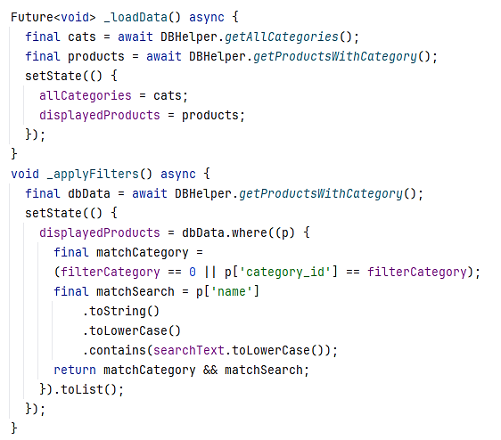
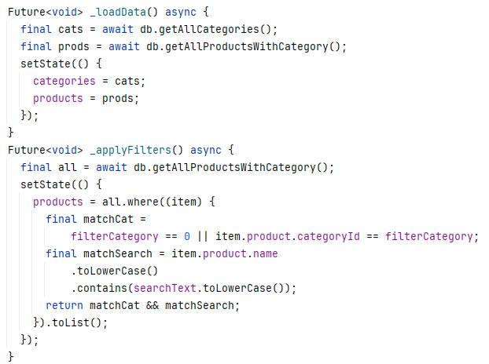
4. Demo các truy vấn phức tạp, relationships
Truy vấn với SQLite:
Truy vấn với Drift:
PAGE 40
Notes:
int? selectedCategory; List<Product> allProducts = []; List<Map<String, dynamic>> displayedProducts = []; List<Category> allCategories = []; String searchText = ""; int filterCategory = 0; // 0 = All
=>
selectedCategory để lựa danh mục trong form.
displayedProducts là danh sách (Map) từ getProductsWithCategory() dùng trực tiếp cho UI (vì có category_name).
filterCategory == 0 biểu thị show all.
--------------------------------------------------------------------------------------------------
Từ "query" trong lập trình (đặc biệt là khi làm việc với cơ sở dữ liệu như SQLite, Drift, MySQL, v.v.) có nghĩa là truy vấn dữ liệu — tức là một yêu cầu (yêu cầu truy vấn) mà chương trình gửi đến cơ sở dữ liệu để:
lấy, thêm, sửa, hoặc xóa dữ liệu trong bảng.
💡 Nói ngắn gọn:
👉 Query = câu lệnh giao tiếp với cơ sở dữ liệu.
🧩 Ví dụ thực tế:
1. Trong SQL thuần:
SELECT * FROM products;
➡️ Đây là một query để lấy tất cả sản phẩm trong bảng products.
2. Trong Flutter (với SQLite):
final List<Map<String, dynamic>> result = await db.query('products');
➡️ db.query('products') là lời gọi hàm để truy vấn dữ liệu từ bảng products.
3. Trong Drift:
final products = await (select(productsTable)
..where((tbl) => tbl.price.isBiggerThanValue(1000)))
.get();
➡️ Đây cũng là một query, nhưng viết bằng cú pháp Dart (ORM) thay vì SQL.
🧠 Các loại query thường gặp:
Loại truy vấn Mục đích Ví dụ SQL
SELECT Lấy dữ liệu SELECT * FROM users;
INSERT Thêm dữ liệu INSERT INTO users(name, age) VALUES('Nam', 22);
UPDATE Sửa dữ liệu UPDATE users SET age = 23 WHERE id = 1;
DELETE Xóa dữ liệu DELETE FROM users WHERE id = 1;
🧰 Tóm lại:
Thuật ngữ Nghĩa đơn giản
Query Câu truy vấn dữ liệu
Execute query Thực thi truy vấn trên database
Query builder Công cụ tạo query bằng code thay vì viết SQL trực tiếp
--------------------------------------------------------------------------------------------------
🧩 1️⃣ Hàm _loadData()
Future<void> _loadData() async {
final cats = await DBHelper.getAllCategories();
final products = await DBHelper.getProductsWithCategory();
setState(() {
allCategories = cats;
displayedProducts = products;
});
}
✅ Mục đích
Hàm này dùng để lấy toàn bộ dữ liệu danh mục (categories) và sản phẩm (products) từ database SQLite, sau đó lưu vào biến trong State để hiển thị ra giao diện.
🧠 Giải thích từng dòng
Dòng Giải thích
Future<void> _loadData() async { Định nghĩa một hàm bất đồng bộ (asynchronous function) — vì việc đọc database mất thời gian. Future<void> nghĩa là hàm này chạy xong không trả giá trị, chỉ thực hiện hành động.
final cats = await DBHelper.getAllCategories(); Gọi đến hàm DBHelper.getAllCategories() để lấy danh sách các danh mục từ bảng categories. – await giúp chờ dữ liệu được lấy xong trước khi chạy dòng tiếp theo. – Kết quả là List<Category> gán vào cats.
final products = await DBHelper.getProductsWithCategory() ;Gọi hàm getProductsWithCategory() (JOIN hai bảng) để lấy danh sách sản phẩm kèm tên danh mục. Kết quả là List<Map<String, dynamic>>, gán vào products.
setState(() { ... }); Gọi hàm này để báo cho Flutter biết rằng dữ liệu trong State đã thay đổi, và yêu cầu giao diện (UI) render lại với dữ liệu mới.
allCategories = cats; Cập nhật biến allCategories (được khai báo trong State) để chứa toàn bộ danh mục vừa tải về.
displayedProducts = products; Gán danh sách sản phẩm (có cả category name) vào biến hiển thị displayedProducts, để ListView trong UI sử dụng.
📊 Tóm tắt:
Lấy dữ liệu gốc từ DB
Lưu vào biến State
Gọi setState() để cập nhật UI
🧩 2️⃣ Hàm _applyFilters()
void _applyFilters() async {
final dbData = await DBHelper.getProductsWithCategory();
setState(() {
displayedProducts = dbData.where((p) {
final matchCategory =
(filterCategory == 0 || p['category_id'] == filterCategory);
final matchSearch = p['name']
.toString()
.toLowerCase()
.contains(searchText.toLowerCase());
return matchCategory && matchSearch;
}).toList();
});
}
✅ Mục đích
Hàm này dùng để lọc danh sách sản phẩm theo:
Danh mục đang chọn (filterCategory), và
Từ khóa tìm kiếm (searchText).
Sau khi lọc xong, cập nhật lại displayedProducts để UI hiển thị danh sách phù hợp.
🧠 Giải thích từng dòng
Dòng Giải thích
void _applyFilters() async { Hàm bất đồng bộ (có thể chờ truy vấn DB), không trả giá trị.
final dbData = await DBHelper.getProductsWithCategory(); Gọi lại hàm JOIN ở DBHelper để lấy toàn bộ dữ liệu mới nhất (phòng trường hợp vừa thêm, sửa, xóa).
setState(() { ... }); Cập nhật State để làm mới giao diện. Mọi thay đổi bên trong sẽ khiến UI vẽ lại danh sách sản phẩm.
displayedProducts = dbData.where((p) { ... }).toList(); Lọc (where) danh sách dbData theo điều kiện, sau đó chuyển kết quả về dạng List.
`final matchCategory = (filterCategory == 0
final matchSearch = p['name'].toString().toLowerCase().contains(searchText.toLowerCase()); Kiểm tra xem tên sản phẩm có chứa từ khóa người dùng gõ trong ô tìm kiếm không. – .toLowerCase() giúp không phân biệt hoa thường. – Nếu searchText rỗng (""), contains('') sẽ luôn trả về true, tức là hiển thị tất cả sản phẩm — hành vi này hoàn toàn hợp lý.
return matchCategory && matchSearch; Chỉ giữ lại những sản phẩm thỏa mãn cả hai điều kiện: đúng danh mục và khớp từ khóa tìm kiếm.
-------------------------------------------------------------------------------------------------------------------------------------------------------------------------
🧩 Toàn bộ đoạn code
setState(() {
displayedProducts = dbData.where((p) {
final matchCategory =
(filterCategory == 0 || p['category_id'] == filterCategory);
final matchSearch = p['name']
.toString()
.toLowerCase()
.contains(searchText.toLowerCase());
return matchCategory && matchSearch;
}).toList();
});
🧠 1️⃣ setState(() { ... }); là gì?
setState() là hàm của Flutter (thuộc StatefulWidget).
Nó báo cho framework biết rằng dữ liệu (state) trong widget đã thay đổi.
Sau khi chạy xong, Flutter sẽ tự động vẽ lại UI (gọi build() lại) để hiển thị dữ liệu mới.
👉 Nếu bạn thay đổi dữ liệu mà không gọi setState, UI sẽ không cập nhật.
🧠 2️⃣ displayedProducts = dbData.where((p) { ... }).toList();
dbData là danh sách dữ liệu lấy từ database, kiểu: List<Map<String, dynamic>> (mỗi Map là một sản phẩm).
.where((p) { ... }) là hàm lọc trong Dart:
Nó duyệt qua từng phần tử p trong danh sách dbData.
Với mỗi p, nó kiểm tra điều kiện trong { ... }.
Nếu điều kiện trả về true → phần tử đó được giữ lại.
Nếu false → bị loại bỏ.
Cuối cùng .toList() chuyển kết quả lọc (kiểu Iterable) thành một List bình thường.
🧠 3️⃣ Bên trong (p) { ... }
Đây là phần điều kiện lọc sản phẩm — gồm 2 điều kiện nhỏ:
🔹 (a) Lọc theo danh mục:
final matchCategory =
(filterCategory == 0 || p['category_id'] == filterCategory);
filterCategory là ID danh mục đang chọn trên UI:
Nếu filterCategory == 0 nghĩa là chọn “All” → không lọc danh mục nào cả.
Còn nếu khác 0 → chỉ lấy sản phẩm có p['category_id'] đúng bằng giá trị đó.
✅ Kết quả:
matchCategory = true → sản phẩm hợp danh mục.
matchCategory = false → sản phẩm bị loại.
🔹 (b) Lọc theo ô tìm kiếm:
final matchSearch = p['name']
.toString()
.toLowerCase()
.contains(searchText.toLowerCase());
p['name']: lấy tên sản phẩm từ map.
.toString(): đảm bảo kiểu chuỗi.
.toLowerCase(): chuyển hết thành chữ thường → để so sánh không phân biệt hoa/thường.
.contains(searchText.toLowerCase()): kiểm tra xem tên sản phẩm có chứa chuỗi người dùng đang tìm không.

Slide 41
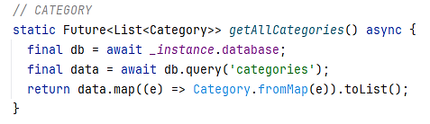


4. Demo các truy vấn phức tạp, relationships
main.dart + DB_helper.dart: Kết hợp và sử dụng
PAGE 41
Notes:
int? selectedCategory; List<Product> allProducts = []; List<Map<String, dynamic>> displayedProducts = []; List<Category> allCategories = []; String searchText = ""; int filterCategory = 0; // 0 = All
=>
selectedCategory để lựa danh mục trong form.
displayedProducts là danh sách (Map) từ getProductsWithCategory() dùng trực tiếp cho UI (vì có category_name).
filterCategory == 0 biểu thị show all.
--------------------------------------------------------------------------------------------------
Từ "query" trong lập trình (đặc biệt là khi làm việc với cơ sở dữ liệu như SQLite, Drift, MySQL, v.v.) có nghĩa là truy vấn dữ liệu — tức là một yêu cầu (yêu cầu truy vấn) mà chương trình gửi đến cơ sở dữ liệu để:
lấy, thêm, sửa, hoặc xóa dữ liệu trong bảng.
💡 Nói ngắn gọn:
👉 Query = câu lệnh giao tiếp với cơ sở dữ liệu.
🧩 Ví dụ thực tế:
1. Trong SQL thuần:
SELECT * FROM products;
➡️ Đây là một query để lấy tất cả sản phẩm trong bảng products.
2. Trong Flutter (với SQLite):
final List<Map<String, dynamic>> result = await db.query('products');
➡️ db.query('products') là lời gọi hàm để truy vấn dữ liệu từ bảng products.
3. Trong Drift:
final products = await (select(productsTable)
..where((tbl) => tbl.price.isBiggerThanValue(1000)))
.get();
➡️ Đây cũng là một query, nhưng viết bằng cú pháp Dart (ORM) thay vì SQL.
🧠 Các loại query thường gặp:
Loại truy vấn Mục đích Ví dụ SQL
SELECT Lấy dữ liệu SELECT * FROM users;
INSERT Thêm dữ liệu INSERT INTO users(name, age) VALUES('Nam', 22);
UPDATE Sửa dữ liệu UPDATE users SET age = 23 WHERE id = 1;
DELETE Xóa dữ liệu DELETE FROM users WHERE id = 1;
🧰 Tóm lại:
Thuật ngữ Nghĩa đơn giản
Query Câu truy vấn dữ liệu
Execute query Thực thi truy vấn trên database
Query builder Công cụ tạo query bằng code thay vì viết SQL trực tiếp
--------------------------------------------------------------------------------------------------
🧩 1️⃣ Hàm _loadData()
Future<void> _loadData() async {
final cats = await DBHelper.getAllCategories();
final products = await DBHelper.getProductsWithCategory();
setState(() {
allCategories = cats;
displayedProducts = products;
});
}
✅ Mục đích
Hàm này dùng để lấy toàn bộ dữ liệu danh mục (categories) và sản phẩm (products) từ database SQLite, sau đó lưu vào biến trong State để hiển thị ra giao diện.
🧠 Giải thích từng dòng
Dòng Giải thích
Future<void> _loadData() async { Định nghĩa một hàm bất đồng bộ (asynchronous function) — vì việc đọc database mất thời gian. Future<void> nghĩa là hàm này chạy xong không trả giá trị, chỉ thực hiện hành động.
final cats = await DBHelper.getAllCategories(); Gọi đến hàm DBHelper.getAllCategories() để lấy danh sách các danh mục từ bảng categories. – await giúp chờ dữ liệu được lấy xong trước khi chạy dòng tiếp theo. – Kết quả là List<Category> gán vào cats.
final products = await DBHelper.getProductsWithCategory() ;Gọi hàm getProductsWithCategory() (JOIN hai bảng) để lấy danh sách sản phẩm kèm tên danh mục. Kết quả là List<Map<String, dynamic>>, gán vào products.
setState(() { ... }); Gọi hàm này để báo cho Flutter biết rằng dữ liệu trong State đã thay đổi, và yêu cầu giao diện (UI) render lại với dữ liệu mới.
allCategories = cats; Cập nhật biến allCategories (được khai báo trong State) để chứa toàn bộ danh mục vừa tải về.
displayedProducts = products; Gán danh sách sản phẩm (có cả category name) vào biến hiển thị displayedProducts, để ListView trong UI sử dụng.
📊 Tóm tắt:
Lấy dữ liệu gốc từ DB
Lưu vào biến State
Gọi setState() để cập nhật UI
🧩 2️⃣ Hàm _applyFilters()
void _applyFilters() async {
final dbData = await DBHelper.getProductsWithCategory();
setState(() {
displayedProducts = dbData.where((p) {
final matchCategory =
(filterCategory == 0 || p['category_id'] == filterCategory);
final matchSearch = p['name']
.toString()
.toLowerCase()
.contains(searchText.toLowerCase());
return matchCategory && matchSearch;
}).toList();
});
}
✅ Mục đích
Hàm này dùng để lọc danh sách sản phẩm theo:
Danh mục đang chọn (filterCategory), và
Từ khóa tìm kiếm (searchText).
Sau khi lọc xong, cập nhật lại displayedProducts để UI hiển thị danh sách phù hợp.
🧠 Giải thích từng dòng
Dòng Giải thích
void _applyFilters() async { Hàm bất đồng bộ (có thể chờ truy vấn DB), không trả giá trị.
final dbData = await DBHelper.getProductsWithCategory(); Gọi lại hàm JOIN ở DBHelper để lấy toàn bộ dữ liệu mới nhất (phòng trường hợp vừa thêm, sửa, xóa).
setState(() { ... }); Cập nhật State để làm mới giao diện. Mọi thay đổi bên trong sẽ khiến UI vẽ lại danh sách sản phẩm.
displayedProducts = dbData.where((p) { ... }).toList(); Lọc (where) danh sách dbData theo điều kiện, sau đó chuyển kết quả về dạng List.
`final matchCategory = (filterCategory == 0
final matchSearch = p['name'].toString().toLowerCase().contains(searchText.toLowerCase()); Kiểm tra xem tên sản phẩm có chứa từ khóa người dùng gõ trong ô tìm kiếm không. – .toLowerCase() giúp không phân biệt hoa thường. – Nếu searchText rỗng (""), contains('') sẽ luôn trả về true, tức là hiển thị tất cả sản phẩm — hành vi này hoàn toàn hợp lý.
return matchCategory && matchSearch; Chỉ giữ lại những sản phẩm thỏa mãn cả hai điều kiện: đúng danh mục và khớp từ khóa tìm kiếm.
-------------------------------------------------------------------------------------------------------------------------------------------------------------------------
🧩 Toàn bộ đoạn code
setState(() {
displayedProducts = dbData.where((p) {
final matchCategory =
(filterCategory == 0 || p['category_id'] == filterCategory);
final matchSearch = p['name']
.toString()
.toLowerCase()
.contains(searchText.toLowerCase());
return matchCategory && matchSearch;
}).toList();
});
🧠 1️⃣ setState(() { ... }); là gì?
setState() là hàm của Flutter (thuộc StatefulWidget).
Nó báo cho framework biết rằng dữ liệu (state) trong widget đã thay đổi.
Sau khi chạy xong, Flutter sẽ tự động vẽ lại UI (gọi build() lại) để hiển thị dữ liệu mới.
👉 Nếu bạn thay đổi dữ liệu mà không gọi setState, UI sẽ không cập nhật.
🧠 2️⃣ displayedProducts = dbData.where((p) { ... }).toList();
dbData là danh sách dữ liệu lấy từ database, kiểu: List<Map<String, dynamic>> (mỗi Map là một sản phẩm).
.where((p) { ... }) là hàm lọc trong Dart:
Nó duyệt qua từng phần tử p trong danh sách dbData.
Với mỗi p, nó kiểm tra điều kiện trong { ... }.
Nếu điều kiện trả về true → phần tử đó được giữ lại.
Nếu false → bị loại bỏ.
Cuối cùng .toList() chuyển kết quả lọc (kiểu Iterable) thành một List bình thường.
🧠 3️⃣ Bên trong (p) { ... }
Đây là phần điều kiện lọc sản phẩm — gồm 2 điều kiện nhỏ:
🔹 (a) Lọc theo danh mục:
final matchCategory =
(filterCategory == 0 || p['category_id'] == filterCategory);
filterCategory là ID danh mục đang chọn trên UI:
Nếu filterCategory == 0 nghĩa là chọn “All” → không lọc danh mục nào cả.
Còn nếu khác 0 → chỉ lấy sản phẩm có p['category_id'] đúng bằng giá trị đó.
✅ Kết quả:
matchCategory = true → sản phẩm hợp danh mục.
matchCategory = false → sản phẩm bị loại.
🔹 (b) Lọc theo ô tìm kiếm:
final matchSearch = p['name']
.toString()
.toLowerCase()
.contains(searchText.toLowerCase());
p['name']: lấy tên sản phẩm từ map.
.toString(): đảm bảo kiểu chuỗi.
.toLowerCase(): chuyển hết thành chữ thường → để so sánh không phân biệt hoa/thường.
.contains(searchText.toLowerCase()): kiểm tra xem tên sản phẩm có chứa chuỗi người dùng đang tìm không.

Slide 42

4. Demo các truy vấn phức tạp, relationships
main.dart + DB_helper.dart: Kết hợp và sử dụng
PAGE 42
Notes:
int? selectedCategory; List<Product> allProducts = []; List<Map<String, dynamic>> displayedProducts = []; List<Category> allCategories = []; String searchText = ""; int filterCategory = 0; // 0 = All
=>
selectedCategory để lựa danh mục trong form.
displayedProducts là danh sách (Map) từ getProductsWithCategory() dùng trực tiếp cho UI (vì có category_name).
filterCategory == 0 biểu thị show all.
--------------------------------------------------------------------------------------------------
Từ "query" trong lập trình (đặc biệt là khi làm việc với cơ sở dữ liệu như SQLite, Drift, MySQL, v.v.) có nghĩa là truy vấn dữ liệu — tức là một yêu cầu (yêu cầu truy vấn) mà chương trình gửi đến cơ sở dữ liệu để:
lấy, thêm, sửa, hoặc xóa dữ liệu trong bảng.
💡 Nói ngắn gọn:
👉 Query = câu lệnh giao tiếp với cơ sở dữ liệu.
🧩 Ví dụ thực tế:
1. Trong SQL thuần:
SELECT * FROM products;
➡️ Đây là một query để lấy tất cả sản phẩm trong bảng products.
2. Trong Flutter (với SQLite):
final List<Map<String, dynamic>> result = await db.query('products');
➡️ db.query('products') là lời gọi hàm để truy vấn dữ liệu từ bảng products.
3. Trong Drift:
final products = await (select(productsTable)
..where((tbl) => tbl.price.isBiggerThanValue(1000)))
.get();
➡️ Đây cũng là một query, nhưng viết bằng cú pháp Dart (ORM) thay vì SQL.
🧠 Các loại query thường gặp:
Loại truy vấn Mục đích Ví dụ SQL
SELECT Lấy dữ liệu SELECT * FROM users;
INSERT Thêm dữ liệu INSERT INTO users(name, age) VALUES('Nam', 22);
UPDATE Sửa dữ liệu UPDATE users SET age = 23 WHERE id = 1;
DELETE Xóa dữ liệu DELETE FROM users WHERE id = 1;
🧰 Tóm lại:
Thuật ngữ Nghĩa đơn giản
Query Câu truy vấn dữ liệu
Execute query Thực thi truy vấn trên database
Query builder Công cụ tạo query bằng code thay vì viết SQL trực tiếp
--------------------------------------------------------------------------------------------------
🧩 1️⃣ Hàm _loadData()
Future<void> _loadData() async {
final cats = await DBHelper.getAllCategories();
final products = await DBHelper.getProductsWithCategory();
setState(() {
allCategories = cats;
displayedProducts = products;
});
}
✅ Mục đích
Hàm này dùng để lấy toàn bộ dữ liệu danh mục (categories) và sản phẩm (products) từ database SQLite, sau đó lưu vào biến trong State để hiển thị ra giao diện.
🧠 Giải thích từng dòng
Dòng Giải thích
Future<void> _loadData() async { Định nghĩa một hàm bất đồng bộ (asynchronous function) — vì việc đọc database mất thời gian. Future<void> nghĩa là hàm này chạy xong không trả giá trị, chỉ thực hiện hành động.
final cats = await DBHelper.getAllCategories(); Gọi đến hàm DBHelper.getAllCategories() để lấy danh sách các danh mục từ bảng categories. – await giúp chờ dữ liệu được lấy xong trước khi chạy dòng tiếp theo. – Kết quả là List<Category> gán vào cats.
final products = await DBHelper.getProductsWithCategory() ;Gọi hàm getProductsWithCategory() (JOIN hai bảng) để lấy danh sách sản phẩm kèm tên danh mục. Kết quả là List<Map<String, dynamic>>, gán vào products.
setState(() { ... }); Gọi hàm này để báo cho Flutter biết rằng dữ liệu trong State đã thay đổi, và yêu cầu giao diện (UI) render lại với dữ liệu mới.
allCategories = cats; Cập nhật biến allCategories (được khai báo trong State) để chứa toàn bộ danh mục vừa tải về.
displayedProducts = products; Gán danh sách sản phẩm (có cả category name) vào biến hiển thị displayedProducts, để ListView trong UI sử dụng.
📊 Tóm tắt:
Lấy dữ liệu gốc từ DB
Lưu vào biến State
Gọi setState() để cập nhật UI
🧩 2️⃣ Hàm _applyFilters()
void _applyFilters() async {
final dbData = await DBHelper.getProductsWithCategory();
setState(() {
displayedProducts = dbData.where((p) {
final matchCategory =
(filterCategory == 0 || p['category_id'] == filterCategory);
final matchSearch = p['name']
.toString()
.toLowerCase()
.contains(searchText.toLowerCase());
return matchCategory && matchSearch;
}).toList();
});
}
✅ Mục đích
Hàm này dùng để lọc danh sách sản phẩm theo:
Danh mục đang chọn (filterCategory), và
Từ khóa tìm kiếm (searchText).
Sau khi lọc xong, cập nhật lại displayedProducts để UI hiển thị danh sách phù hợp.
🧠 Giải thích từng dòng
Dòng Giải thích
void _applyFilters() async { Hàm bất đồng bộ (có thể chờ truy vấn DB), không trả giá trị.
final dbData = await DBHelper.getProductsWithCategory(); Gọi lại hàm JOIN ở DBHelper để lấy toàn bộ dữ liệu mới nhất (phòng trường hợp vừa thêm, sửa, xóa).
setState(() { ... }); Cập nhật State để làm mới giao diện. Mọi thay đổi bên trong sẽ khiến UI vẽ lại danh sách sản phẩm.
displayedProducts = dbData.where((p) { ... }).toList(); Lọc (where) danh sách dbData theo điều kiện, sau đó chuyển kết quả về dạng List.
`final matchCategory = (filterCategory == 0
final matchSearch = p['name'].toString().toLowerCase().contains(searchText.toLowerCase()); Kiểm tra xem tên sản phẩm có chứa từ khóa người dùng gõ trong ô tìm kiếm không. – .toLowerCase() giúp không phân biệt hoa thường. – Nếu searchText rỗng (""), contains('') sẽ luôn trả về true, tức là hiển thị tất cả sản phẩm — hành vi này hoàn toàn hợp lý.
return matchCategory && matchSearch; Chỉ giữ lại những sản phẩm thỏa mãn cả hai điều kiện: đúng danh mục và khớp từ khóa tìm kiếm.
-------------------------------------------------------------------------------------------------------------------------------------------------------------------------
🧩 Toàn bộ đoạn code
setState(() {
displayedProducts = dbData.where((p) {
final matchCategory =
(filterCategory == 0 || p['category_id'] == filterCategory);
final matchSearch = p['name']
.toString()
.toLowerCase()
.contains(searchText.toLowerCase());
return matchCategory && matchSearch;
}).toList();
});
🧠 1️⃣ setState(() { ... }); là gì?
setState() là hàm của Flutter (thuộc StatefulWidget).
Nó báo cho framework biết rằng dữ liệu (state) trong widget đã thay đổi.
Sau khi chạy xong, Flutter sẽ tự động vẽ lại UI (gọi build() lại) để hiển thị dữ liệu mới.
👉 Nếu bạn thay đổi dữ liệu mà không gọi setState, UI sẽ không cập nhật.
🧠 2️⃣ displayedProducts = dbData.where((p) { ... }).toList();
dbData là danh sách dữ liệu lấy từ database, kiểu: List<Map<String, dynamic>> (mỗi Map là một sản phẩm).
.where((p) { ... }) là hàm lọc trong Dart:
Nó duyệt qua từng phần tử p trong danh sách dbData.
Với mỗi p, nó kiểm tra điều kiện trong { ... }.
Nếu điều kiện trả về true → phần tử đó được giữ lại.
Nếu false → bị loại bỏ.
Cuối cùng .toList() chuyển kết quả lọc (kiểu Iterable) thành một List bình thường.
🧠 3️⃣ Bên trong (p) { ... }
Đây là phần điều kiện lọc sản phẩm — gồm 2 điều kiện nhỏ:
🔹 (a) Lọc theo danh mục:
final matchCategory =
(filterCategory == 0 || p['category_id'] == filterCategory);
filterCategory là ID danh mục đang chọn trên UI:
Nếu filterCategory == 0 nghĩa là chọn “All” → không lọc danh mục nào cả.
Còn nếu khác 0 → chỉ lấy sản phẩm có p['category_id'] đúng bằng giá trị đó.
✅ Kết quả:
matchCategory = true → sản phẩm hợp danh mục.
matchCategory = false → sản phẩm bị loại.
🔹 (b) Lọc theo ô tìm kiếm:
final matchSearch = p['name']
.toString()
.toLowerCase()
.contains(searchText.toLowerCase());
p['name']: lấy tên sản phẩm từ map.
.toString(): đảm bảo kiểu chuỗi.
.toLowerCase(): chuyển hết thành chữ thường → để so sánh không phân biệt hoa/thường.
.contains(searchText.toLowerCase()): kiểm tra xem tên sản phẩm có chứa chuỗi người dùng đang tìm không.

Slide 43

4. Demo các truy vấn phức tạp, relationships
main.dart + DB_helper.dart: Kết hợp và sử dụng
PAGE 43
Notes:
int? selectedCategory; List<Product> allProducts = []; List<Map<String, dynamic>> displayedProducts = []; List<Category> allCategories = []; String searchText = ""; int filterCategory = 0; // 0 = All
=>
selectedCategory để lựa danh mục trong form.
displayedProducts là danh sách (Map) từ getProductsWithCategory() dùng trực tiếp cho UI (vì có category_name).
filterCategory == 0 biểu thị show all.
--------------------------------------------------------------------------------------------------
Từ "query" trong lập trình (đặc biệt là khi làm việc với cơ sở dữ liệu như SQLite, Drift, MySQL, v.v.) có nghĩa là truy vấn dữ liệu — tức là một yêu cầu (yêu cầu truy vấn) mà chương trình gửi đến cơ sở dữ liệu để:
lấy, thêm, sửa, hoặc xóa dữ liệu trong bảng.
💡 Nói ngắn gọn:
👉 Query = câu lệnh giao tiếp với cơ sở dữ liệu.
🧩 Ví dụ thực tế:
1. Trong SQL thuần:
SELECT * FROM products;
➡️ Đây là một query để lấy tất cả sản phẩm trong bảng products.
2. Trong Flutter (với SQLite):
final List<Map<String, dynamic>> result = await db.query('products');
➡️ db.query('products') là lời gọi hàm để truy vấn dữ liệu từ bảng products.
3. Trong Drift:
final products = await (select(productsTable)
..where((tbl) => tbl.price.isBiggerThanValue(1000)))
.get();
➡️ Đây cũng là một query, nhưng viết bằng cú pháp Dart (ORM) thay vì SQL.
🧠 Các loại query thường gặp:
Loại truy vấn Mục đích Ví dụ SQL
SELECT Lấy dữ liệu SELECT * FROM users;
INSERT Thêm dữ liệu INSERT INTO users(name, age) VALUES('Nam', 22);
UPDATE Sửa dữ liệu UPDATE users SET age = 23 WHERE id = 1;
DELETE Xóa dữ liệu DELETE FROM users WHERE id = 1;
🧰 Tóm lại:
Thuật ngữ Nghĩa đơn giản
Query Câu truy vấn dữ liệu
Execute query Thực thi truy vấn trên database
Query builder Công cụ tạo query bằng code thay vì viết SQL trực tiếp
--------------------------------------------------------------------------------------------------
🧩 1️⃣ Hàm _loadData()
Future<void> _loadData() async {
final cats = await DBHelper.getAllCategories();
final products = await DBHelper.getProductsWithCategory();
setState(() {
allCategories = cats;
displayedProducts = products;
});
}
✅ Mục đích
Hàm này dùng để lấy toàn bộ dữ liệu danh mục (categories) và sản phẩm (products) từ database SQLite, sau đó lưu vào biến trong State để hiển thị ra giao diện.
🧠 Giải thích từng dòng
Dòng Giải thích
Future<void> _loadData() async { Định nghĩa một hàm bất đồng bộ (asynchronous function) — vì việc đọc database mất thời gian. Future<void> nghĩa là hàm này chạy xong không trả giá trị, chỉ thực hiện hành động.
final cats = await DBHelper.getAllCategories(); Gọi đến hàm DBHelper.getAllCategories() để lấy danh sách các danh mục từ bảng categories. – await giúp chờ dữ liệu được lấy xong trước khi chạy dòng tiếp theo. – Kết quả là List<Category> gán vào cats.
final products = await DBHelper.getProductsWithCategory() ;Gọi hàm getProductsWithCategory() (JOIN hai bảng) để lấy danh sách sản phẩm kèm tên danh mục. Kết quả là List<Map<String, dynamic>>, gán vào products.
setState(() { ... }); Gọi hàm này để báo cho Flutter biết rằng dữ liệu trong State đã thay đổi, và yêu cầu giao diện (UI) render lại với dữ liệu mới.
allCategories = cats; Cập nhật biến allCategories (được khai báo trong State) để chứa toàn bộ danh mục vừa tải về.
displayedProducts = products; Gán danh sách sản phẩm (có cả category name) vào biến hiển thị displayedProducts, để ListView trong UI sử dụng.
📊 Tóm tắt:
Lấy dữ liệu gốc từ DB
Lưu vào biến State
Gọi setState() để cập nhật UI
🧩 2️⃣ Hàm _applyFilters()
void _applyFilters() async {
final dbData = await DBHelper.getProductsWithCategory();
setState(() {
displayedProducts = dbData.where((p) {
final matchCategory =
(filterCategory == 0 || p['category_id'] == filterCategory);
final matchSearch = p['name']
.toString()
.toLowerCase()
.contains(searchText.toLowerCase());
return matchCategory && matchSearch;
}).toList();
});
}
✅ Mục đích
Hàm này dùng để lọc danh sách sản phẩm theo:
Danh mục đang chọn (filterCategory), và
Từ khóa tìm kiếm (searchText).
Sau khi lọc xong, cập nhật lại displayedProducts để UI hiển thị danh sách phù hợp.
🧠 Giải thích từng dòng
Dòng Giải thích
void _applyFilters() async { Hàm bất đồng bộ (có thể chờ truy vấn DB), không trả giá trị.
final dbData = await DBHelper.getProductsWithCategory(); Gọi lại hàm JOIN ở DBHelper để lấy toàn bộ dữ liệu mới nhất (phòng trường hợp vừa thêm, sửa, xóa).
setState(() { ... }); Cập nhật State để làm mới giao diện. Mọi thay đổi bên trong sẽ khiến UI vẽ lại danh sách sản phẩm.
displayedProducts = dbData.where((p) { ... }).toList(); Lọc (where) danh sách dbData theo điều kiện, sau đó chuyển kết quả về dạng List.
`final matchCategory = (filterCategory == 0
final matchSearch = p['name'].toString().toLowerCase().contains(searchText.toLowerCase()); Kiểm tra xem tên sản phẩm có chứa từ khóa người dùng gõ trong ô tìm kiếm không. – .toLowerCase() giúp không phân biệt hoa thường. – Nếu searchText rỗng (""), contains('') sẽ luôn trả về true, tức là hiển thị tất cả sản phẩm — hành vi này hoàn toàn hợp lý.
return matchCategory && matchSearch; Chỉ giữ lại những sản phẩm thỏa mãn cả hai điều kiện: đúng danh mục và khớp từ khóa tìm kiếm.
-------------------------------------------------------------------------------------------------------------------------------------------------------------------------
🧩 Toàn bộ đoạn code
setState(() {
displayedProducts = dbData.where((p) {
final matchCategory =
(filterCategory == 0 || p['category_id'] == filterCategory);
final matchSearch = p['name']
.toString()
.toLowerCase()
.contains(searchText.toLowerCase());
return matchCategory && matchSearch;
}).toList();
});
🧠 1️⃣ setState(() { ... }); là gì?
setState() là hàm của Flutter (thuộc StatefulWidget).
Nó báo cho framework biết rằng dữ liệu (state) trong widget đã thay đổi.
Sau khi chạy xong, Flutter sẽ tự động vẽ lại UI (gọi build() lại) để hiển thị dữ liệu mới.
👉 Nếu bạn thay đổi dữ liệu mà không gọi setState, UI sẽ không cập nhật.
🧠 2️⃣ displayedProducts = dbData.where((p) { ... }).toList();
dbData là danh sách dữ liệu lấy từ database, kiểu: List<Map<String, dynamic>> (mỗi Map là một sản phẩm).
.where((p) { ... }) là hàm lọc trong Dart:
Nó duyệt qua từng phần tử p trong danh sách dbData.
Với mỗi p, nó kiểm tra điều kiện trong { ... }.
Nếu điều kiện trả về true → phần tử đó được giữ lại.
Nếu false → bị loại bỏ.
Cuối cùng .toList() chuyển kết quả lọc (kiểu Iterable) thành một List bình thường.
🧠 3️⃣ Bên trong (p) { ... }
Đây là phần điều kiện lọc sản phẩm — gồm 2 điều kiện nhỏ:
🔹 (a) Lọc theo danh mục:
final matchCategory =
(filterCategory == 0 || p['category_id'] == filterCategory);
filterCategory là ID danh mục đang chọn trên UI:
Nếu filterCategory == 0 nghĩa là chọn “All” → không lọc danh mục nào cả.
Còn nếu khác 0 → chỉ lấy sản phẩm có p['category_id'] đúng bằng giá trị đó.
✅ Kết quả:
matchCategory = true → sản phẩm hợp danh mục.
matchCategory = false → sản phẩm bị loại.
🔹 (b) Lọc theo ô tìm kiếm:
final matchSearch = p['name']
.toString()
.toLowerCase()
.contains(searchText.toLowerCase());
p['name']: lấy tên sản phẩm từ map.
.toString(): đảm bảo kiểu chuỗi.
.toLowerCase(): chuyển hết thành chữ thường → để so sánh không phân biệt hoa/thường.
.contains(searchText.toLowerCase()): kiểm tra xem tên sản phẩm có chứa chuỗi người dùng đang tìm không.

Slide 44



4. Demo các truy vấn phức tạp, relationships
main.dart + DB_helper.dart: Kết hợp và sử dụng
PAGE 44
Notes:
int? selectedCategory; List<Product> allProducts = []; List<Map<String, dynamic>> displayedProducts = []; List<Category> allCategories = []; String searchText = ""; int filterCategory = 0; // 0 = All
=>
selectedCategory để lựa danh mục trong form.
displayedProducts là danh sách (Map) từ getProductsWithCategory() dùng trực tiếp cho UI (vì có category_name).
filterCategory == 0 biểu thị show all.
--------------------------------------------------------------------------------------------------
Từ "query" trong lập trình (đặc biệt là khi làm việc với cơ sở dữ liệu như SQLite, Drift, MySQL, v.v.) có nghĩa là truy vấn dữ liệu — tức là một yêu cầu (yêu cầu truy vấn) mà chương trình gửi đến cơ sở dữ liệu để:
lấy, thêm, sửa, hoặc xóa dữ liệu trong bảng.
💡 Nói ngắn gọn:
👉 Query = câu lệnh giao tiếp với cơ sở dữ liệu.
🧩 Ví dụ thực tế:
1. Trong SQL thuần:
SELECT * FROM products;
➡️ Đây là một query để lấy tất cả sản phẩm trong bảng products.
2. Trong Flutter (với SQLite):
final List<Map<String, dynamic>> result = await db.query('products');
➡️ db.query('products') là lời gọi hàm để truy vấn dữ liệu từ bảng products.
3. Trong Drift:
final products = await (select(productsTable)
..where((tbl) => tbl.price.isBiggerThanValue(1000)))
.get();
➡️ Đây cũng là một query, nhưng viết bằng cú pháp Dart (ORM) thay vì SQL.
🧠 Các loại query thường gặp:
Loại truy vấn Mục đích Ví dụ SQL
SELECT Lấy dữ liệu SELECT * FROM users;
INSERT Thêm dữ liệu INSERT INTO users(name, age) VALUES('Nam', 22);
UPDATE Sửa dữ liệu UPDATE users SET age = 23 WHERE id = 1;
DELETE Xóa dữ liệu DELETE FROM users WHERE id = 1;
🧰 Tóm lại:
Thuật ngữ Nghĩa đơn giản
Query Câu truy vấn dữ liệu
Execute query Thực thi truy vấn trên database
Query builder Công cụ tạo query bằng code thay vì viết SQL trực tiếp
--------------------------------------------------------------------------------------------------
🧩 1️⃣ Hàm _loadData()
Future<void> _loadData() async {
final cats = await DBHelper.getAllCategories();
final products = await DBHelper.getProductsWithCategory();
setState(() {
allCategories = cats;
displayedProducts = products;
});
}
✅ Mục đích
Hàm này dùng để lấy toàn bộ dữ liệu danh mục (categories) và sản phẩm (products) từ database SQLite, sau đó lưu vào biến trong State để hiển thị ra giao diện.
🧠 Giải thích từng dòng
Dòng Giải thích
Future<void> _loadData() async { Định nghĩa một hàm bất đồng bộ (asynchronous function) — vì việc đọc database mất thời gian. Future<void> nghĩa là hàm này chạy xong không trả giá trị, chỉ thực hiện hành động.
final cats = await DBHelper.getAllCategories(); Gọi đến hàm DBHelper.getAllCategories() để lấy danh sách các danh mục từ bảng categories. – await giúp chờ dữ liệu được lấy xong trước khi chạy dòng tiếp theo. – Kết quả là List<Category> gán vào cats.
final products = await DBHelper.getProductsWithCategory() ;Gọi hàm getProductsWithCategory() (JOIN hai bảng) để lấy danh sách sản phẩm kèm tên danh mục. Kết quả là List<Map<String, dynamic>>, gán vào products.
setState(() { ... }); Gọi hàm này để báo cho Flutter biết rằng dữ liệu trong State đã thay đổi, và yêu cầu giao diện (UI) render lại với dữ liệu mới.
allCategories = cats; Cập nhật biến allCategories (được khai báo trong State) để chứa toàn bộ danh mục vừa tải về.
displayedProducts = products; Gán danh sách sản phẩm (có cả category name) vào biến hiển thị displayedProducts, để ListView trong UI sử dụng.
📊 Tóm tắt:
Lấy dữ liệu gốc từ DB
Lưu vào biến State
Gọi setState() để cập nhật UI
🧩 2️⃣ Hàm _applyFilters()
void _applyFilters() async {
final dbData = await DBHelper.getProductsWithCategory();
setState(() {
displayedProducts = dbData.where((p) {
final matchCategory =
(filterCategory == 0 || p['category_id'] == filterCategory);
final matchSearch = p['name']
.toString()
.toLowerCase()
.contains(searchText.toLowerCase());
return matchCategory && matchSearch;
}).toList();
});
}
✅ Mục đích
Hàm này dùng để lọc danh sách sản phẩm theo:
Danh mục đang chọn (filterCategory), và
Từ khóa tìm kiếm (searchText).
Sau khi lọc xong, cập nhật lại displayedProducts để UI hiển thị danh sách phù hợp.
🧠 Giải thích từng dòng
Dòng Giải thích
void _applyFilters() async { Hàm bất đồng bộ (có thể chờ truy vấn DB), không trả giá trị.
final dbData = await DBHelper.getProductsWithCategory(); Gọi lại hàm JOIN ở DBHelper để lấy toàn bộ dữ liệu mới nhất (phòng trường hợp vừa thêm, sửa, xóa).
setState(() { ... }); Cập nhật State để làm mới giao diện. Mọi thay đổi bên trong sẽ khiến UI vẽ lại danh sách sản phẩm.
displayedProducts = dbData.where((p) { ... }).toList(); Lọc (where) danh sách dbData theo điều kiện, sau đó chuyển kết quả về dạng List.
`final matchCategory = (filterCategory == 0
final matchSearch = p['name'].toString().toLowerCase().contains(searchText.toLowerCase()); Kiểm tra xem tên sản phẩm có chứa từ khóa người dùng gõ trong ô tìm kiếm không. – .toLowerCase() giúp không phân biệt hoa thường. – Nếu searchText rỗng (""), contains('') sẽ luôn trả về true, tức là hiển thị tất cả sản phẩm — hành vi này hoàn toàn hợp lý.
return matchCategory && matchSearch; Chỉ giữ lại những sản phẩm thỏa mãn cả hai điều kiện: đúng danh mục và khớp từ khóa tìm kiếm.
-------------------------------------------------------------------------------------------------------------------------------------------------------------------------
🧩 Toàn bộ đoạn code
setState(() {
displayedProducts = dbData.where((p) {
final matchCategory =
(filterCategory == 0 || p['category_id'] == filterCategory);
final matchSearch = p['name']
.toString()
.toLowerCase()
.contains(searchText.toLowerCase());
return matchCategory && matchSearch;
}).toList();
});
🧠 1️⃣ setState(() { ... }); là gì?
setState() là hàm của Flutter (thuộc StatefulWidget).
Nó báo cho framework biết rằng dữ liệu (state) trong widget đã thay đổi.
Sau khi chạy xong, Flutter sẽ tự động vẽ lại UI (gọi build() lại) để hiển thị dữ liệu mới.
👉 Nếu bạn thay đổi dữ liệu mà không gọi setState, UI sẽ không cập nhật.
🧠 2️⃣ displayedProducts = dbData.where((p) { ... }).toList();
dbData là danh sách dữ liệu lấy từ database, kiểu: List<Map<String, dynamic>> (mỗi Map là một sản phẩm).
.where((p) { ... }) là hàm lọc trong Dart:
Nó duyệt qua từng phần tử p trong danh sách dbData.
Với mỗi p, nó kiểm tra điều kiện trong { ... }.
Nếu điều kiện trả về true → phần tử đó được giữ lại.
Nếu false → bị loại bỏ.
Cuối cùng .toList() chuyển kết quả lọc (kiểu Iterable) thành một List bình thường.
🧠 3️⃣ Bên trong (p) { ... }
Đây là phần điều kiện lọc sản phẩm — gồm 2 điều kiện nhỏ:
🔹 (a) Lọc theo danh mục:
final matchCategory =
(filterCategory == 0 || p['category_id'] == filterCategory);
filterCategory là ID danh mục đang chọn trên UI:
Nếu filterCategory == 0 nghĩa là chọn “All” → không lọc danh mục nào cả.
Còn nếu khác 0 → chỉ lấy sản phẩm có p['category_id'] đúng bằng giá trị đó.
✅ Kết quả:
matchCategory = true → sản phẩm hợp danh mục.
matchCategory = false → sản phẩm bị loại.
🔹 (b) Lọc theo ô tìm kiếm:
final matchSearch = p['name']
.toString()
.toLowerCase()
.contains(searchText.toLowerCase());
p['name']: lấy tên sản phẩm từ map.
.toString(): đảm bảo kiểu chuỗi.
.toLowerCase(): chuyển hết thành chữ thường → để so sánh không phân biệt hoa/thường.
.contains(searchText.toLowerCase()): kiểm tra xem tên sản phẩm có chứa chuỗi người dùng đang tìm không.

Slide 45
ĐẠI HỌC ĐÀ NẴNG
TRƯỜNG ĐẠI HỌC BÁCH KHOA
KHOA ĐIỆN TỬ - VIỄN THÔNG
Đề tài: SQLite và Drift – Quản lý cơ sở dữ liệu quan hệ
1. Giới thiệu tổng quan
2. Ứng dụng quản lý danh sách sản phẩm với SQLite
3. Migrate sang Drift và so sánh ưu nhược điểm
4. Demo các truy vấn phức tạp, relationships
5. Perfomance testing và optimization
PAGE 45

Slide 46
5. Performance testing và optimization
Performance Testing là quá trình đo lường và đánh giá tốc độ, độ ổn định và khả năng xử lý của hệ thống khi thực hiện các tác vụ cụ thể (như truy vấn, ghi dữ liệu, cập nhật, xóa...).
Mục tiêu:
Xác định hệ thống chạy nhanh hay chậm
Optimization là quá trình cải thiện mã nguồn hoặc cấu hình để hệ thống chạy nhanh hơn, tốn ít tài nguyên hơn mà vẫn đảm bảo kết quả chính xác.
Mục tiêu:
Giảm thời gian xử lý (speed up)
Giảm sử dụng CPU/RAM/disk
Tăng hiệu quả khi xử lý dữ liệu lớn
PAGE 46

Slide 47



5. Performance testing và optimization
Cấu trúc file
Trong sqlite_bechmak.dark và drift_benchmark.dart
- Chuẩn bị data :
=> Tạo ra danh sách 10000 bản ghi để kiểm thử
Trong file BenchmarkTimer.dart
PAGE 47

Slide 48


5. Performance testing và optimization
Bước kiểm thử :
Drift: Insert từng bản ghi
SQlite: Insert từng bản ghi
PAGE 48

Slide 49


5. Performance testing và optimization
Bước kiểm thử :
Drift: Xóa từng bản ghi
SQlite: Xóa từng bản ghi
PAGE 49

Slide 50




5. Performance testing và optimization
Tối ưu hóa
Dùng batch trong Drift :
Dùng Transaction trong SQLite:
PAGE 50

Slide 51
5. Performance testing và optimization
Kết luận
Thao tác | Drift (ORM) | SQLite thuần | Nhận xét
Insert từng bản ghi | 2319 ms | 1834 ms | SQLite nhanh hơn do Drift có lớp ORM mapping.
Delete từng bản ghi | 1995 ms | 1727 ms | SQLite nhanh hơn nhẹ vì gọi trực tiếp SQL.
Insert batch | 22 ms | 60 ms | Drift vượt trội ở batch do tối ưu.
PAGE 51

Slide 52
Tài liệu tham khảo:
[1]
[2]
[3]
[4]
[5]
[6]
[7]
[8]
[9]
[10]
[11]
[12]
https://docs.flutter.dev/cookbook/persistence/sqlite
https://drift.simonbinder.eu/dart_api/select/#joins
https://api.dart.dev/dart-core/String/contains.html
https://drift.simonbinder.eu/setup/
https://docs.flutter.dev/app-architecture/design-patterns/sql
https://www.sqlite.org/lang_createtable.html
https://www.sqlite.org/foreignkeys.html
https://api.flutter.dev/flutter/widgets/
https://api.dart.dev/dart-core/String-class.html
https://pub.dev/packages/path_provider
https://dart.dev/effective-dart/style#do-name-types-using- uppercamelcase
TS. Nguyễn Duy Nhật Viễn – Slide bài giảng
PAGE 52

Slide 53
Phân công công việc:
Họ và tên | Nhiệm vụ | Khối lượng
Lưu Văn Thành Huy | Tìm hiểu về SQLite, các truy vấn phức tạp, relationships với SQLite và Performance testing | 50%
Lê Thanh Bản | Tìm hiểu về Drift, các truy vấn phức tạp, relationships với Drift và optimization | 50%
PAGE 53

Slide 54
Cảm ơn thầy cùng các bạn đã lắng nghe !
PAGE 54

